Slide 1
数据中心的“税”
从 RPC 微服务到 Agent：负载洞察与鲲鹏的软硬件发力点
主问题：鲲鹏 950（软件）和 960（硬件）该在哪些通用开销上发力，各由哪个团队做？
基于约 75 篇论文（2015–2026）的综述，完整版 v3（团队学习 / 评审用）：全篇按“一张矩阵 + 一个乘法”组织
配套：REPORT.md · INSIGHT_DATACENTER_TAX_AI_ERA.md · ~/AgenticAI 阅读报告 · 逻辑提案 OUTLINE_RPC_DECK_V3_LOGIC.md；图均截自论文原文
Kunpeng 基础加速 / 洞察工作组 · v3 · 2026-10-16

Slide 2
一页结论
一页结论：税是数据跨边界的成本——按操作看是数据中心税，按边界看 RPC 税是其中一列；Agent 给这张表加了三列
现象
数据中心没有杀手应用；CPU 的通用开销是一批共享操作（数据中心税）。Google 2015 年六项合计 22–27%，另有内核约 18–20%（fleet 平均）[01]。
第 8–11 页
成因
这些操作是数据跨边界的代价。业务拆成数百个服务、存储与计算分开：Meta 一次 Fetch 请求中位经过 498 个服务块 [03]。部署形态再把每次跨越放大：sidecar 让每次 RPC 的 CPU 变成 2.7–3.7 倍 [21][18]。
第 13–20 页
对账
按操作切得到数据中心税，按边界切得到 RPC 税等，两者只在交叉格重叠：序列化 9.6% 里只有约 1.2 个百分点在 RPC 上 [25][02]。两本账有五处对得上；压缩那一格对不上，所以 RPC 税要说口径：[02] 口径 7.1%，严格按 RPC 路径约 4–5%（推算）。
第 21–24 页
削减
四个杠杆：减次数、降系数、降每次固定开销、降每字节开销。放的位置决定能吃多少：贴核吃整行（序列化 9.6%、压缩 2.9% 全覆盖），网卡只吃 RPC 那一格（序列化约 1.2%）。
第 27–36 页
Agent
同一张表多了三列：模型、执行环境、会话状态。每次调用的单价随上下文变长而上涨，还多了“内存 × 时间”这种货币；先撞上的是内存容量、单核速度和沙箱启动，不是峰值算力。
第 38–52 页
鲲鹏
行 → 核内指令与 KAE；列 → UB 与 DPA；次数和系数 → 950 软件与协作团队；内存 × 时间 → 内存系统。本团队 P0：增量 tokenizer、KAE 的 4 KB 压缩（快照与 zswap）、DPA 接口；960 的第一诉求是前端取指。
第 54–63 页
读法：第一部分按行看现象，第二部分按列找成因并对账，第三、四部分讲四个杠杆，第五部分给表加列，第六部分按行和列落到硅上。
数据来源与口径：各条的数字与口径见右侧页码；“行 / 列 / 杠杆”是本报告的组织方式（第 6 页），不是某篇论文的原话；“约 4–5%”的推算见第 21 页。
2

Slide 3
阅读地图
阅读地图：每一部分回答一个问题，再把下一个问题交出去
六个部分的问题链（→ 是交给下一部分的问题）
论文覆盖（约 75 篇，其中 2024–2026 年的约 35 篇）
一 现象（按行看）：CPU 的周期花在哪？没有杀手应用 → 税的组成 → 存储平台 → 微架构。→ 这些操作为什么被调这么多次？
二 成因（按列看）：业务怎么拆、一次请求经历了什么？业务形态 → 请求的一生 → 跨越次数 → 每次跨越的形状 → 形态系数 → 对账。→ 每个因子能削多少？
三 削减：四个杠杆（减次数、降系数、降每次固定开销、降每字节开销）；学界各削哪一项、吃行还是吃列。
四 综合：每一格多大、已证明能削多少；文献的需求清单；客户类型差异。→ AI 来了，这张表还成立吗？
五 AI 与 Agent：为什么现在要看（市场信号）→ 一次 Agent 请求的一生 → 表上多了三列和一种货币 → 三个专题对应三条新列。→ 鲲鹏在每一格上做什么？
六 规划：行 → 核内指令与 KAE；列 → UB 与 DPA；次数与系数 → 软件与协作团队；内存 × 时间 → 内存系统；矩阵的空格 → 950 待测清单。
论文类别 | 篇数 | 年份
负载刻画 / benchmark（Google、Meta、阿里、Uber） | 16 | 2015–2025
微服务部署形态（mesh、RPC 服务化、FaaS） | 10 | 2019–2026
RPC 通信栈（传输、内核旁路、调度、硬件卸载、CXL） | 20 | 2018–2025
RPC 序列化与压缩（软件、零拷贝、加速器） | 11 | 2020–2026
面向微服务的 CPU / SKU 设计 | 3 | 2019–2024
AI 与 Agent 负载（第五部分的核心论文） | 14 | 2025–2026
数据来源分三层：生产测量（Google、Meta、阿里、GitHub Copilot、DeepSeek）→ 学术 benchmark → 原型评估。三层数字可差一个数量级，逐页标口径。
一致性约定：每个对象只有一个主讲页，其它页引用同一条表述；附录 B 是关键数字的口径表。[NN] 是 notes/ 笔记编号，[L1–L4]、[R1–R10] 是 ~/AgenticAI 报告的论文编号。
“业务特征 → 负载特征 → 软件（950）→ 硬件（960）”这条链全篇走两遍：第一至四部分走传统负载，第五部分走 Agent，第六部分合流。
3

Slide 4
先把词说清楚
术语速查：后面每一页都会用到的十二个词
边界与“跨边界的税”
行与列（税的矩阵）
Datacenter tax（数据中心税）
数据从一处到另一处（另一个服务、磁盘、进程，AI 时代还有模型、沙箱）要做格式转换、压缩、拷贝、加密、走协议栈、唤醒线程。本报告把这些开销看成跨边界的税。
行 = 操作（序列化、压缩、拷贝……），按行加是数据中心税；列 = 边界（服务、存储……），按列加是某条边界的税。RPC 税是“服务边界”那一列。
跨应用共享、与业务逻辑无关的底层例程耗掉的 CPU 周期：序列化、压缩、内存分配、拷贝、哈希、网络栈与 RPC 库等。Google 2015 年命名 [01]。
RPC 与 RPC 税
fleet（机群）/ fleet 平均
序列化 / 反序列化
服务 A 像调本地函数一样调服务 B。RPC 税 = 为跨服务边界花的周期：通信专属操作（网络栈、RPC 库）+ 序列化、压缩、加密在 RPC 上的那几格。
一家公司全部服务器的总体。“fleet 平均 x%” 指全部 CPU 周期里的 x%；“某热点服务里 y%” 是另一个口径，两者常差一个数量级。
把内存对象变成字节流 / 再变回来（protobuf、Thrift、JSON）。不只发生在 RPC 上：存储读写、日志、进程内传递也用，而且用得更多。
部署形态与形态系数
四种货币
P50 / P99 / 尾延迟
RPC 栈编进应用进程（library）还是旁挂代理进程（sidecar）。形态系数 = 一次逻辑跨越实际变成几次物理跨越：sidecar 每 RPC 多穿两次内核协议栈。
每次跨越的代价用四种单位计：CPU 周期（决定机器数）、延迟（决定 SLO）、字节（决定带宽）、内存 × 时间（决定沙箱密度，AI 时代新增）。
一批请求的延迟从小到大排序，中位数 / 第 99 百分位；“尾延迟”指最慢的那一小部分请求，通常由排队和干扰决定。
IPC / MPKI / 前端 stall
内核旁路 / 零拷贝
卸载（offload）
每周期完成的指令数 / 每千条指令的 cache 未命中次数 / 流水线因取不到指令而空转的比例（Top-Down 方法的 front-end bound）。
应用绕过操作系统内核直接操作网卡（DPDK、RDMA）/ 数据从应用到网卡不在内存里多搬一遍。
把某段工作从 CPU 核搬到网卡、DPU、片上加速器上做；关键变量是“放在哪”（决定吃到一行还是一列）和“调用一次的固定开销”。
数据来源与口径：术语定义综合 [01][02][23] 与本报告第 0 章；黄底四个词是 v3 的组织框架（第 6 页），是本报告的说法，不是论文原话。
4

Slide 5
先把词说清楚（续）
AI 与 Agent 术语：第五、六部分会用到的十个词
token 与 tokenize（BPE）
prefill 与 decode
模型处理文本的最小单位，约 4 字节一个。tokenize 把文本切成 token 编号；主流算法 BPE 先用正则预分词，再按合并表反复合并相邻符号。
模型先把整段输入读一遍（prefill，算力密集），再一个 token 一个 token 地生成输出（decode，访存密集）。
KV 缓存与前缀缓存命中
会话、请求、步
模型读过的上下文留下的中间状态叫 KV 缓存。下一次调用时，前面没变的部分直接复用，叫前缀缓存命中。
用户打开到关掉是一个会话；每输入一句指令是一次请求；一次请求循环多轮，每轮“调一次模型 + 执行工具”是一步（TraceLab 定义）。
harness（Agent 主循环）
工具调用与 MCP
调用模型、解析工具调用、拼装上下文的程序，如 Claude Code、Codex 的 CLI；通常跑在用户电脑或云端 VM 上。
模型要求运行命令、读写文件、搜索，harness 照做并把结果塞回上下文。MCP 是调用外部工具服务器的协议，消息是 JSON-RPC。
沙箱的三档
冷启动
进程级限制（bubblewrap、seccomp、Seatbelt）；容器（Docker，gVisor 是在用户态重做内核的特殊容器）；微虚拟机（microVM，如 Firecracker）。
从零建出进程、解释器、容器或 microVM 的固定开销：建页表、清零内存、动态链接、解释器初始化，以及冷的分支预测器和 TLB。
状态驻留（活着但空闲）
RL rollout
会话没结束、但在等人或等工具时，KV 缓存、沙箱内存和会话状态一直占着内存。它的单位是“GB × 时间”，不是 CPU 周期。
强化学习后训练时批量跑成千上万个 Agent 任务来产生训练数据；每条轨迹一个沙箱，用完即弃。
数据来源与口径：综合 INSIGHT_DATACENTER_TAX_AI_ERA.md 0.4 节术语表、[56] TraceLab 的会话 / 请求 / 步定义、~/AgenticAI《Agentic 时代的数据中心》的沙箱分类。
5

Slide 6
骨架
全篇的骨架：一张矩阵加一个乘法——按行加是数据中心税，按列加是某条边界的税，RPC 税是服务那一列
操作 ↓ ／ 边界 → | 服务（RPC） | 存储 | 进程 / 内核 | 模型 | 执行环境 | 会话状态
序列化 / 解析 | ● | ● | ○ | ● | ○
压缩 | ○ | ● | ○ |  | ○ | ●
拷贝与搬移 | ● | ○ | ○ | ○ | ○ | ●
内存分配 | ○ | ○ | ○ | ○ | ○
哈希 |  | ● | ○ | ●
加密 | ● | ○ |  |  | ○
专属操作 | 通信：网络栈、RPC 库 | 文件格式库 | 系统调用、切换 | tokenize、推理调度 | 冷启动 | 驻留
税 ≈ Σ 边界 [ 跨越次数 × 每次单价 × 形态系数 ]
每条边界（矩阵的每一列）一项；单价用四种货币计
跨越次数
每次单价
形态系数
谁决定：业务怎么拆。
Meta 一次 Fetch 请求中位 498 个服务块 [03]；编码 Agent 每次请求调 8.8 次模型、10.8 次工具 [56]。
谁决定：做哪些操作 × 数据多大。
固定开销（库逻辑、唤醒、内核穿越）主导中位：RPC 请求中位 <1.5 KB [02]；每字节开销主导几百 KB 的尾部。
谁决定：部署形态。
一次逻辑跨越变成几次物理跨越：sidecar 每 RPC 的 CPU 2.7–3.7× [21][18]；Agent 时代是隔离形态系数（进程 / 容器 / microVM）。
● 主要发生处 ○ 也会发生（示意） 黄列 = 服务边界 紫列 = AI 时代新增的三条边界
横着加一行 = 数据中心税的一项：如序列化整行 9.6%（Google fleet）[25]。→ 第一部分
竖着加一列 = 某条边界的税：服务那一列就是 RPC 税。→ 第二部分
交叉格 = 两种说法重叠的地方：如“序列化 × 服务”约 1.2% [02]。两本账能不能对上，见第 21–24 页。
第三种切法：按流水线状态（Top-Down）看每一格在核上怎么跑（第 11 页）。
单价用四种货币付
CPU 周期
延迟
字节
内存 × 时间
→ 机器数
→ SLO 与尾延迟
→ 网络与存储带宽
→ 沙箱密度（AI 新增）
数据中心税是行，RPC 税是列，两者只在交叉格重叠。全篇只用这一张表和这一个乘法；Agent 没有换表，只是加了三列和一种货币。
数据来源与口径：矩阵与公式是本报告的组织方式（OUTLINE_RPC_DECK_V3_LOGIC.md 第 2 节），不是论文原文；●／○ 为示意，各格的实测数字见第 21 页（传统）和第 47 页（AI）。
6

Slide 7
一
现象：CPU 的周期花在哪（按操作看）
没有杀手应用 → 税的组成：矩阵的“行合计” → 存储 / 大数据平台：税更重 → 第三种切法：税在流水线上的样子
留给第二部分的问题：这些操作为什么被调这么多次？是为跨哪条边界调的？

Slide 8
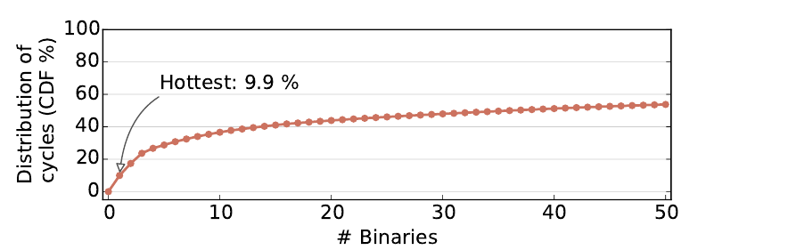
1.1 通用负载是什么
按 CPU 周期看没有杀手应用：最热的单个程序只占约 10%，前 50 个合计约 60% 且逐年下降
≈10%
≈60%
最热的单个二进制占 fleet 周期
前 50 个二进制合计
Google 2015，≈2 万台机器 [01]
且每年下降约 5 个百分点 [01]
6.3%
≈50%
搜索叶子节点最热的函数
malloc 周期中 top-50 二进制覆盖率
Google 机群 CPU 周期按二进制累计分布：最热者 9.9%，前 50 个约 60%（[01] Fig. 1）
353 个函数才覆盖 80% 周期 [01]
Google 2024 [35]
按 CPU 周期，负载极度分散，而且越来越分散。从 Google 2015 的二进制分布到 2024 年的 malloc 归因，头部程序的覆盖率始终只有一半左右，而且每年下滑。应用内部也一样：搜索叶子节点最热的函数只占 6.3%。
注意度量：按调用次数看，RPC 集中在少数方法和服务上（第 16 页）。两者量的不是同一个东西，调用集中不等于周期集中。
因此硬件专用化的目标是跨应用共享的底层例程，也就是“税”：序列化、压缩、内存分配、拷贝、哈希、网络栈与 RPC 库。它们在每个程序里都不大，加起来是机群里最大的可寻址块；下一页按操作（矩阵的行）列出它们。
结论：为单个应用优化的硬件没有 fleet 级价值；只有跨应用共享的“税”才值得硬件专用化——这是全篇的出发点。
数据来源与口径：[01] Kanev 等，ISCA'15，Google ≈2 万台 Ivy Bridge 机器、3 年 GWP 采样，按二进制归因全部 CPU 周期（fleet 平均口径）；[35] Google ASPLOS'24，malloc 周期按二进制归因。
8

Slide 9
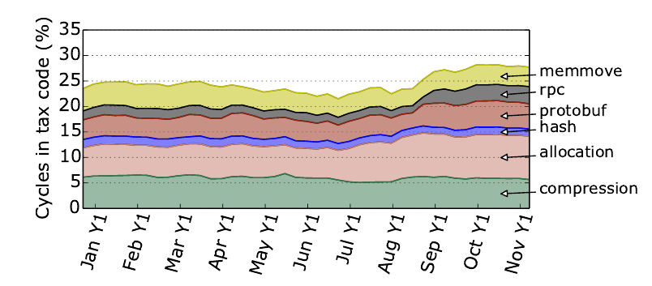
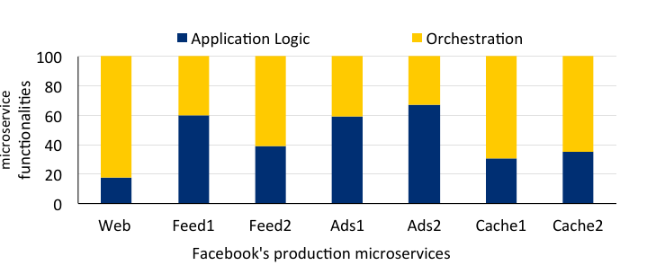
1.2 税的组成：行合计
税的组成（按操作看，即矩阵的行）：Google 2015 年六项合计 22–27%；2021–24 年的分项测量里序列化 9.6% 最大，分配降到 4.3%
操作（矩阵的行） | Google 2015 [01] | Google 2021–24（全口径 = 行合计） | Meta 2020 [20]（7 个重要微服务） | 备注
通用操作：每条边界都会用（序列化、压缩、拷贝、分配、哈希、加密）
序列化（protobuf） | ≈3–4% | 9.6%（全部 protobuf 操作，C++ 占 88%；可加速部分 3.45%）[25] | Web 10%、Feed1 13%、Feed2 9%、Cache 4% | 最大的一行；按边界拆分见第 21 页
压缩 / 解压 | ≈5–6%（约 1/4 的 tax） | 2.9% [34]；关键服务 10–50% | Feed1 15%、Cache1 15%、Web 11% | 95% 字节用弱算法 / 低级别以省 CPU
拷贝（memcpy / memmove） | 4–5%（未含内联） | — | 内存函数中的最大项 | 多数拷贝 <512 B
内存分配 / 释放 | ≈6–7% | 4.3% [35]（top-5 应用 3.6–10.1%） | 内存函数合计最高 37%；free() 意外地贵 | 98% 分配 <1 KB，46% 寿命 <1 ms
哈希 | ≈1–2% | — | — | —
加密 | — | 只有服务列那一格：<0.2% [02]（连接复用 >99%） | Cache1 6%（叶子函数） | 新建 TLS 连接 1.6 ms / 14 KB [21]
边界专属操作：只在一条边界出现
通信：网络栈 + RPC 库 | ≈3–4%（“RPC”项：1/3 库逻辑 + 2/3 载荷搬运） | RPC 库 1.1% + TCP 栈 1.7% = 2.8% [02] | RPC 收发 I/O：Cache2 52%、Cache1 38%、Web 21% | 只属于服务边界；不等于 RPC 税（见第 21 页）
日志 / 线程池 | — | — | 日志：Web 23%；线程池管理 4–11% | 日志属于存储边界，学术界很少测
内核（不算可加速的税） | ≈18–20%（scheduler ≈5%） | — | 缓存类：切换最多 18% [36]，约 30% 时间在内核 [05] | 内核 IPC 低且跨代不改善
合计 | 六项合计 22–27%（叶子函数归因，偏低估） | 各项来自不同论文，不能加总 | 核心应用逻辑最少只占 18%（Web） | DCPerf [05] 转述为 tax 18–82%
Google 一年内 tax 六项占全部周期 22–27%（[01] Fig. 4）
Meta 7 个生产微服务：应用逻辑 vs 编排开销（[20] Fig. 1）
本页只放行合计（这种操作在全 fleet 的总和）。RPC 路径上的那一份——序列化 1.2%、TCP 栈 1.7%、RPC 库 1.1%、压缩——是“服务那一列”的数，放到第二部分对账（第 21 页）。
数据来源与口径：Google 2015 [01] 为叶子函数归因（偏低估）；2021–24 各项来自不同论文（[35] 分配、[34] 压缩、[25] protobuf、[02] 通信与加密）且口径不同，不能与 2015 直接相减。两个可信趋势：分配下降是 TCMalloc 软件优化的结果；序列化是最大一行。Meta 2020 [20] 是 7 个重要微服务，不是 fleet 平均。
9

Slide 10
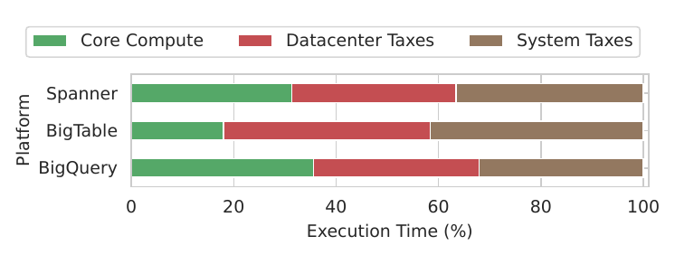
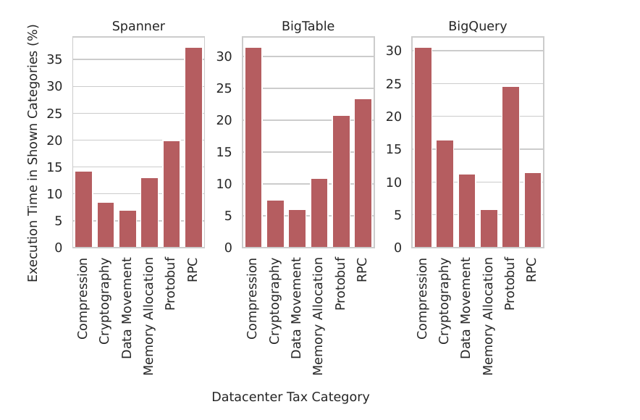
1.3 存储平台
存储 / 大数据平台的税更重：Spanner、BigTable、BigQuery 的 CPU 周期里核心计算只占 18–36%
Google 三个生产平台的周期三分：核心计算 / datacenter tax / system tax（[41] Fig. 3）
datacenter tax 内部：protobuf、压缩、RPC 是三大项（[41] Fig. 5）
52%
32–40%
32–42%
20–25%
端到端时间在远程工作（22%）+ 存储 IO（30%）
CPU 周期是 datacenter tax
system tax：OS、文件系统、标准库等
tax 内部 protobuf 占比；压缩占 14–31%
核心计算只有 18–36%；其余是 system tax [41]
存储 / 分析负载天然是 RPC 密集的 [41]
OS 18–28%，标准库最高 53% [41]
RPC 占 tax 23–37%（数据库平台）[41]
为什么重要：第 9 页的表是 fleet 平均或在线微服务口径；这一页是存储 / 分析侧的画像。两边合起来才是“通用负载”的全貌。
存储和 RPC 是嵌套的：远程存储的每次读写本身就是一次 RPC，但 RPC 搬的是存储层已经编码、压缩好的块——编码和压缩记在“存储”那一列（第 21 页）。
含义：序列化和压缩的加速方案必须能被存储引擎 / 文件格式库调用，只挂在网络 RPC 路径上会漏掉约 65–84% 的编解码操作（第 23 页）。
数据来源与口径：[41] Google ISCA'23，Spanner / BigTable / BigQuery 三个生产平台的实流量刻画；百分比为各平台 CPU 周期归类（不是 fleet 平均）。
10

Slide 11
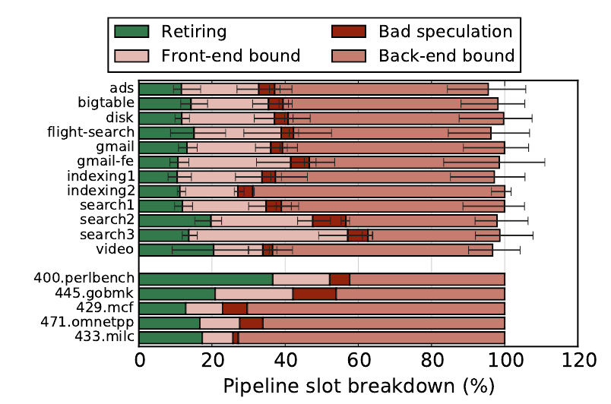
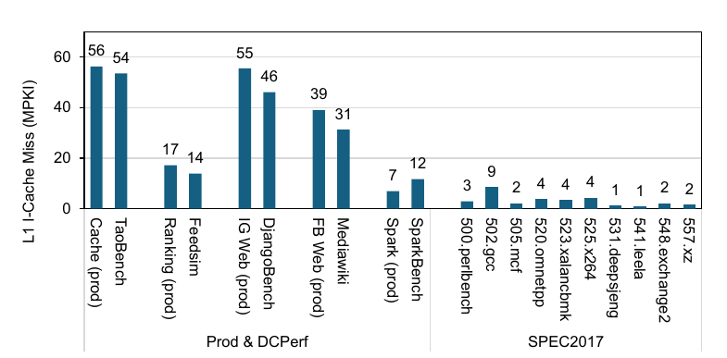
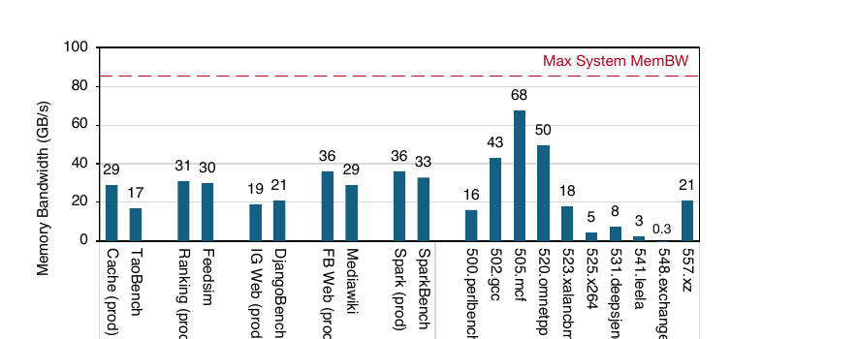
1.4 微架构画像
第三种切法：同一批周期按流水线状态看，钱花在前端取指、内核和上下文切换上；传统微服务的内存带宽有富余
Google 12 个应用 vs SPEC 的 Top-Down 分解：前端 stall 明显更高（[01] Fig. 6）
Meta 生产负载 L1-I MPKI 7–56，SPEC 只有 1–9（[05] Fig. 8）
Meta 生产内存带宽 19–36 GB/s，约为系统上限的 30%（[05] Fig. 7）
① 前端是第一瓶颈
② 聪明的预取无效，缺的是容量
③ 带宽有富余（传统微服务）
④ 内核占比高
Front-end bound 占流水线 slot 的 15–30%（SPEC 的 2–3 倍），5–10% 周期取不到指令 [01]。这是 slot 口径，不与按周期归因的税排序。L1-I 只有 1/4 的 ARM SKU 在 Web 上 Perf/W 低 85% [05]。
Pythia、I-SPY 对单体 +16–19%，对微服务 ≈0 [36]。细粒度请求函数工作集只有 0.5 MB；大代码量生产服务的 i-cache miss 来自服务间和 OS 切换的足迹 → 要更大的取指路径、BTB、ITLB。
带宽利用率中位 10%、95 分位 31% [01]；生产 19–36 GB/s ≈ 系统 30% [05]；少数热页贡献大部分带宽 [40]。Agent 负载先撞的是内存容量（第 52 页）。
Google fleet 全部内核约 1/5（18–20%）[01]；Meta 缓存类约 30% 时间在内核 [05]；内核 IPC 低且跨代不改善 [20]；384 核上 kernel 6.4 vs 6.9 差 54% [05]。
⑤ IPC 低：SMT 有吞吐空间
⑥ chiplet / NUCA 是新变量
⑦ 对 CPI 敏感、对 LLC miss 不敏感
⑧ 主频杠杆与小核
生产 IPC 1.0–2.6 [05]，叶子函数用不到峰值一半 [20] → SMT 能提吞吐。但有尾延迟代价：DSec 生产测得兄弟线程混部 +45.2%，core scheduling 后 +17.3% [R10]。
跨 LLC 域的核间传输延迟是域内的 2.07×，迫使分配器分片 [35]；跨核负载均衡让内核网络栈每阶段慢 2–3× [32]。
RPC 栈重的 KV 服务尾延迟随 CPI 波动；分支预测失败率和 LLC miss 率与 RPC 延迟不相关 [02]。
Uber：同微架构主频 +9% → P50 −15%、尾延迟 −1.5× [07]；顺序小核不可用于关键路径 [06]；µManycore 证明小核的问题在软件调度与切换 [36]。
因果：跨边界越频繁，代码足迹越大、切换越多，就表现为前端停顿和内核占比高（Cerebros 卸掉 RPC 层后 i-cache MPKI −93%，模拟 [13]）。对芯片：更大的取指路径与 BTB / ITLB、更便宜的切换与唤醒，比堆内存通道更对症（第 56 页）。
数据来源与口径：[01] Google ISCA'15（Top-Down，Ivy Bridge）；[05] Meta ISCA'25 DCPerf（生产 SKU2，2024）；[36] µManycore ISCA'23 与 SoftSKU ISCA'19；[20] Meta ASPLOS'20；[35] Google ASPLOS'24；[32] Homa/Linux ATC'21；[02] Google SOSP'23；[07] Uber ATC'22；[06] DeathStarBench；[R10] DSec arXiv 2609.22978；[13] Cerebros MICRO'21（模拟）。
11

Slide 12
二
成因：一次请求经历了什么（按边界看）
业务怎么拆：三家的业务形态 → 一次请求的一生 → 跨越次数（调用图）→ 每次跨越长什么样 → 形态系数（部署形态 A / B / C）→ 对账：两本账对得上吗 → 小结
留给下一部分的问题：每个因子能削多少？削的是哪几格？

Slide 13
2.1 三家的业务形态
三家 hyperscaler 的业务形态：都是“多层服务 + 服务间全走 RPC + 存储分离”，差别在语言和部署方式——这决定了跨越次数和形态系数
Google [01][02][17][25]
Meta [03][05][20][22]
阿里 [04][39]
服务：Search / Gmail / Maps / YouTube 及其后端 Spanner、BigQuery、Bigtable、F1、GFS。
架构：自称“面向服务架构而非严格微服务”——服务不拆到最小粒度，单个 RPC 常常计算量大。
RPC：Stubby / gRPC + protobuf，几乎全部走 TCP；RPC 产生 95%+ 的应用流量，其中约 75% 与存储系统交互。
语言：C++ 为主（protobuf 周期 88% 在 C++），另有 Java / Python / Go。
运行：Borg 容器；RPC 栈是进程内 library，其下是用户态 Snap，正演化为 Falcon 硬件传输。
服务：通用服务器上数千个服务按功耗归 5 类（DCPerf）：Web（HHVM / PHP、Django）、Ranking（C++）、Data caching（TAO / Memcached）、Big data（Spark / Presto，Java）、Media（视频转码）。
硬件：非 AI 计算只有一种服务器 SKU（单 CPU + 256 GB DRAM）；存储、AI 服务器另算。
RPC：Thrift 二进制 RPC，16 种语言，按代码量 Hack 最多；99% 的 RPC 走进程内 SRLib，1% 走代理。
运行：产品代码主要是 serverless 函数（FaaS，>50 万台服务器、>1 万工程师），多个函数在同一 Linux 进程里并发执行以提高硬件效率。
服务：在线微服务以 Java 为主；2022 年 64,760 个服务 / 187 万实例，中位每服务 4 个实例。
运行：K8s 容器 + 裸金属，与离线批处理混部；在线容器 CPU 利用率常 <10%；DB / Memcached 独立集群。
通信：无状态服务间 RPC 76%、消息队列 MQ 23%、IPC 1%——MQ 占比明显高于 Google / Meta。
调用图：按调用次数，5% 的“超级服务”处理 95% 的调用；top 1% 服务 = 87% 调用；常见深度 3。
共性：分布式多层服务，服务间几乎全走 RPC，请求 / 响应用统一格式序列化。差异：语言（C++ / Hack+C++ / Java）与运行形态（library / FaaS 同进程 / 容器混部）——这些差异决定后面每个税项的量级。
数据来源与口径：[01] Google ISCA'15；[02] Google SOSP'23（1 万个 RPC 方法）；[17] Google SIGCOMM'22 流量口径；[25] Google MICRO'21 protobuf 语言分布；[05] Meta ISCA'25 DCPerf；[20][22] Meta ASPLOS'20 / CACM'25；[04][39] 阿里 SoCC'21 / arXiv'25 生产 trace。
13

Slide 14
2.2 一次请求的一生
一次请求的一生：每一步都在跨边界，每一步做的操作都能在税表里找到对应的行——这是两本账互相印证的第一层
① 入口
网关 / TLS
② 前端服务
解析、扇出 N 次
③ 下游调用
客户端发送
④ 网络
网线与排队
⑤ 服务端
接收、唤醒、处理
⑥ 叶子
存储 / 缓存
⑦ 回程
重复 ③–⑤
⑧ 旁路
日志 / trace / MQ
底色 = 跨哪条边界：黄 = 服务边界（RPC） 绿 = 存储边界 红 = 信任边界（体现为形态系数）
步骤 | 跨哪条边界 | 做了哪些操作（→ 第 9 页税表的哪一行） | 实测量级（口径） | 主讲页
① 入口：负载均衡与网关 | 信任 → 形态系数 | 终结 TLS → 加密 | 新建 TLS 连接 1.6 ms、14 KB [21]；连接复用后加密不到 0.2%（Google fleet）[02] | 18
② 前端服务 | 服务 × N | 反序列化请求、业务逻辑、扇出 → 序列化、分配 | Meta 一次 Fetch 中位 498 个服务块，调用树中位宽 472 [03] | 15
③ 每次下游调用（客户端） | 服务（+ sidecar 时多两次内核穿越） | 序列化 → 压缩 → RPC 库（路由、负载均衡、观测）→ 内核 TCP（拷贝）→ 网卡 → 序列化、压缩、通信、拷贝 | Google fleet：TCP 栈 1.7%、RPC 库 1.1%、序列化 1.2% [02]；sidecar 每 RPC 的 CPU 2.7–3.7 倍 [21][18] | 22、19
④ 网络 | 服务 | 网线与交换机排队（延迟，不耗主机周期） | 平均延迟税里网络占 1.1 个百分点（Google）[02] | 22、29
⑤ 服务端 | 服务 + 内核 | 网卡 → 内核 → 接收队列 → 唤醒线程（切换）→ 反序列化（建对象）→ 调度、通信、分配 | 排队占 RPC 延迟税 21% [02]；缓存类服务上下文切换最多占 18% CPU 时间 [36] | 28、29
⑥ 叶子：存储与缓存 | 存储 | 行编码、块压缩、校验哈希、读写盘 → 序列化、压缩、哈希 | 叶子全是数据库 [03]；存储平台 tax 占平台周期 32–40% [41]；49% 的压缩周期由文件格式库发起 [34] | 10、21
⑦ 回程 | 服务 | 序列化响应，重复 ③–⑤ | — | —
⑧ 旁路：日志、trace、指标、MQ | 存储 / 服务 | 编码日志、拷贝 → 序列化、拷贝 | 日志占 Meta Web 服务周期 23% [20]；阿里服务间通信 23% 走消息队列 [04] | 9、13
反过来也成立：第 9 页税表的每一行都能在这条路径上找到发生的位置。路径告诉我们“为什么调这么多次”（跨越次数 × 形态系数）；数字能不能对上，见第 21 页对账。
数据来源与口径：路径与步骤划分综合 [02] Fig. 9 的 RPC 延迟分段模型与 [03][04][21] 的生产架构描述，是本报告的示意；各格数字的口径见括号与主讲页。[21] Meta OSDI'23；[02] Google SOSP'23；[03] Meta ATC'23；[18] mRPC；[36] µManycore；[41] Google ISCA'23；[34] CDPU ISCA'23；[20] Accelerometer；[04] 阿里 SoCC'21。
14

Slide 15
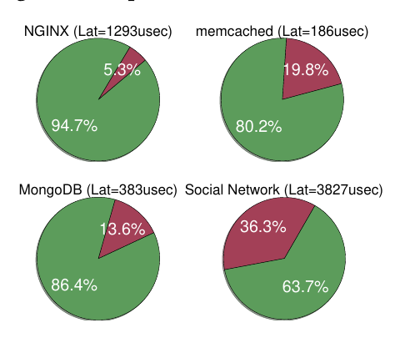
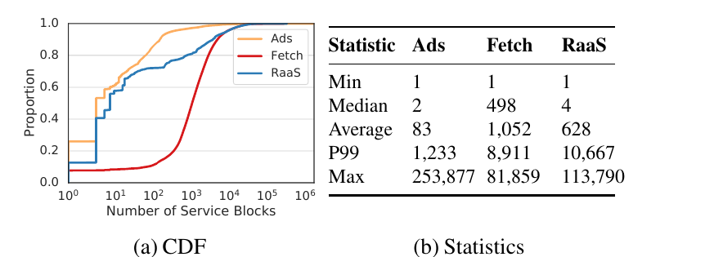
2.3 跨越次数（每请求 RPC 数）· 调用图的主讲页
跨越次数：拆分即税——单层服务的网络处理占 5–20%，拆成微服务的 Social Network 占 36%；生产系统一次请求中位数百次服务调用
公司 | 服务规模 | 每请求 RPC 数 | 调用图形状 | 来源
Meta | 18,500 服务 / 1,200 万实例（去噪后 7,400 / 1,120 万）；复制中位 8、最大 55.7 万 | Fetch 中位 498 个服务块（13 个唯一服务），P99 宽约 7,400；Ads 中位 2 | 浅（中位深 4）而宽（中位 472、P99 约 7,400）；叶子全是 DB | [03]
阿里 2021 | 约 2 万服务 | 常见深度 3；>10% 的图 >40 个服务；大图一半是 Memcached | 树状、入度 1；5% 超级服务处理 95% 调用 | [04]
阿里 2022 | 64,760 服务 / 187 万实例；中位 4 实例 | — | 密度比 Meta 稀疏 10× 但局部度分布相似；top 1% 服务 = 87% 调用 | [39]
Google | 1 万+ RPC 方法 | 半数方法中位后代 ≤13；P99 >1,155 | 宽 > 深；深度 P99 <10 | [02]
Uber | 4,000 服务 / 40,000 端点 | 单 trace 数千个 RPC | 深且异步；关键路径只是子集（一个端点 68% 的 P50 延迟来自单个下游） | [07]
单层服务 5.3–19.8% vs 微服务 Social Network 36.3%（[06] Fig. 3）
Dagger 在同一 benchmark 上：通信占各微服务延迟平均 40%，轻逻辑层达 80%；RPC 处理占各微服务执行时间 5–75%，高负载下占端到端尾延迟 >30% [12][06]。
一个修正：对延迟而言只有关键路径上的 RPC 算数（CRISP：一个端点 68% 的 P50 延迟来自单个下游 [07]）；对 CPU 而言全部 RPC 都算数。
减少跨越次数的软件手段（杠杆一，第 27 页）：阿里 7.8% 的依赖是环形、2.7% 强耦合——合并接口可把远程调用变本地 [04]；Google Service Weaver 让运行时决定同进程还是跨进程 [40]；Meta FaaS 同进程跑多个函数 [22]；CXL 共享内存让同机架调用退化为内存操作 [14][29]。
Meta 三类请求的 trace 规模：Fetch 中位 498 个服务块（[03] Fig. 10）
三个跨公司共性：(a) 宽不深——扇出到分片存储是 RPC 数量的主要放大器；(b) 按调用次数集中——少数超级服务 / 方法承担 87–95% 的调用（不等于周期集中）；(c) 按叶子数，叶子是存储——服务端主体是 DB / 缓存前端。
数据来源与口径：[06] DeathStarBench ASPLOS'19（学术 benchmark，单机）；[03] Meta ATC'23（Ads / Fetch / RaaS 三类生产 trace）；[04][39] 阿里 SoCC'21 / arXiv'25；[02] Google SOSP'23；[07] Uber ATC'22 CRISP；[12] Dagger ASPLOS'21。
15

Slide 16
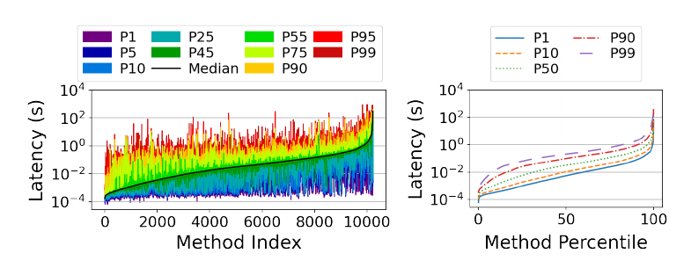
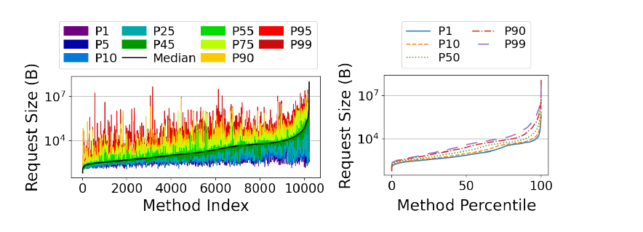
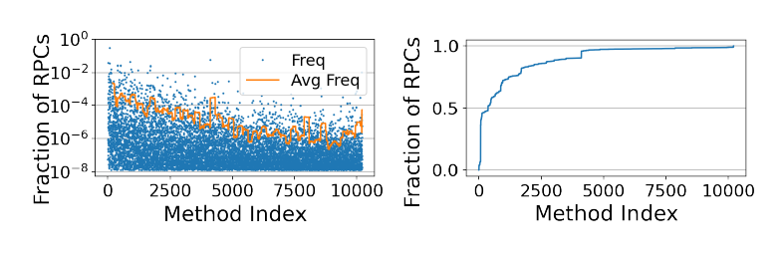
2.4 每次跨越长什么样 · “集中度”的主讲页
每次跨越长什么样（上）：毫秒级为主；中位消息不到 1.5 KB、尾部几百 KB——中位看固定开销，尾部看每字节开销；按调用次数集中不等于按周期集中
时间尺度
数据
对硬件设计的含义
90% 服务的中位延迟 ≥10.7 ms；99.5% 的方法 P99 ≥1 ms；最慢的 1,000 个方法只占 1.1% 调用但占 89% 的总 RPC 时间。
学术界“µs 级 RPC”的假设只对 KV / 缓存成立；在 fleet 里，省 CPU 比省 µs 更重要。
按方法的 RPC 延迟分布（[02] Fig. 2）
大小
数据
对硬件设计的含义
最小 64 B；一半方法的中位请求 <1.5 KB、响应 <315 B；P90 11.8 / 10 KB；P99 196 / 563 KB。Homa 统计的 Google / Facebook 消息 >85% 小于 1,000 B [08]。
中位小到单 MTU、单 cache line 级，单价由每次的固定开销主导；尾部重到几百 KB，由每字节开销主导——卸载方案两头都要处理。
按方法的请求大小分布（[02] Fig. 6）
流行度
数据
对硬件设计的含义
top-10 方法占 58% 调用、top-100 占 91%；Network Disk 的 Write 一个方法占 28%；该服务占 35% 调用但 <2% 周期。
按调用次数集中，按 CPU 周期并不集中（Network Disk 35% 调用、<2% 周期）。少数方法的专用优化能覆盖大部分调用；存储 RPC “量大、单个便宜”，适合 NIC 侧卸载。
按方法的调用频率与累计分布（[02] Fig. 3）
一句话：fleet 里的 RPC 是“毫秒级、小消息为主但重尾、按调用次数集中”——与 µs 级 KV benchmark 的画像相反，硬件目标应先对准 CPU 周期而非往返延迟。
数据来源与口径：[02] Google SOSP'23：1 万个 RPC 方法、7,220 亿条 Dapper 采样 trace，图中每个点是一个方法，颜色为该方法的分位数；[08] Homa SIGCOMM'18 引用的 Google / Facebook 消息日志。
16

Slide 17
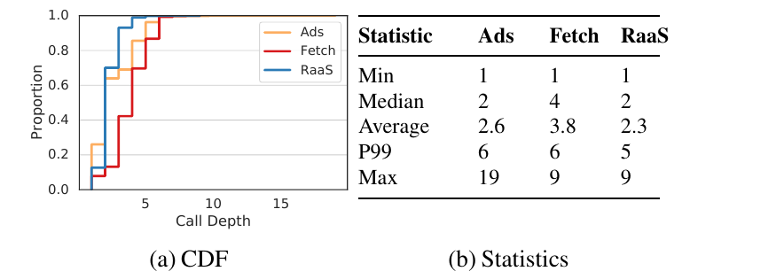
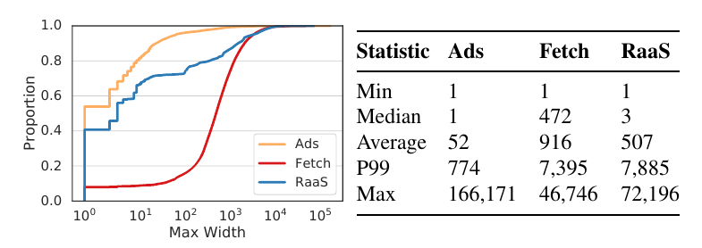
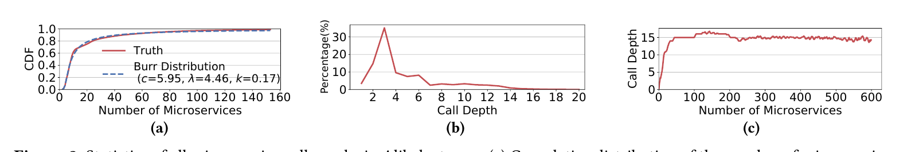
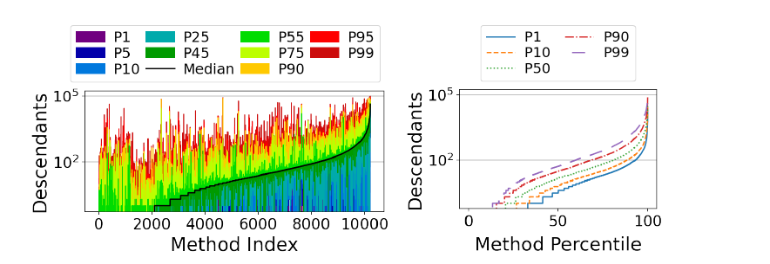
2.4 每次跨越长什么样（续）
每次跨越长什么样（下）：调用树宽而不深、叶子几乎全是数据库、每次的 CPU 成本与大小和延迟都不相关
调用树 · 数据
含义
深度：Google P99 <10 [02]，Meta 中位 4 [03]，阿里常见 3 [04]。宽度：Meta 中位 472、P99 约 7,400 [03]。跨越次数的完整数字见第 15 页（主讲页）。
深度小 → 串行 RTT 累积有限，往返延迟不是主矛盾；宽度大 → 扇出 / incast 和叶子（存储）负载是主体。
Meta：调用深度中位 2–4（[03] Fig. 11）
Meta：调用树最大宽度的分布（[03] Fig. 12）
叶子 · 数据
含义
Meta：叶子和单中继的服务执行占 53–73%，叶子全是数据库 [03]。阿里：叶子 61% 是有状态服务；大图里一半是 Memcached [04][39]。
按调用次数和叶子数，服务端主体是存储 / 缓存前端——最同质、物理上最集中（独立机群）；按 CPU 周期，大头在毫秒级重服务（第 16 页）。
阿里 2 万服务：调用图规模 / 深度分布 / 深度 vs 服务数（[04] Fig. 3）
CPU 成本 · 增速 · 错误
含义
每方法 CPU 成本重尾：P99 比中位高 1–2 个数量级；RPC 大小、延迟都与 CPU 成本不相关。RPS/CPU 每年 +30%。1.9% 的 RPC 出错，“Cancelled” 占 45% 错误、55% 浪费周期（对冲请求）[02]。
不能按大小预测成本 → 负载均衡只能动态 / 启发式；RPC 增长快于算力；尾延迟优化手段（对冲）本身有 CPU 代价。
Google：按方法的后代数分布，重尾（[02] Fig. 4）
数据来源与口径：[02] Google SOSP'23；[03] Meta ATC'23（Ads / Fetch / RaaS 三类 trace，18,500 服务 / 1,200 万实例）；[04] 阿里 SoCC'21（约 2 万服务，注意其公开 trace 的拓扑一致性问题 [40]）；[39] 阿里 2022 trace。
17

Slide 18
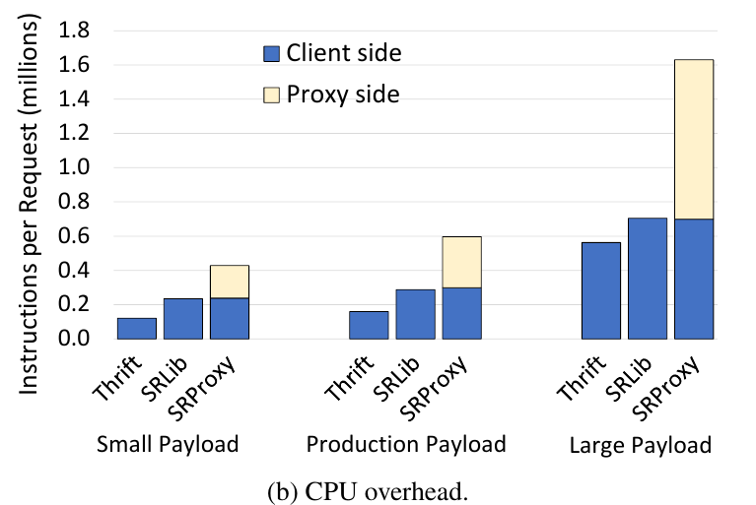
2.5 形态系数 · 部署形态 A（RPC 栈跑在哪）
RPC 栈跑在哪（部署形态 A）决定每 RPC 成本：以进程内 library 为基线，sidecar 让每 RPC 的 CPU 成本到 3.7 倍，硬件卸载让传输层 CPU 接近零
形态 | 成本落在哪块硅 | 实测系数（基线 = 进程内 library 直连、裸传输） | 来源
① 进程内 library（Stubby / SRLib / gRPC-in-app） | 应用核 + 内核网络栈 | 生产聚合 +36% CPU（最坏微基准 +80%）vs 裸 Thrift；延迟 ≈ 裸 Thrift | [21]
② sidecar / 本地代理（Envoy / Istio，SRProxy） | 额外的代理核 + 两次额外内核穿越 + 编解码 ×3 | CPU +273%、延迟 +107%（Meta）；gRPC+Envoy 中位延迟 63→203 µs、P99 +180%、带宽 −44%；应用延迟 +27–269%、vCPU +42–163%；集群 10% CPU / 内存，极端 3× 于应用（阿里云生产）；吞吐 −56%、延迟 2.27×（XLB） | [21][18][23][24][39]
③ 每节点 / 集中式代理（Ambient、Canal 网关、SRRemoteProxy） | 共享代理核（本节点或云网关） | Ambient 比 Istio 代理数 −43%；Canal 比 Istio CPU −12–19×、比 Ambient −4.6–7.2×；但多一跳远程 | [24]
④ RPC 作为节点级系统服务（Snap / Pony Express、mRPC） | 独占 / 共享的服务核 + 共享内存跳 | Snap：Gbps/核 比内核栈 3×，但比独占栈低 3.5–7×，100 Gbps 需 7–14 核；mRPC 比 gRPC+Envoy 快 6.1× 但比 eRPC 慢 2×（+5 µs IPC） | [38][18][32]
⑤ 内核旁路 library（eRPC、Junction） | 应用核（独占轮询或 Junction 式共享） | 2.3 µs、10 Mrps/核（100 Gbps 内核栈需 18 核，eRPC 约 1–2 核）；Junction 密度 19–62× | [31][32][40]
⑥ 内核内 L7（XLB eBPF） | 应用所在核，无跨进程 | 比 Istio / Cilium 吞吐 +1.5×、延迟 −60%；生产延迟 −41%、密度 +30% | [39]
⑦ NIC / 加速器卸载（Dagger、Cerebros、RpcNIC、Falcon） | NIC / IPU / 专用单元 | 传输层 CPU ≈0（Falcon）；RPC 层 CPU −74%（RpcNIC，PCIe）到 −37–64×（Cerebros，片上模拟） | [30][28][13]
Meta 生产：每请求指令数，Thrift / SRLib / SRProxy（客户端 + 代理侧）（[21] Fig. 10b）
每 RPC CPU 成本倍数（Meta 生产，裸 Thrift = 1）
演化方向的共同点：sidecar（每 pod）→ 每节点代理 → 集中网关 → 内核内 / 硬件——每一步都把 L7 处理集中到更少、更专业的位置，与硬件卸载同向。
数据来源与口径：[21] Meta OSDI'23 ServiceRouter（生产聚合）；[18] mRPC NSDI'23；[23] MeshInsight SoCC'23（benchmark）；[24] 阿里云 SIGCOMM'24 Canal（生产）；[39] XLB arXiv'26；[38] Snap SOSP'19；[32] Homa/Linux ATC'21；[31] eRPC NSDI'19；[40] Junction NSDI'24；[30] Falcon SIGCOMM'25；[28] RpcNIC HPCA'25；[13] Cerebros MICRO'21（模拟）。
18

Slide 19
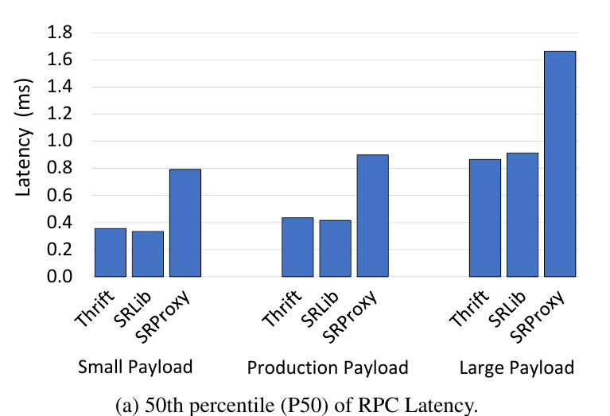
2.5 形态系数（续）
sidecar 为什么贵：三份独立分解一致——L7 语义本身不贵，贵的是多出来的进程边界、协议栈穿越、重复编解码和拷贝
XLB 对 sidecar 开销的分解 [39]：LB 功能只占 20%
各家怎么选：形态由“信任边界”决定，不是性能
Google / Meta 内部默认 ① library。Meta 99% 的 RPC 走 SRLib，1% 走代理（只用于 Erlang 等无法链接的运行时）；全量改代理要多 O(100,000) 台机器 [21][22]。Google 的 Stubby 是 library，其下是 ④ Snap 用户态服务，正演化为 ⑦ Falcon 硬件 [38][30]。
hyperscaler 的 7.1% RPC 税（[02] 口径）是 library 形态下的数字，换成 sidecar 只会更高。
公有云租户以 ② sidecar 为主（CNCF：90% 组织在用或评估 mesh [23]），因为不能改应用、多语言、需要强制策略；阿里云运营 Istio 四年后转向 ③ 集中网关 [24]；业界 2024–2026 的方向是 ③ Ambient / Cilium 与 ⑥ eBPF [24][39]。80–95% 的 mesh 用户需要 L7 功能 [24]，所以纯 L3/L4 的 eBPF 不够。
library 形态不能服务外部客户（无隔离、要改应用）[39]——形态选择本质是信任边界决定的。
ServiceRouter [21]：代理开销 74% 在用户态（序列化、加密、身份），零拷贝也救不了。
MeshInsight [23]：HTTP / gRPC 模式下协议解析占 63–77%、TCP 模式下 IPC + socket 写占主导；零拷贝 socket 写对 <4 KB 消息几乎无效。
L7 处理位置的演化：集中到更少、更专业的位置
sidecar（每 pod）
每节点代理
集中网关
内核内 L7
NIC / DPU 卸载
Istio：集群 10% CPU / 内存 [24]
Ambient：代理数 −43% [24]
Canal：CPU 比 Istio −12–19× [24]
XLB eBPF：生产延迟 −41% [39]
L7 元数据随包交付（待验证）
Meta：P50 延迟 Thrift ≈ SRLib，SRProxy +107%（[21] Fig. 10a）
综合：贵的不是 L7 逻辑，而是为了放置 L7 逻辑多出来的进程边界、协议栈穿越、重复编解码和拷贝——这也是为什么零拷贝对小消息几乎无效，而“减少跳数”有效。
数据来源与口径：[39] XLB arXiv'26（sidecar 开销分解）；[21] Meta OSDI'23（生产）；[23] MeshInsight SoCC'23（benchmark + CNCF 调查）；[24] 阿里云 SIGCOMM'24（生产运营数据）；[22] Meta CACM'25；[38] Snap；[30] Falcon。
19

Slide 20
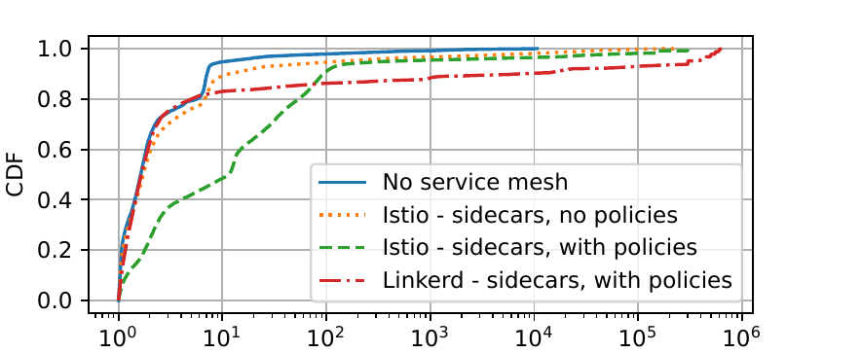
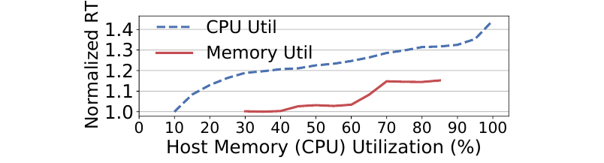
2.5 形态系数 · 部署形态 B、C
放置、拓扑与隔离环境（形态 B / C）：混部干扰、NUMA、CXL 机架和 serverless 都会改变每 RPC 的成本和延迟
形态 C：放置与拓扑
形态 B：VM / 容器 / serverless
有状态服务独立部署：阿里 DB / Memcached 独立集群 [04]；Meta 存储服务器是单独 SKU [05] → RPC 的叶子物理上集中在存储机群，加速器最容易切入。
混部干扰：阿里在线容器 CPU <10%，但主机利用率 10→30% 就让 RT 劣化 20%，内存利用率 <60% 无影响 [04]；一个节点平均托管 15 个服务的实例 [39] → 核 / LLC / 带宽的硬件隔离能力决定混部收益。
容器 + 裸金属是主流：阿里 K8s 裸金属 [04]、Meta Twine 容器 + 本地 SSD [22]。
Meta 的 FaaS 常驻 >50 万台、无冷启动、同进程多函数——hyperscaler 独有的效率手段 [22]；公有云每函数一 VM 的隔离代价高（Lambda 上用 S3 传状态延迟显著更高）[06]。
阿里：主机 CPU 利用率 10→30%，在线服务 RT 劣化 20%（[04] Fig. 14）
serverless + mesh 策略：每次调用慢 7×（p50）到 254×（p99）（[43] Fig. 1）
区域内 vs 跨区域：Meta 区域内跨 DC 无性能惩罚（fabric 无超订）[22]；Google 跨集群 RPC 的网络延迟就是光速延迟（不是拥塞），可优化的是数据局部性 [02]。
CXL 机架：HydraRPC 真硬件 1.47 µs [14]、RPCool 1.5 µs（RDMA 回退 17 µs）[29] → 同 CXL 域内 RPC 成本降一个数量级；但 RPCool 在 DeathStarBench 上与 Thrift 持平——DB 更新主导时通信优化无效。
NUMA / NIC 位置：NIC 远端 NUMA 节点吞吐/核 −20% [33]；Snap 把引擎绑到 NIC 所在节点——零拷贝下 NIC 局部性 > 应用局部性 [38]。
serverless × sidecar 的乘积：Azure Functions 生产 trace 在 Knative 上加 Istio / Linkerd 常见策略（mTLS、授权、认证、限流）后 p50 慢 7×、p95 38.3×、p99 254×，90% 调用受影响，每节点多耗 2.5–6.5 核；不加策略时中位只 +6% 但 p99 仍 55×；冷启动 1.2 s → 4 s；最贵三项 = mTLS、授权、请求认证 [43]。注意这是延迟倍数，不能和 sidecar 的 CPU 成本倍数（2.7–3.7×）直接比；成因是函数短、策略重、沙箱与策略高频增删。
IOMMU 税：虚拟化必开的 IOMMU 让网络栈吞吐/核 −26%（每页 map / unmap，接收端内存管理 30% 周期）[33]。
两条链分开看：CPU 成本 library 1.36×、sidecar 2.7–3.7×；延迟 sidecar p50 +107%，serverless 加策略 p50 7×、p99 254×。每往外一层隔离，成本和延迟都上一个台阶；到 Agent 时代变成“隔离形态系数”（第 50 页）。
数据来源与口径：[04] 阿里 SoCC'21（生产）；[39] 阿里 2022 trace；[05][22] Meta；[02] Google；[14] HydraRPC ATC'24（真 CXL FPGA）；[29] RPCool arXiv'24（NUMA 模拟）；[33] SIGCOMM'21 内核栈刻画；[38] Snap；[43] ETH SoCC'25（Azure Functions 生产 trace 在 Knative 上重放）；[06] DeathStarBench。
20

Slide 21
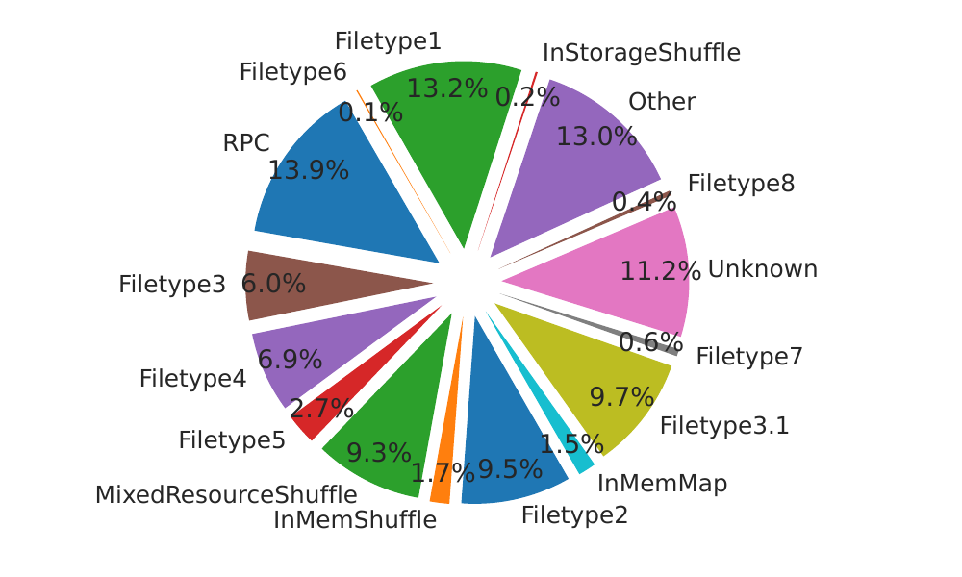
2.6 对账 · 矩阵
对账矩阵（Google fleet）：把两本账放进同一张表——行合计是数据中心税，服务那一列是 RPC 税，两者只在黄色几格上重叠
操作 ↓ ／ 边界 → | 服务（RPC） | 存储（含日志） | 进程内与其他 | 行合计
序列化（protobuf） | 1.2 [02]；用 [25] 推算得 0.8 | 其余约 8.4：Bigtable / Spanner 的行、日志、进程内传递，未再细分 [25] | （与左格合计） | 9.6 [25]
压缩 | 约 0.4：RPC 库直接发起的占压缩周期 13.9%（推算）⚠ [02] 记为 3.1 | 约 1.4：文件格式库发起 49% [34] | 约 1.1：shuffle 约 13%，其他与未知约 24% [34] | 2.9 [34]
通信专属（网络栈 + RPC 库） | 2.8：TCP 栈 1.7 + RPC 库 1.1 [02] | 远程存储的读写也走 RPC，已计入左格 | — | 2.8
加密 | <0.2 [02] | 空 | 空 | 空
拷贝 | 一部分：接收端拷贝占单条长流 >50% 周期（测试床）[33] | 空 | 空 | 4–5（2015）[01]
内存分配 | 一部分：反序列化时建对象 | 空 | 空 | 4.3 [35]
哈希 | 空 | 空 | 空 | 1–2（2015）[01]
调度与切换 | 一部分：排队占 RPC 延迟税 21% [02] | — | — | scheduler ≈5（2015，内核内）[01]
列合计 | [02] 口径 7.1；压缩只计 RPC 库发起的部分则约 4–5（推算） | 存储平台的 tax 占平台周期 32–40%（平台口径，不是 fleet）[41] | 空 | 2015 年六项 22–27 [01]
Google fleet 压缩周期按“谁直接调用”分（[34] Fig. 4）
压缩这一格怎么算的：RPC 13.9% × 2.9% ≈ 0.4%；文件格式（Filetype 1–8）合计 49% ≈ 1.4%；各类 shuffle 合计约 13%；Other + Unknown 约 24%。
为什么标 ⚠：[02] 把 3.1% 记进 RPC 税，几乎等于全部压缩；原文只写“用 GWP 识别 RPC 周期”，没说明压缩怎么归类（第 24 页）。
单位：占 Google fleet 全部 CPU 周期的百分比。各格来自不同论文、不同年份，只对量级。“空” = 公开文献没有按边界拆分的数据。
“数据中心税”和“RPC 税”不是包含关系：前者是行合计，后者是黄色那一列。矩阵里的“空”格，就是第 63 页 950 待测清单要补的数。
数据来源与口径：[02] Google SOSP'23 Fig. 20（GWP）；[25] ProtoAcc MICRO'21；[34] CDPU ISCA'23 Fig. 4（压缩按直接调用方的分布）；[33] SIGCOMM'21 主机网络栈（100 Gbps 测试床）；[35] Google ASPLOS'24；[41] Google ISCA'23；[01] Kanev ISCA'15。拆分与“约 4–5%”为本报告推算（OUTLINE_RPC_DECK_V3_LOGIC.md 4.4 节）。
21

Slide 22
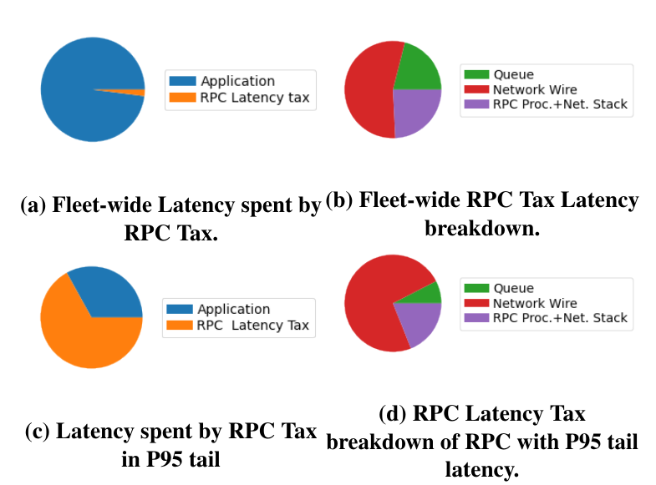
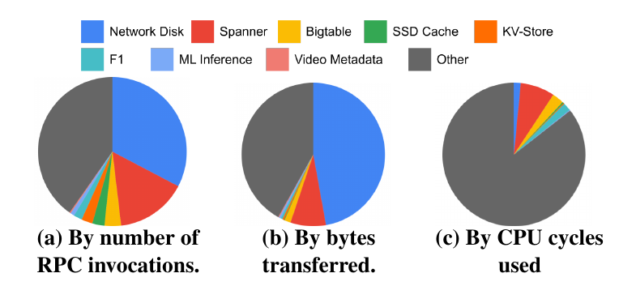
2.6 对账 · 服务边界这一列
服务边界这一列（RPC 税）要按货币分开讲：字节 95%+、CPU 周期 7.1%（[02] 口径）、延迟平均 2%（尾部 38–96%）
货币一：字节 —— RPC 是 DC 通信的主体
货币二：CPU 周期 —— [02] 口径 7.1%
货币三：延迟 —— 平均只占 2%，尾部由税主导
95%+
7.1%
Google 生产 DC 的应用流量由 RPC 产生
Google fleet 全部 CPU 周期中的 RPC 税
其中约 75% 与存储系统交互 [17]
分解（占 fleet 周期 %）[02]：
上：fleet 平均 RPC 延迟税 2%；下：P95 尾部里税占比大幅上升（[02] Fig. 10）
平均 2.0%：网络 1.1%、栈 0.49%、排队 0.43%；中位方法 8.6%。
尾部 38% / 96%：开销最高的 10% 方法，中位税 38%、P90 96%；排队占税的 21%。
原因：生产 RPC 是 ms 级的（90% 服务中位延迟 ≥10.7 ms），µs 级的栈开销被应用处理淹没。
Google 头部 RPC 服务：按调用数 / 字节 / CPU 周期（[02] Fig. 8）
压缩 3.1% 几乎等于全 fleet 压缩 2.9% [34]，而 RPC 库直接发起的只占其中 13.9%——严格按 RPC 路径约 4–5%（推算，第 21 页）。
Meta 头部服务是分布的另一端：RPC 收发 I/O + 序列化 + 压缩合计 Cache2 ≈59%、Web ≈59%、Feed1 ≈28% [20]。
存储是主体中的主体：Network Disk 一个服务占 35% 调用但 <2% 周期——“量大、单个便宜”。
字节、周期、延迟是同一列的三种货币，不能互相换算；Google fleet 平均与 Meta 头部服务是同一分布的两端（第 24 页），引用时必须说明口径。
数据来源与口径：[17] Google SIGCOMM'22（2021 年生产流量）；[02] Google SOSP'23，1 万个方法、7,220 亿条 Dapper trace，CPU 归因用 GWP；[34] CDPU ISCA'23；[20] Meta ASPLOS'20，7 个微服务的叶子函数归因。
22

Slide 23
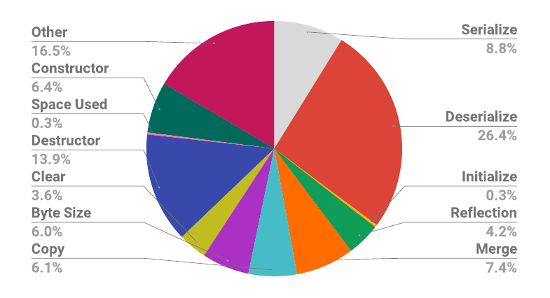
2.6 对账 · 交叉格与引用警示
交叉格：序列化这一行只有约八分之一落在服务列——protobuf 占 fleet 9.6%，RPC 路径上约 1.2 个百分点；引用同一个数要回到原文口径
同一个数的不同说法（本调研反复遇到）
原文数字 | 被引用成 | 提醒
Kanev 2015：protobuf ≈3–4%（读图值）[01] | ProtoAcc 引为 5%；Zerializer / Optimus Prime 引为“RPC+protobuf 12%”；mRPC 引为“gRPC 库 10%” | 引用时回到原文读图
Accelerometer：序列化按服务 4–13% [20] | zBuffer / Cornflakes 引为“序列化 6.7%” | 是 7 个微服务的某种平均，不是 fleet
DCPerf：Meta 各服务 tax 18–82% [05] | 常被当作 fleet 平均 | 原始结论是 Accelerometer“应用逻辑最少 18%”[20]，是 7 个服务的范围
DeathStarBench：网络处理 36% [06]；Cerebros：RPC 层 40–90% [13] | 常与 Google 7.1% 并列比较 | 轻业务逻辑 + 已优化传输的设定，比 fleet 高一个数量级；对应“热点服务”而非“fleet 平均”目标
阿里 2021 公开 trace [04] | 大量论文据此做调用图分析 | 99.48% 的拓扑不一致问题 [40]，引用其调用图结论需注明
Google RPC 税 7.1% [02] | 被当作“RPC 不重要”的证据 | 是 library 形态、fleet 平均、ms 级服务的数，不能外推到 sidecar 用户和 KV 前端；其中压缩 3.1% 的归类存疑（第 21 页）
Google fleet 的 C++ protobuf 周期按操作分解：反序列化 26%、序列化 9%（[25] Fig. 2）
protobuf 占 9.6% fleet 周期，其中反序列化 2.2%、序列化 1.25% 可加速，其余是“胶水代码”[25]。
但只有 16% 的反序列化、35% 的序列化来自 RPC 栈，其余来自 Bigtable / Spanner 的行、日志、进程内传递 [25]。
三角验证：RPC 路径序列化 ≈ 16.3%×2.2% + 35.2%×1.25% ≈ 0.8%，与 Cloud-Scale 独立测得的 1.2% [02] 同一量级。
两种分母别混：16% / 35% 是可加速的编解码操作里来自 RPC 栈的比例；按全部 protobuf 周期，RPC 路径约 1.2 个百分点（约八分之一）。“序列化税” 9.6% 与“RPC 税” 7.1% 只重叠约 1 个百分点。
读数规矩：先问“谁测的、fleet 平均还是热点服务、RPC 路径还是全口径、中位还是 P99”，再比较。
数据来源与口径：[25] Google MICRO'21 fleet GWP 采样；[02] Google SOSP'23；[20] Meta ASPLOS'20；[05] Meta ISCA'25；[06] DeathStarBench ASPLOS'19（学术 benchmark）；[13] Cerebros MICRO'21（模拟）；[40] ICPE'24 对阿里 trace 的一致性检查。
23

Slide 24
2.6 对账 · 结论
对账结论：两本账有五处对得上、三处对不上——对不上的地方，正是 950 要和客户一起测的东西
对得上的五处
对不上的三处
形态系数外推 & 数据空白
① 序列化 × 服务这一格：ProtoAcc 推算约 0.8% [25]，Cloud-Scale 直接测得 1.2% [02]，两种独立方法同一量级（第 23 页）。
② 字节多、周期少：RPC 搬了 95%+ 的字节，周期只占几个百分点。protobuf 按字节 92% 是 bytes / string（已编好的载荷）[25]，压缩一半由文件格式库发起 [34]——RPC 主要在搬存储层编好、压好的块（推断，与 RPC 流量 75% 与存储交互 [17] 一致）。
③ 拆分放大服务列：单层服务网络处理 5.3–19.8% → 拆成微服务 36.3% [06]；Meta Fetch 中位 498 个服务块 [03]。
④ 形态系数：Meta 99% × 1.36 + 1% × 3.7 ≈ 1.38×，fleet 由 library 决定 [21][22]；公有云按 sidecar 系数外推增量 12–19% CPU，阿里云实测 sidecar 占集群 10% CPU [24]，同一量级。
⑤ 两端是同一分布：Meta 头部服务的服务列占 28–59% [20]，Google fleet 平均 7%；fleet 按周期加权，毫秒级重服务把平均拉低。
⚠ 压缩那一格差约 8 倍：[02] 把 3.1% 记进 RPC 税，几乎等于全 fleet 压缩 2.9% [34]；但 [34] Fig. 4 中由 RPC 库直接发起的只占 13.9%（约 0.4%）。[02] 原文只写“用 GWP 识别 RPC 周期”，没说明压缩怎么归类。本报告两个口径并列：[02] 口径 7.1%；严格按 RPC 路径约 4–5%（推算）。
② 四行没有按边界的拆分：拷贝、分配、哈希、调度都没有公开的按边界数据。v2 的“RPC 全路径 10–15%”把 2015 年的拷贝和分配叠到 2023 年的 7.1% 上，年份和口径都不一致，v3 删去。
③ 形态占比没有公开：各部署形态在 fleet 中的流量和 CPU 占比，任何公司都没有公开——形态系数只能算单价，算不出总账。
RPC 税占 CPU 周期（%）：library 为 Google fleet 实测（[02] 口径），sidecar 两档按 Meta / mRPC 系数外推
数据空白（转入第 63 页）：
  (a) 各形态在 fleet 中的流量与 CPU 占比
  (b) 拷贝、分配、压缩按边界的拆分
  (c) Java / 托管语言的 RPC / 序列化周期
  (d) 网络 : 存储序列化的比例
  (e) sidecar 卸载到 DPU 后的真实 CPU 节省
读法：对得上的五处说明“税是跨边界的成本”这套框架站得住；对不上的三处和矩阵里的空格，合起来就是 950 待测清单里传统负载那一半。
数据来源与口径：外推与推算为本报告计算（OUTLINE_RPC_DECK_V3_LOGIC.md 4.4 节；REPORT.md 2.5 节）；[02] Google SOSP'23；[25] ProtoAcc；[34] CDPU ISCA'23 Fig. 4；[17] Google SIGCOMM'22；[06] DeathStarBench；[03] Meta ATC'23；[21][22] Meta；[24] 阿里云 SIGCOMM'24；[20] Accelerometer；sidecar 系数 2.7–3.7 取自 [21][18]。
24

Slide 25
第一、二部分小结（可单独拿走；口径见附录 B）
负载洞察小结：现象（按行）和成因（按列）合起来的八条结论
1 按周期没有杀手应用，按调用高度集中
2 税的组成（行合计，Google fleet）
CPU 周期：top-1 程序约 10%、top-50 约 60% 且逐年下降，应用内部同样平坦。调用次数：top-100 方法占 91%。调用集中不等于周期集中。
序列化 9.6% > 内存分配 4.3% ≈ 拷贝 4–5%（2015）> 压缩 2.9% > 通信专属 2.8%（TCP 栈 1.7% + RPC 库 1.1%）；全部内核约 18–20% 不算可加速的税。各项年份不同，只看量级。
3 税在核上的样子
4 税是跨边界的成本，拆得越细越重
前端停顿占 slot 15–30%、生产 L1-I MPKI 7–56；内核约 1/5；缺的是取指容量而非更聪明的预取；传统微服务带宽利用率 10–31%；SMT 有吞吐空间也有尾延迟代价。
请求路径上每一步的操作都能在税表里找到对应的行；同样的业务，拆成微服务后网络处理从 5–20% 升到 36%（DeathStarBench）。
5 跨越次数多、每次跨越小而重尾
6 形态系数：成本和延迟两条链
Meta Fetch 中位 498 个服务块，调用树宽不深，叶子是存储；RPC 毫秒级为主，中位 <1.5 KB（固定开销主导），P99 几百 KB（每字节开销主导）。
CPU 成本：library 1.36× → sidecar 2.7–3.7×；延迟：sidecar p50 +107% → serverless 加策略 p50 7×、p99 254×。形态由信任边界决定。
7 RPC 税是服务那一列
8 对不上的地方就是数据空白
[02] 口径 7.1%，压缩只计 RPC 库发起的部分则约 4–5%（推算）；序列化 9.6% 只有约 1.2 个百分点在这一列；存储那一列更重（Spanner 等平台 tax 32–40%）。
压缩的归类、拷贝 / 分配按边界的拆分、形态在 fleet 中的占比、托管语言的序列化税——公开文献都没有，芯片厂商应与客户联合测量。
对硬件目标的含义：先对准 CPU 周期里的整行（序列化、压缩、拷贝合计十几个百分点）与前端 / 切换效率，其次才是往返 µs；按调用次数，最同质的落点是存储 / 缓存前端；增量市场是 sidecar / serverless 用户。
数据来源与口径：各条结论的原始数据与口径见第 8–24 页页脚与附录 B（第 65 页）；数字均为论文原文或本报告的显式推算。
25

Slide 26
三
削减：四个杠杆（学界怎么削）
四个杠杆与放置规则（吃行还是吃列）→ 通信栈的成本机理 → 五条路线 → 硬件卸载谱系 → 序列化的成本结构 → 序列化与压缩加速器放在哪

Slide 27
3.1 四个杠杆总览
四个杠杆：减次数、降系数、降每次固定开销、降每字节开销——硬件放在哪，决定它吃到一整行还是只吃一列
杠杆 | 改公式的哪一项 | 代表方案（主讲页） | 落在哪 | 吃行还是列
① 减次数 | 跨越次数 | 合并接口（阿里 7.8% 的依赖是环形 [04]）；Service Weaver 由运行时决定同进程还是跨进程 [40]；Meta FaaS 同进程跑多个函数 [22]；CXL 共享内存让同机架调用退化成访存 [14][29]（第 15、29 页） | 软件；CXL / UB 的内存语义 | 整列变小
② 降系数 | 形态系数 | sidecar → 每节点代理 → 集中网关 → 内核内 eBPF [24][39]；mRPC 把策略搬进节点级服务 [18]（第 18、19 页） | 软件（mesh 团队）；DPU 网关 | 整列变小
③ 降每次固定开销 | 单价里的固定部分 | 内核旁路 eRPC / Snap [31][38]；硬件分发 RPCValet [11]；硬件调度 nanoPU / µManycore [10][36]；硬件传输 Falcon [30]；过载控制 Breakwater [16]（第 28–30 页） | 网卡 / UB / 片上 NI；核的切换与唤醒 | 吃列
④ 降每字节开销 | 单价里的每字节部分 | 零拷贝 Cornflakes / zBuffer [26][19]；贴核 ProtoAcc [25]；近核 CDPU [34]；DSA 拷贝引擎（第 31、32 页） | 贴核 / 近核 KAE | 吃行
放置规则：贴核吃整行，网卡只吃一格
五条路线（第 29 页）落在哪个杠杆：传输协议重设计、服务器端调度 → ③，同时改延迟；内核旁路 → ③；硬件卸载 → ③ + ④，但只吃服务那一列；CXL 共享内存 → ①，并顺带降单价。
中位看固定开销，尾部看每字节：中位 RPC <1.5 KB、93% 的 protobuf 消息 ≤512 B [02][25]，片外卸载的盈亏点约 425 B [20]——小消息上零拷贝几乎无效，出路是减次数和批量；几百 KB 的尾部才是④的主场。
同一个改进，收益取决于服务类型：Meta Fetch 中位 498 个服务块 × 每次省 5 µs CPU ≈ 每请求 2.5 ms [03]；对 P95 SLO 500 ms 的排序服务是 0.5%，对毫秒级 KV 是 100%+（本报告粗算）。
占 Google fleet 周期 %：行合计 [25][34]；服务那一格 [02]，压缩为推算（第 21 页）
贴核（核内指令、近核 KAE）：不管为哪条边界做的都能用。
网卡 / UB / DPU：只吃走网络的那一份。
软件：改次数和系数，不改单价。
用处：第 32 页的“放置之争”和第 55 页的“税 × 硅”都从这条规则来。
①② 改的是“跨越次数 × 形态系数”，③④ 改的是“每次单价”；硬件放在哪，决定它吃一整行还是只吃一列。后面五页按这个框架读，每页右上角标出所属杠杆。
数据来源与口径：杠杆划分为本报告的组织方式（OUTLINE_RPC_DECK_V3_LOGIC.md 4.5 节）；方案与数字见各主讲页：[04] 阿里；[40] Service Weaver / Junction；[22] Meta；[14][29] CXL RPC；[24][39][18] mesh；[31][38][11][10][36][30][16] 通信栈；[26][19][25][34] 序列化与压缩；[20] Accelerometer 盈亏点；[03] Meta ATC'23。
27

Slide 28
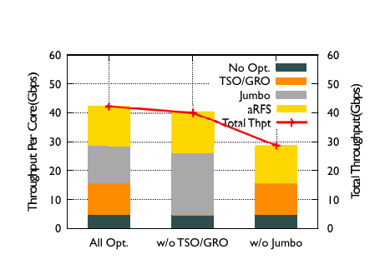
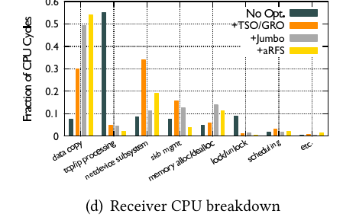
杠杆③ 降每次固定开销 · 吃列（服务边界）
3.2 通信栈的成本机理
通信栈的成本机理：主机侧网络成本 = 拷贝 + 跨核分发 + cache 争用 + 地址翻译，而不是协议计算
单核已跑不满线速。100 Gbps 下 Linux 内核栈最优约 42 Gbps/核（jumbo + TSO/GRO + aRFS 全开）；接收端内核→用户的数据拷贝占单长流 >50% 周期；400 Gbps 下 payload 拷贝 >60% CPU、仅 memcpy 就需 ≥15 核 [33]。
协议逻辑不是主要成本。Homa 做进 Linux 内核后拥塞被协议消除，但短消息往返软件开销约 9.5 µs（> 网络 5.6 µs），分散在各组件、无单一热点；跨核负载均衡（RSS → NAPI → SoftIRQ 两级哈希）使每阶段慢 2–3×；100 Gbps 双向 80% 需 ≥18 核 [32]。
LLC 是被忽视的 I/O 瓶颈。DDIO 只用 2 个 LLC way，BDP 增长超过 LLC 增长 → 单流 49% cache miss、吞吐/核 −24%；200 Gbps × 1 KB 包 = 每 41.8 ns 一次 I/O，一次 miss 就破线速；CEIO 用“总信用 = LLC 容量”实现零 miss，吞吐 +1.2–2.9× [33]。
其他系数：IOMMU −26%；NIC 远端 NUMA −20%；长短流混跑同核 −43%；拥塞控制算法的选择对吞吐/核无影响——瓶颈在接收端 [33]。
TCP 的六宗罪（Ousterhout）：连接开销、字节流 HOL、公平调度抬高尾延迟、发送端驱动 CC 保证高负载下有排队、不用网内优先级、按序投递限制负载均衡；且实现太复杂难以硬件化 [32]。
单长流：全部优化开启也只有约 42 Gbps/核（[33] Fig. 3a）
四项成本分别对应四个硬件设计空间（文献的需求见第 35 页）
拷贝
跨核分发
cache 争用
地址翻译
接收端 CPU 分解：数据拷贝 >50%（[33] Fig. 3d）
DMA 引擎 / 零拷贝、SG 小段开销
NIC 按实时核负载动态分发
LLC 信用 / 分区、NIC 可见的占用反馈
IOMMU / ATS、大页 DMA、更大 IOTLB
对硬件的含义：主机侧网络成本 = 拷贝 + 跨核分发 + cache 争用 + 地址翻译，而非协议计算——所以“更快的 TCP 卸载引擎”不是答案，数据路径和缓存路径才是。
数据来源与口径：[33] SIGCOMM'21 Host Network Stack Overheads（100 Gbps 测试床，Linux 5.4）及 CEIO SIGCOMM'25 / FlexiNS arXiv'25 的 400 Gbps 数据；[32] Homa/Linux ATC'21（40 节点集群，25/100 Gbps）。
28

Slide 29
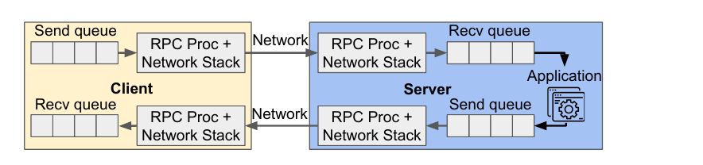
杠杆①③④ · 硬件卸载只吃列
3.3 五条路线
通信方向的五条路线：传输协议重设计、用户态 / 内核旁路、服务器端调度与过载控制、硬件卸载、CXL 共享内存
① 传输协议重设计：消息语义、接收端驱动、网内优先级
Homa（SIGCOMM'18）：真实 RPC 消息 >85% <1 KB；盲发首个 RTTbytes + 8 级交换机优先级近似 SRPT + 接收端逐包授权，短消息 P99 比 TCP 低 100× [08]。Aequitas（Google 生产）：RPC 大小与业务优先级不相关，按 RPC 标 QoS + 发送端 AIMD 准入，fleet P99 −10%，无需新硬件 [17]。Falcon（Google IPU）：200 Gbps、120 Mops/s、拥塞下比 RoCE 好 8×、IP 只占 NIC 面积 5–6% [30]。
Google 的 RPC 延迟分段模型：发送队列 → RPC 处理 + 网络栈 → 网线 → 接收队列 → 应用 → 回程（[02] Fig. 9）
② 用户态与内核旁路：软件能做到多好
表 3-8 通信方向：方案 × 削减项 × 成熟度
eRPC 是软件下界：2.3 µs、10 Mrps/核、有损以太网不靠 PFC，但独占轮询核、无隔离 [31]。Snap（Google 生产）：栈作为用户态服务，首要动机是迭代速度，代价是 100 Gbps 双向需 7–14 核 [38]。mRPC：序列化 + 策略搬进节点级服务，比 gRPC+Envoy 快 6.1× 但比 eRPC 慢 2×（+5 µs IPC）[18]。Junction：解决内核旁路的密度问题，每机多跑 19–62× 实例 [40]。
削减的成本项 | 软件方案 | 硬件方案 | 成熟度
网络排队 / 尾延迟（网线段） | Homa、Aequitas（生产） | Falcon（量产 IPU）、nanoPU 硬件 CC | 生产
内核栈 CPU（TCP 1.7%、拷贝） | eRPC、Snap（生产）、Junction、Homa/Linux | Falcon、FlexiNS、CEIO（LLC 信用） | 生产 / 原型
服务器排队与分发（接收队列段） | R2P2 JBSQ、Breakwater、Protego | RPCValet / NeBuLa / nanoPU 硬件分发与调度、µManycore | 原型 / 模拟
RPC 库 + 分发（1.1%） | mRPC | Cerebros、Dagger、RpcNIC | 原型
跨进程 / sidecar 跳数 | mRPC、XLB（eBPF）、Canal 集中网关 | DPU L7（待验证） | 部分生产
通信 + 拷贝 + 序列化（CXL 域内） | HydraRPC、RPCool | CXL 控制器功能 | 早期
③ 服务器端调度、分发与过载控制
Google：排队占 RPC 延迟税 21%，>50 µs 的调度唤醒与尾延迟强相关 [02]。RPCValet：RSS 静态分流浪费 30–76% 吞吐，NI 侧“replenish 即空闲”推送分发距最优 3–16% [11]。nanoPU：NIC 直达寄存器文件 69 ns、硬件线程调度 <1 ns 决策，尾延迟 −5× [10]。µManycore：1024 小核 + 硬件队列 / 切换，尾延迟 −10.4× [36]。Breakwater：服务端信用准入 <20 ms 收敛 [16]。
⑤ CXL 共享内存 RPC（④ 硬件卸载见下页）
HydraRPC（真 CXL 硬件）1.47 µs、大消息比 RDMA RPC 快 96–247×，主动绕开 CXL.cache 用非缓存共享 [14]；RPCool 1.5 µs（RDMA 回退 17 µs），只有 ≥2 页的参数 seal 才比 memcpy 划算，DeathStarBench 上与 Thrift 持平 [29]。限制：CXL 域内（机架）、同 ABI、通知只能轮询。
五条路线的共同模式：面向消息 + 无连接；接收端驱动的信用 / 授权（Homa 的 grant、Breakwater 的信用、R2P2 的 JBSQ、Aequitas 的准入分别控制链路、服务器 CPU、网络优先级）；把需要全局状态的功能（CC、pacer、分发）下沉到 NIC / 硬件——这一跳只能靠硬件消除 [32]。
Google 的取舍：Falcon 明确否定接收端驱动路线（假设网络无超订）和包喷洒（要求路径同构），保留面向连接但用内存带宽 + 二级缓存压平 >100K 连接的悬崖 [30]。
数据来源与口径：[02] Google SOSP'23；[08] Homa SIGCOMM'18；[17] Aequitas SIGCOMM'22（Google 50 集群生产）；[30] Falcon SIGCOMM'25（IPU E2100 实测）；[31] eRPC NSDI'19；[38] Snap SOSP'19；[18] mRPC；[40] Junction / R2P2 / Protego / NeBuLa；[11] RPCValet ASPLOS'19（模拟）；[10] nanoPU OSDI'21（FPGA）；[36] µManycore（模拟）；[16] Breakwater；[14] HydraRPC ATC'24；[29] RPCool arXiv'24。
29

Slide 30
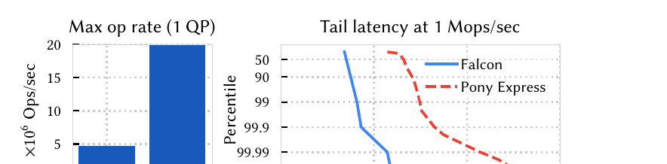
杠杆③④ · 吃列（服务边界）
3.4 硬件卸载与 DPU 的现实
硬件卸载谱系（FPGA NIC → 片上 NI → IPU）：接口语义比物理带宽更重要、小任务必须由 NIC 自主触发、DPU 的 ARM 核不是加速器
方案 | 卸载内容 | CPU–设备接口 | 关键结果 | 主要限制
DeathStarBench FPGA [06] | TCP 栈（bump-in-the-wire） | PCIe | 网络处理延迟 −10–68×，端到端尾延迟 −43%–2.2× | 只卸传输，未报告 CPU 节省
Dagger（ASPLOS'21）[12] | 整个 RPC 栈（接口 / 序列化 / 分发 / 传输） | UPI 内存互连（类 CXL）：CPU 只写共享 buffer | 每核 12–16 Mrps、2.1 µs；内存互连比 doorbell +14%；memcached 延迟比内核低 11.4× | MTU = 1 cache line；FPGA 回环
Cerebros（MICRO'21）[13] | Thrift RPC 层三模块（头 / 载荷 / 分发） | 片上 NIC（NeBuLa） | RPC 层周期 −37–64×，总周期 −1.8–14×；i-cache MPKI −93%；面积比每核复制少 5× | 全模拟；RPC 层 40–90% 是轻逻辑设定
nanoPU（OSDI'21）[10] | 传输 + 核选择 + 调度 + 数据路径 | 寄存器文件 | 69 ns 线到线；118 Mrps/核；+15% 核逻辑 | 只对 <1 µs cache 常驻请求
RpcNIC / RPCAcc（HPCA'25）[28] | RPC 层 + protobuf 序列化 | PCIe SmartNIC（U280） | 序列化 −2.3× / −4.3×；主机 CPU −74%；RX 与片上持平、TX 差 1.24–1.4× | 主机需预序列化（22% 周期）；250 MHz FPGA
FlexiNS（arXiv'25）[33] | 可编程传输（BF3 ARM 只做包头） | PCIe，header-only TX | 400 GbE 线速、单流接近 RDMA NIC | ARM 内存 / 链路带宽是硬约束
Falcon（SIGCOMM'25）[30] | 可靠传输全部（CC / 重传 / 多路径 / 整形 / 加密 / 隔离） | PCIe（IPU E2100 ASIC 同 die IP），verbs / NVMe 兼容 | 200 Gbps、120 Mops/s、单 QP 20 Mops、1 B–2 MB 5.8–8.7 µs 且 P99 ≈ 中位；面积 5–6% / 功耗 3–4% | 片上 O(BDP) 缓冲 1–2 mm²；RPC ULP 未评估
Falcon 硬件 vs Pony Express 软件：操作率 5×、尾延迟 10×（[30] Fig. 1）
规律 1 接口语义比物理带宽更重要。Dagger 同一链路从 doorbell/DMA 换成缓存一致性共享内存就 +14%，并消除 MMIO 和批处理需求 [12]——CXL.mem/.cache 接入 NIC 的论据；但 CXL 物理层仍是 PCIe，sub-µs 对指针追踪不够 [28]。
规律 2 PCIe 的两个陷阱及解法：小 DMA 打满事务率 → 设备侧 SRAM 攒一条消息一次性写（+1.78–2.2×）；指针追踪跨 PCIe → 主机先拉平、设备只编码；代价是 CPU 仍参与，节省上限约 74–78% [28]。
规律 3 卸载粒度决定成败：片外盈亏点 425 B [20]、Cerebros 每次卸载约 200 周期 [13]、93% protobuf 消息 ≤512 B [25]——小而频繁的任务必须由数据到达方（NIC）自主触发，不能由 CPU 逐次调用。
规律 4 SoC DPU 的 ARM 核不是加速器。nanoPU（延迟至少 2×）、RpcNIC（编码慢 5.9×）、FlexiNS（内存带宽 500 vs 需 1,600 Gbps）、BenchBF3（DPA 单线程更弱）四方一致 [10][28][33][40]。
DPU 的现实（2024–25 刻画）：BF-3 DPA 单线程算力 / 访存远弱于主机核、on-path RDMA 延迟比 off-path 高 12–30%、DMA 引擎轮询模式某些大小比 BF-2 慢 21–39% [40] → 正确用法是“ARM 决定、硬件搬运”（header-only 卸载 + 主机内存直通 SG），而不是把 RPC 栈整体搬到 ARM 上跑。
两条路线：Falcon（ASIC 流水线 + ARM 只算慢变量：单 N1 核 20 M events/s 足够）vs BF-3（ARM / DPA 做数据面）——本调研的证据一边倒支持前者；这直接约束了 UB Controller 与 DPU 的产品定义（第六部分，第 60 页）。
数据来源与口径：表中数字为各论文自报；Cerebros、µManycore 为模拟，Dagger / nanoPU / RpcNIC 为 FPGA 原型，Falcon 为量产 IPU 实测；[40] BenchBF3 ICNP'24 与 BlueField Idiosyncrasies ICS'25；[20] Accelerometer；[25] ProtoAcc。
30

Slide 31
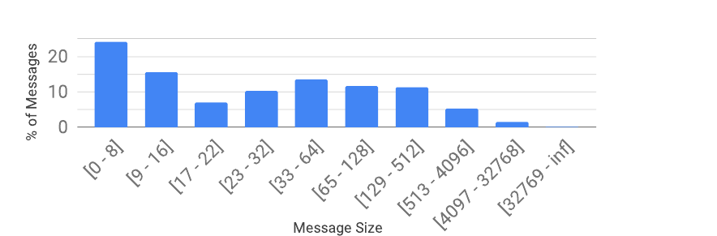
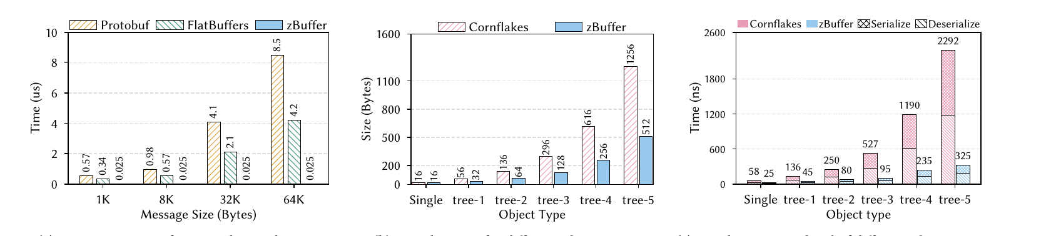
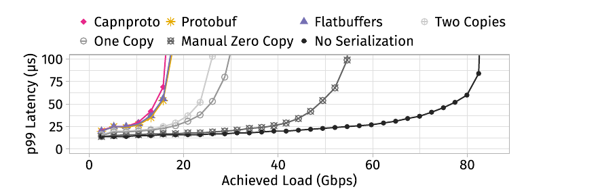
杠杆④ 降每字节开销 · 吃行
3.5 序列化的钱花在哪
序列化的成本结构：拷贝是主体、元数据其次、编码最少——硬件若只做编码（varint 指令）或只做 DMA，都只能拿到一小块
单核 echo 服务的吞吐（Gbps）：每多一次拷贝掉一档，主流库只剩 1/5（Cornflakes [26]）
Google fleet protobuf 消息大小：93% ≤512 B（[25] Fig. 3）
阿里 zBuffer：去元数据 + 零拷贝后编解码开销比 Protobuf 低 1–2 个数量级（[19] Fig. 9）
fleet 级画像（Google，ProtoAcc [25]）：protobuf 占 9.6% fleet 周期（C++ 88%）；96% 字节仍是 proto2 → 格式长期稳定；消息极小（24% ≤8 B、56% ≤32 B、93% ≤512 B），但 >32 KB 的 0.08% 消息承载 ≥13.7× 于最小桶的字节；按字节 92% 是 bytes / string；小 varint 每字节比大字段慢 100–500×——“没有银弹”；90% 消息只填了 <52% 的字段。
成本分解三份独立实验一致：Cornflakes 单核 echo 77 → 48 → 28 → 23 → 13–15 Gbps [26]；zBuffer：Protobuf 13–14 Gbps → 去元数据 23.4 → 再零拷贝 45 Gbps [19]；zFlatBuffers：缓冲区扩容拷贝占序列化时间 38–58% [40]。Kanev 2015：RPC 税的 2/3 是载荷搬运 [01]；Meta：内存函数最高 37% 周期，memcpy 最大项 [20]。
托管语言更重：Spark 六个应用即使用 Kryo，序列化 / 反序列化仍占平均 28%（最高 83.4%）——对象图递归遍历、反射、GC 头、间接加载叠加 [37]。
反序列化的复杂度在对象构造与内存分配（ProtoAcc 的 arena、Cerebros 的预留缓冲、zBuffer 的就地修指针、Cereal 反序列化器面积 5× 于序列化器）——与 malloc 税 4.3% 是同一问题。
同一实验的 p99 延迟 vs 负载曲线（[26] Fig. 2）
序列化税 = 拷贝 + 元数据 + 编码 + 对象分配。“拷贝是主体”来自吞吐型实验；中位 RPC 不到 1.5 KB，小消息上零拷贝的簿记会吃掉收益（下页），出路是减少跳数和批量。
数据来源与口径：[26] Cornflakes SOSP'23（单核 echo 微基准，100 Gbps CX-5）；[25] Google MICRO'21 fleet GWP；[19] zBuffer PPoPP'26（阿里，已生产部署）；[40] zFlatBuffers IPCCC'23；[01] Kanev；[20] Meta；[37] Cereal ISCA'20（Spark 六应用）。
31

Slide 32
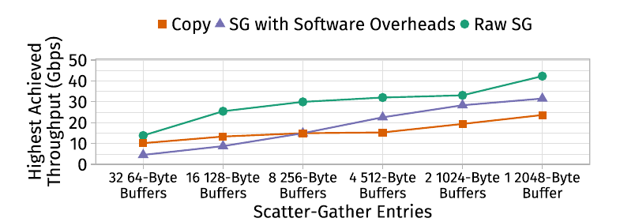
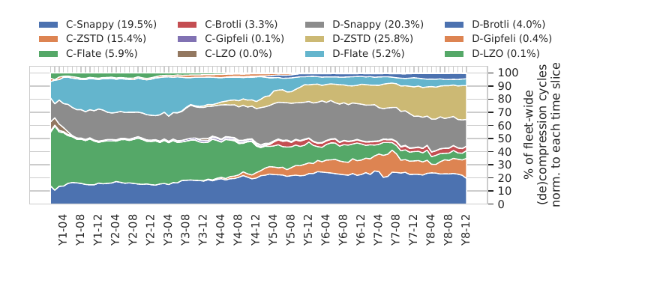
杠杆④ · 贴核吃行 / NIC 只吃列
3.6 加速器放哪（吃行还是吃列）与压缩
序列化加速器放哪：贴核吃整行（全部 9.6%），NIC 侧只吃服务那一格（约 1.2 个百分点）；PCIe 附接对中位消息是负收益
方案 | 放置 | 覆盖格式 / 语言 | 面积 / 性能 | 关键论据
ProtoAcc（MICRO'21）[25] | 贴核（RoCC，共享 L2 / TLB，虚拟地址） | protobuf proto2，C++ | deser 0.133 + ser 0.278 mm²（22 nm）；比 Xeon 快 3.8×；估省 >2.5% fleet | 约 84% 的反序列化不在 RPC 路径；93% 消息 ≤512 B → PCIe NIC 放置不可行
Optimus Prime（ASPLOS'20）[27] | 片上共享（NoC 边缘 tile） | 通用 DT，Thrift / protobuf | 12 流水线 0.45 mm² / 532 mW（28 nm）；约 60× 于软件 | PCIe 约 1 µs 对嵌套消息多次往返 → 否决；收益来自预取重叠访存
Cerebros（MICRO'21）[13] | 片上 NIC 侧 | Thrift compact，C++ | RPC 层 −37–64×；面积比每核复制少 5× | 分发必须与序列化同在硬件；NIC 位置可做亲和核选择
RpcNIC（HPCA'25）[28] | PCIe SmartNIC（协同） | protobuf + 可重构内核 | 主机 CPU −74%；序列化 −2.3× / −4.3× | 主机预序列化拉平 + 设备侧一次性 DMA 规避 PCIe；DSA 帮拷贝
Cereal（ISCA'20）[37] | 内存侧加速器（读写 JVM 堆） | Java 对象图（改格式） | 2.7 mm² / 1.2 W（40 nm）；Spark S/D 7.97× / 4.81× | 反序列化器面积 5× 于序列化器；需与 GC 协作
软件零拷贝：Cornflakes / zBuffer [26][19] | 商用 NIC scatter-gather | C++ / Rust，同 ABI | zBuffer 1 KB 编解码 25 ns（Protobuf 1/22.8）；Masstree P99 −21%、吞吐 +62% | 裸 SG 64 B 就赢、加簿记后 ≥512 B 才赢 → 混合策略；需要 RDMA / DPDK
裸 SG 64 B 就赢；加上内存安全簿记后 ≥512 B 才赢（[26] Fig. 3）
放置决策链：
  1. PCIe 附接对中位消息是负收益（盈亏点 425 B [20]；比近核慢 3.4–5.6× [28][34]），除非 RpcNIC 式协同（CPU 仍付 22%）。
  2. 片上三种放置没有绝对赢家：贴核覆盖全部序列化（含存储 / IPC 的 65–84%）且面积极小；共享硅效率高但受 NUCA 影响；NIC 侧能做整栈卸载但只覆盖 RPC 路径（编解码操作的 16–35%，全部 protobuf 周期的约八分之一）。决定因素是客户负载里“网络 : 存储序列化”的比例——目前没有公开数据。
  3. chiplet / I/O die 是新的中间选项（CDPU，均相对 Xeon 软件：chiplet 9.5×、近核 10×、PCIe 1.8×）[34]。
  4. 格式几乎总要改（Optimus Prime 改 setter、Cereal 改格式、zBuffer 改布局）；只有 ProtoAcc 保持 wire 兼容。落地障碍是软件接口和生态，不是硅面积（<1 mm²）。
  5. 调用模型比放置更重要（存储侧）：片上 vs 片外同步只差 1.04×，异步比同步好 1.3×，加速器链式执行（压缩→加密→哈希不回核）≈ 全异步 → “一组可链式调用的小加速器”[41]。
压缩：序列化的姊妹问题，约占 fleet 周期 3%。整行 2.9% [34]；由 RPC 库直接发起的只占 13.9%（约 0.4%，推算），[02] 记进 RPC 税的 3.1% 归类存疑（第 21 页）；关键服务 10–50%、存储平台 tax 的 14–31% [41]。95% 字节用弱算法 / 低级别以省 CPU → 加速后可换回容量；中位调用 64–128 KiB；文件格式库发起 49% 的压缩周期 [34]。相对 Xeon 软件：近核 CDPU 10×（0.431 mm²）、chiplet 9.5×、PCIe 1.8× [34]。阿里云放弃本地 QAT 改用远程密钥服务器 [24]——片外加速器在云上落地失败的生产案例。
Google fleet 压缩周期按算法：Snappy / ZStd / Flate 为主（[34] Fig. 1）
决定序列化加速器放哪的不是硅面积（<1 mm²），而是客户负载里“网络 : 存储序列化”的比例和软件接口生态；压缩则已有近核方案的定量边界（10× / 0.43 mm²）。
数据来源与口径：[25] ProtoAcc（RTL + FireSim）；[27] Optimus Prime（模拟）；[13] Cerebros（模拟）；[28] RpcNIC（FPGA）；[37] Cereal（模拟）；[26] Cornflakes（实测）；[19] zBuffer（生产）；[34] CDPU ISCA'23（Google fleet 画像 + RTL）；[41] Google ISCA'23 极限研究；[24] 阿里云 SIGCOMM'24；[20] Accelerometer；[02] Google SOSP'23。
32

Slide 33
四
综合：每一格多大、已证明能削多少
热点地图（按矩阵的行排列：行合计 / 服务那一格 / 热点服务 / 落在哪块硅 / 杠杆与已证明的削减）→ 文献对 CPU / NIC / 互连 / SKU 的需求清单 → 按客户类型的差异与争议；取舍与排序统一放在第六部分
留给下一部分的问题：AI 来了，这张表还成立吗？

Slide 34
4.1 热点地图（以 Google fleet：library 形态、C++、TCP 为基准）
热点地图：按矩阵的行排列——每一行的总量、落在服务列的那一格、热点服务量级、落在哪块硅、哪个杠杆已证明能削多少
操作（行） | 行合计（Google fleet） | 服务那一格（RPC 路径） | 热点服务量级 | 落在哪块硅 | 杠杆 · 已证明的削减（比例） | 成熟度
通用操作（行）：贴核的方案吃整行，网卡上的方案只吃服务那一格
序列化 | 9.6%，可加速 3.45% [25] | 1.2% [02]（≈0.8% [25]） | Web 10%、Feed1 13% [20]；Spark 28% [37]；大数据平台 tax 的 20–25% [41]；轻逻辑微服务 40–90% [13] | 应用核 | ④ 贴核 ProtoAcc 3.8–6.2×、0.41 mm² [25]（吃行）；zBuffer 编解码约 1/23、吞吐约 3× [19]；NIC 侧 Cerebros 37–64× [13]、PCIe RpcNIC −74% CPU [28]（吃列） | 软件生产（zBuffer）；硬件原型
压缩 | 2.9% [34] | 约 0.4%（推算）；[02] 记为 3.1% | 10–50%（存储、排序）[34]；Feed1 / Cache1 15% [20]；大数据平台 tax 的 14–31% [41] | 应用核 | ④ 近核 CDPU 10×、0.43 mm²（吃行），PCIe 只有 1.8× [34]；加速后可换回容量 | 原型（RTL）+ 商用 QAT（片外，云上落地差 [24]）
拷贝 | 4–5%（2015）[01] | 一部分（网络栈拷贝） | 网络栈拷贝 >50–60% [33]；Ads1 最高 [20] | 应用核 + LLC | ④ 零拷贝 SG（≥512 B）[26]；DSA / I/OAT −55% 主机周期 [28][38]；片上拷贝 +12.7% [20] | DSA 商用
内存分配 | 4.3% [35] | 一部分（反序列化建对象） | Cache1 最重 [20] | 应用核 + TLB | 软件 TCMalloc fleet +1.4% [35]；硬件卸载只 +1.86% [20] | 软件
服务边界的专属操作（整行都在服务列）：网卡 / UB 与核的切换
通信：RPC 库 | 1.1% [02] | 整行 | Cache2 收发 I/O 52%（含部分内核网络）[20] | 应用核 | ③ Cerebros（与序列化一起）；Google：单独加速价值不高 [02] | 模拟
通信：网络栈 | 1.7% [02]；全部内核 18–20% [01] | 整行 | Cache 约 30% 时间在内核 [05]；100 Gbps 双向需 18 核 [32] | 应用核 + 内核 | ③ Snap 3×/核 [38]；eRPC 10 Mrps/核 [31]；Falcon 传输 ≈0 核、IP 占 NIC 5–6% 面积 [30]；CEIO +1.2–2.9× [33] | Snap / Falcon 生产
调度 / 唤醒 / 分发 | scheduler ≈5%（2015，内核内）[01] | 排队占 RPC 延迟税 21% [02] | Cache 切换 18% [36]；Linux 切换 5K 周期 [36] | 内核 + 核 | ③ RPCValet +29–76% [11]；nanoPU 尾延迟 −5× [10]；µManycore −10.4× [36]；Breakwater <20 ms 收敛 [16] | 模拟 / FPGA
不是某一行，但改变系数、其他货币或流水线
形态系数（sidecar） | Meta 只占 1% 流量 | 每 RPC 2.7–3.7× [21][18] | 公有云集群 10% CPU [24]；serverless + 策略 p50 7× / p95 38× [43] | 代理核 + 内核 | ② 集中网关 −12–19× [24]；eBPF 内核内 +1.5× [39]；mRPC 6.1× [18] | 部分生产
延迟：网络尾部 | 平均延迟税里占 1.1 个百分点 [02] | 尾部主导 | — | 交换机 / NIC | ③ Homa 100× [08]；Aequitas fleet −10% [17]；Falcon vs RoCE 8× [30] | 生产
流水线：前端 i-cache / ITLB | 15–30% slot [01]（slot 口径，不与周期排序） | — | Web、Cache [36] | 核前端 | 大 L1-I（反例：DCPerf ARM SKU −85% Perf/W）[05]；卸 RPC 层 MPKI −93% [13] | 微架构
跨核一致性 / IOMMU | — | 网络栈每阶段 2–3× [32]；IOMMU −26% [33] | chiplet 跨域 2.07× [35] | NoC / LLC / IOTLB | 小一致性域、NUCA 感知分配器；ATS / 大页 DMA | 模拟 / 微架构
按行合计排序（Google fleet，各项年份不同）：序列化 9.6% > 分配 4.3% ≈ 拷贝 4–5%（2015）> 压缩 2.9% > 网络栈 1.7% > RPC 库 1.1%；服务那一格加起来就是 RPC 税（[02] 口径 7.1%，严格约 4–5%）；全部内核 18–20% 不算可加速税。
硅位置：绝大多数开销落在应用核上（所以 Meta 单 SKU、Perf/W 决定采购）；贴核方案吃整行，NIC 方案只吃服务那一列；NIC / 交换机还承担网络尾延迟。单类服务的大项（缓存服务收发 I/O 52% [20] 等）见第 36 页。
数据来源与口径：“已证明的削减”指现有论文的削减比例；“落在哪块硅”指该开销当前主要消耗哪块硬件；①–④ 为第 27 页的四个杠杆；引用编号见附录。
34

Slide 35
4.2 文献的需求清单
文献对硬件提出的需求：CPU 侧、NIC / DPU 侧、互连侧、服务器 / SKU 侧四组；先后取舍放在第六部分
CPU 侧
NIC / DPU / IPU 侧
互连侧（CXL）
服务器 / SKU 侧
近核“数据变换加速器簇”：序列化 + 压缩 + memcpy。三者合计十几个百分点；ProtoAcc 0.41 mm² 对应可加速的 3.45%，CDPU 0.43 mm² 对应压缩约 3% 并换回容量；文献要求贴核或片上、异步加链式调用；收益应按 zBuffer 而非 Protobuf 基线算。
片上 DMA / 拷贝引擎的用户态低延迟提交与小段优化。多数拷贝 <512 B，小段固定开销要 <100 ns；与 NIC SG 协同。
前端：大 L1-I / ITLB、切换感知的指令 cache 管理，而非更聪明的顺序预取器；替换策略可调（FB Web +2.9%）。
硬件请求调度与上下文切换：消息驱动的核唤醒、硬件线程队列与优先级抢占（nanoPU −5×、µManycore −10.4×）。
LLC 作为 NIC↔CPU 缓冲的主动管理：可配置 DDIO way、NIC→LLC 信用、按队列 cache 分配（CEIO +1.2–2.9×）。
chiplet / NUCA 感知：暴露 cache 域拓扑、可动态划分一致性域（跨域 2.07×）。
IOMMU / ATS：−26% 的虚拟化税；ATS / PRI、大页 DMA、更大 IOTLB。
内存保护 key 与 CXL 共享内存安全：更多 key、用户态可控的页 / 对象级权限切换（RPCool 0.35 µs 沙箱）。
不值得单独硬件化：malloc（硬件只 +1.86%）、RPC 库本身、内核——靠软件与微架构通用改进。
消息式硬件传输（Falcon 功能清单）：延迟型 CC + 硬件时间戳 + 接收侧缓冲占用回传、位图 SACK、拥塞感知多路径 + 片上 O(BDP) 缓冲（1–2 mm²）、请求–响应事务接口、不依赖无损网络；18 核 → ≈0 核。
按实时核负载的动态分发（替代 RSS）：RSS 浪费 30–76% 吞吐；需要 NI↔核 ns 级反馈——片上 / 封装内 NI 才能做，是 CPU 厂商的结构性优势。
SG / DMA 小段开销与接收侧 SG：条目数上限 ~30 → 更多、每条目 <100 ns、设备侧按消息聚合写回、接收侧按 schema 分散落点。
RPC 边界与优先级元数据保留：Aequitas 需要按 RPC 而非连接标 QoS。
L7 解析结果作为元数据交付（“L7 RSS”）：解析占 sidecar 开销 63–77% 且应用又解析一遍；但跳数和拷贝才是主体，DPU 搬走代理并不自动省钱。
ARM / DPA 只做控制面与包头，payload 走硬件直通。
加密加速要么标配要么别做：价值在连接建立和 sidecar / 网关形态，需要低延迟小批量路径。
CXL 对 RPC 的价值在接口语义和机架内共享，不在延迟量级。Dagger +14%、HydraRPC 1.47 µs；但 DB 主导的微服务无收益。
需要的控制器 / CPU 功能：廉价的非缓存共享、内存写触发的轻量通知（当前只能轮询）、按主机的访问窗口 / 租约 / 回收、多主机内存保护。
放置策略随之改变：同 CXL 域内服务对用共享内存 RPC（1.5 vs 17 µs）→ 调度器把高频通信服务放进同一域；CXL 挂旧 DRAM 省碳。
单一 SKU 约束 + Perf/W + 碳：Meta 非 AI 单 SKU；DCPerf 靠 Perf/W 选中绝对性能更低的 ARM SKU；“同一芯片、多运行模式”比多 SKU 更现实。
内存：带宽过配、延迟与热页优先。利用率 10–31% → 通道换容量 / CXL 扩展 + 小容量高带宽层。
拓扑：NIC 位置与 NUMA。NIC 远端 −20%；多 die 下 NIC 挂载位置影响 RPC 路径。
用真实负载做设计输入并交付内核调优：DCPerf 指导 ~10 项优化 FB Web +38% / Perf/W +47%，SPEC 完全看不出；384 核内核锁争用 54%。
这是文献视角的需求全集，不是行动清单：哪些由鲲鹏做、先做哪个，在第六部分按“量级 × 鲲鹏差距 × 可行性 × 归属”统一排序（第 62 页）。
数据来源与口径：每条建议的依据数字见 REPORT.md 5.2 节与本 PPT 对应页；
35

Slide 36
4.3 按客户类型的差异；争议与开放问题
同一个发力点对不同客户价值不同：hyperscaler、公有云租户、Java / 大数据、存储 / KV 前端、CXL 机架采用者
客户类型 | RPC 形态 | RPC 税量级 | 最相关的发力点
hyperscaler（Google / Meta 型） | library（99%）、C++ / Hack、自研传输（Snap → Falcon） | fleet 7%（RPC 路径）+ 序列化全口径 9.6% + 压缩 2.9% | 近核序列化 / 压缩簇、前端、Falcon 类消息传输、动态分发；评估工具 DCPerf / HyperProtoBench
公有云租户 / 企业（Istio 型） | sidecar（每 RPC 的 CPU 2.7–3.7×）→ Ambient / 集中网关 / eBPF；serverless 加策略（延迟 p50 7×、p95 38×） | 集群 10–30% CPU 在 mesh 上；FaaS 每节点 +2.5–6.5 核 | L7 元数据交付、加密、集中网关的 DPU / 加速；XLB 类内核内 L7 需要的是核内效率而非卸载
Java / 大数据（阿里、Spark） | 容器混部、RPC 76% / MQ 23%、JVM | 序列化 28%（Spark）；CPU 干扰敏感 | Cereal 类 JVM 对象序列化加速（空白市场）、硬件隔离（核 / LLC / 带宽 QoS）、快速唤醒（利用率 <10%）
存储 / KV 前端（按调用次数的服务端主体） | 高 QPS、µs 级、内核重 | 收发 I/O 52% [20]；内核约 30% [05]；切换最多 18% [36]（不可相加） | 硬件调度与切换、LLC 管理、动态分发、消息式传输；nanoPU / µManycore 路线的目标客户
CXL 机架架构采用者 | 同机架共享内存 RPC | 通信 + 拷贝 + 序列化三项在域内接近消失 | CXL 共享内存 RPC 与控制器功能
争议与开放问题（也是芯片厂商可以用第一手数据回答的）
1 加速器瞄 fleet 平均还是热点服务？Google 说 RPC 库加速价值不高、序列化 / 压缩更值得 [02]；Cerebros 说 RPC 层占 40–90% [13]。两者都对：一个是 fleet 平均，一个是轻逻辑服务。怎么取舍见第六部分优先级页（第 62 页）。
2 序列化加速器放哪？贴核（覆盖全部 9.6%）vs NIC 侧（只覆盖约 1.2 个百分点但能整栈）——取决于客户负载的网络 : 存储序列化比例，目前没有公开的 fleet 级数据（第一个空白）。
3 CXL 一致性要不要？HydraRPC 绕开 CXL.cache 并断言其开销不可容忍 [14]；RPCool 假设一致性可用 [29]；Dagger 从一致性互连获益 14% [12]。真实 CXL 3.x 多主机一致性硬件的实测尚无。
4 DPU 的定位：Falcon（ASIC 流水线 + ARM 控制面）vs BF-3（ARM / DPA 数据面）；证据一边倒支持前者，但 FlexiNS 证明后者在正确的编程模型下也能到 400 GbE 线速 [33]。
5 零拷贝对小消息无效（MeshInsight、Cornflakes、Canal eBPF 小包）——中位 RPC <1.5 KB，小消息的出路是减少跳数和批量；硬件应提供“消息驱动的批量 DMA”。
6 / 7 两个数据空白：托管语言的 RPC / 序列化税几乎没有 fleet 级数据（只有 Spark 的 28%）；部署形态的 fleet 占比在任何公司都未公开——三角验证无法闭合的原因。
验证工具：DCPerf（5 类负载 + tax 微基准）、HyperProtoBench、HyperCompressBench、DeathStarBench；收益预测 = Accelerometer（卸载上限）× MeshInsight（按调用图放大）× CRISP（关键路径决定延迟收益）。
数据来源与口径：REPORT.md 5.3–5.5 节；表中量级来自第一、二部分对应页；争议各方引用见括号。
36

Slide 37
五
AI 与 Agent：同一张表，多了三列和一种货币
为什么现在要看：市场信号 → 负载单位从请求变成会话 → Agent 在哪里运行、用多少 CPU → 一次 Agent 请求的一生 → 老的行在新列上的格子 → 新列的专属行（五个新税）→ 三个专题对应三条新列 → 小结
留给下一部分的问题：鲲鹏在每一格上做什么？

Slide 38
5.0 市场信号 · CPU:GPU 比例的说法
市场信号（一）：各方都说 Agent 会把 CPU:GPU 从 1:4–1:8 推向 1:1，甚至 CPU 多于 GPU——但说这话的都是卖 CPU 的
谁 | 什么时候、什么场合 | 说了什么 | 身份
Intel（CEO 陈立武、CFO Zinsner） | Q1 2026 财报会（2026-04-23）；JPMorgan 会议（2026-05） | 部署比例已从约 1:8 变成 1:4，可能接近 1:1；训练约每颗 CPU 配 7–8 颗 GPU、推理 3–4 颗，Agent 可能翻转为 CPU 多；部分前沿模型客户在 Agent 场景要 4 颗 CPU 配 1 颗 GPU | 卖 x86 CPU
AMD（CEO Lisa Su） | Q1 2026 财报会（2026-05-05） | 从 1:4–1:8 走向接近 1:1，Agent 多时 CPU 可能多于 GPU；服务器 CPU 市场的 2030 年预测从约 600 亿美元上调到 1,200 亿美元以上（年增 35% 以上），且是新增需求、不挤占 GPU | 卖 CPU 和 GPU
NVIDIA（CFO Kress） | Q2 FY27 财报会（2026-08） | Vera CPU 2026-03 起单独销售、已量产；本财年 CPU 收入可见度约 200 亿美元，下一财年翻倍以上；称 CPU 是新的 2,000 亿美元市场；GPU 柜内仍是 1:2 | 卖 GPU 和 CPU
Arm | 2026 年的产品与生态发布 | 每 GW 需要的 CPU 核从约 3,000 万增到 1.2 亿（4 倍）；自研 AGI CPU 的客户需求超过 20 亿美元（FY27–28） | 卖 CPU IP 与芯片
TrendForce | 2026-04-14 的分析 | 今天 1:4–1:8，未来 1:1–1:2，没有给年份 | 分析机构（付费报告）
每颗 CPU 配几颗 GPU（越往下 CPU 越多）
怎么读这些说法
口径不一：CPU 颗数还是核数，整机群还是单台，分配的 vCPU 还是实际在用的核。
全部来自利益相关方，没有独立统计。
实测：每个沙箱平均约 0.1 核，Vera 机柜按约 1 核一个环境规划，差约 12 倍（第 44 页）。
柜内的 1:2 是为了内存；Agent 的增量在柜外 CPU 机柜。
方向一致：CPU 需求在涨；幅度没有一手数据。第五部分后面的负载数据，就是用来检验这些说法的。
数据来源与口径：Intel 与 AMD 的说法出自财报会议，经 TrendForce（2026-04-24、2026-05-06）、The Register、TIKR 转述；NVIDIA 出自 Q2 FY27 财报会议，经 The Motley Fool、Crypto Briefing 转述，“200 亿美元”是否只含独立 CPU 说法不一；Arm 与 TrendForce 的数字见 TrendForce 2026-04-14 的分析。图中数值按“GPU 颗数 ÷ CPU 颗数”换算。
38

Slide 39
5.0 市场信号 · CPU 厂商业绩
市场信号（二）：CPU 厂商的业绩印证了数据中心 CPU 需求在涨——但增长里有多少来自涨价、多少来自 Agent，财报分不出来
最近一期的同比增速（%）
厂商与时期 | 数据中心相关数字 | 管理层的解释 | 能否拆出 Agent
Intel Q2 2026 | DCAI 62.6 亿美元，+59%；服务器出货 +9%、平均售价 +48%；CFO 称少发货超过 10 亿美元（经报道） | AI 推动前所未有的算力需求；扩产 Xeon 6 | 增长主要来自价格与产品结构；Agent 未单列
AMD Q2 2026 | 数据中心 67.2 亿美元，+107%，占营收 58%；服务器 CPU 份额 34.5%（Mercury） | EPYC 与 Instinct 需求都强；下半年加速 | CPU 与 GPU 合并披露
Arm Q1 FY27 | 营收 12.9 亿美元 +22%；版税 7.15 亿美元 +22%；数据中心版税翻倍以上 | AI 基础设施转向 Arm；AWS 与 Meta 签约部署数千万个 Graviton5 核用于 Agent 负载 | 不披露数据中心版税绝对值
NVIDIA Q2 FY27 | 数据中心 890 亿美元；CPU 收入可见度约 200 亿美元（本财年） | Agent 使用增长带动数据中心 CPU 需求 | 是否只含独立 CPU，报道说法不一
海光 2026 上半年 | 营收 90.99 亿元 +66.5%；归母净利 17.98 亿元 +49.7% | 大模型迭代、AI Agent 规模化落地、国产化 | CPU 与 DCU 合并披露
市场与供需 | 服务器 CPU 市场 Q2 同比约 +20%（Mercury）；交期从 1–2 周拉长到 8–12 周，部分 6 个月（2026 年初） | Intel、AMD 在 1Q26 末对部分型号涨价 | —
出货 +9%，售价 +48%
Intel 服务器 Q2 2026 同比（10-Q）
售价上涨主要来自高端产品占比提高，按需涨价是次要；需求超过供给，数据中心的供给紧张持续到 2027 年。Arm 的数据中心版税同比翻倍以上（不披露绝对值）。
需求信号是真的：缺货、涨价、收入与份额同时上升；但没有一家把“因为 Agent”单独拆出来，Intel 的增长主要是价格和产品结构。对鲲鹏来说，能检验的是负载数据，而不是财报里的叙事。
数据来源与口径：一手：Intel Q2 2026 新闻稿与 10-Q（截至 2026-06-27）、AMD Q2 2026 新闻稿（截至 06-27）、Arm Q1 FYE27 新闻稿（截至 06-30）。转述：NVIDIA Q2 FY27（截至 07-26）CPU 收入经媒体；海光半年报经新华财经（2026-08-13）；Intel 少发货、Mercury 份额与市场增速经 HotHardware 等；交期经 Nikkei Asia、Reuters；涨价经 TrendForce。各家的“数据中心”口径不同，增速不可直接比较。
39

Slide 40
5.0 市场信号 · 本部分的问题
从市场信号到负载分析：第五部分要回答四个问题——CPU 用在哪一步、在不在数据中心、每个 Agent 要多少、哪些是税
1 CPU 用在 Agent 的哪一步？
2 这些 CPU 在不在数据中心？
市场的说法
编排、工具执行、子 Agent 协调都在 CPU 上（TrendForce、AMD）
市场的说法
默认都算进数据中心的 CPU 需求
负载数据
工具执行、沙箱、编排、推理 host 都在 CPU 上；瓶颈在模型还是工具取决于负载和口径，工具时间占比 2–89%
负载数据
按 token，本地执行约占一半，几乎不进数据中心；数据中心的沙箱 CPU 主要来自 RL rollout 和云端任务沙箱
详见第 45–46 页
详见第 42–43 页
3 每个 Agent 实际要多少 CPU 和内存？
4 哪些开销是税，鲲鹏能做什么？
市场的说法
Vera 机柜按每个环境约 1 核、18 GB 规划
市场的说法
“CPU 不够”，所以要更多 CPU
负载数据
实测平均约 0.1 核；内存是基线 185 MB 加 2–4 GB 的突发，内存先于 CPU 成为密度上限
负载数据
新税落在单核速度、内存容量和执行环境创建上：tokenize、推理调度、冷启动、状态驻留、向量检索
详见第 44、51 页
详见第 47–51 页与第六部分
市场说“CPU 不够”，负载数据说“CPU 平均用得很少，但关键路径上要快、内存先不够”——两者不矛盾，关键在超分配做多深和工具在哪里执行。
数据来源与口径：市场的说法见前两页；负载数据的口径见各对应页的页脚（[56] TraceLab、[57] AgentSysBench、[R4] AgentCgroup、[R10] DSec 等）。
40

Slide 41
5.1 负载变了什么
AI 时代负载的基本单位从“一次请求”变成“一个会话”；五类业务在 CPU 侧产生的税各不相同
Chatbot 时代 vs Agent 时代
五类业务在 CPU 侧的特征与主要的税
维度 | Chatbot 时代 | Agent 时代
工作单位 | 单次请求，秒级 | 会话，秒到数小时；生产编码会话中位只有 20% 的时间在执行 [57]
GPU 负载 | prefill 与 decode 并重 | 超长前缀加缓存读、输出很短：每次调用 6.8 万输入对 247 输出 [R2]
状态 | 基本无状态 | KV 缓存、沙箱文件系统、向量库都要保留
CPU 角色 | 头节点，给 GPU 喂数据 | 跑沙箱、工具、编排、RL 环境
瓶颈 | GPU 算力 | 随请求漂移：GPU、CPU、内存、网络都可能 [57]
业务场景 | 量化特征 | 主要的税
传统微服务 | Meta 一次 Fetch 中位 498 个服务块 [03]；Google 95% 以上应用流量是 RPC [17] | 网络栈与 RPC、序列化、压缩、拷贝、分配（第一至四部分）
AI 化业务（搜索、推荐、客服 RAG） | 调用图尾部多出 embedding、检索、rerank、模型调用，约多 3–8 个调用（推算）；RAG 检索占端到端 <1%–86% [52] | 网络栈与 RPC、序列化、向量检索
训练与后训练 | 仅加载数据就占训练节点最多 40% CPU [53]；RL 环境准备占每实例 rollout 19–29% [76] | 拷贝与搬移、压缩、加密、冷启动
MaaS 推理 | vLLM V0 的 CPU 调度接近迭代时间 50% [49]；CloudMatrix384 每 2 颗 NPU 配 1 颗鲲鹏 [44] | 推理调度、tokenize、拷贝与搬移
Agent | 编码 Agent 每请求 8.8 次模型调用 + 10.8 次工具调用，上下文约 12 万 token [56] | 全部，尤其 tokenize、冷启动、状态驻留
读法：训练、MaaS 推理、RAG 在本页带过（细节见 AI_Datacenter_Tax_Kunpeng.pptx 与整合文档）；Agent 把 CPU 放回端到端的关键路径，本部分后 11 页集中讲它。
传统微服务照旧在跑；AI 化业务在调用图尾部多出模型调用；训练和推理的 CPU 侧税集中在 host；Agent 让会话、工具和状态成为新的主角。
数据来源与口径：左表综合 ~/AgenticAI《Agentic 时代的数据中心》、[57] AgentSysBench（35,037 个生产编码会话）、[R2] GitHub Copilot 生产 trace；右表取整合文档表 1-2：[03] Meta、[17] Google、[52] RAGO、[53] Meta 数据加载、[76] SWE-MiniSandbox、[49] vLLM、[44] CloudMatrix384、[56] TraceLab。
41

Slide 42
5.2 Agent 在哪里运行
Agent 不是一个程序：大脑在 GPU 集群，主循环和工具跟着产品形态走；工具在哪执行，决定 CPU 负载在不在数据中心
大脑：模型推理
典型场景
在哪里运行：几乎总在 AI 公司的 GPU 集群
决定下一步做什么
场景 | 大脑 | 主循环 | 手（工具执行）
本地 Claude Code | AI 公司 GPU 集群 | 用户电脑 | 用户电脑（进程级沙箱）
Claude Code 云端会话 | AI 公司 GPU 集群 | 服务商托管的隔离 VM | 同一台 VM
Codex Cloud | AI 公司 GPU 集群 | 服务商基础设施 | 每个任务一个隔离容器
Manus | 所调用模型厂商的 GPU | Manus 自己的后端 | 自托管的 E2B microVM
Meta Muse | Meta 的模型 | 每用户一台专属云端 VM | 同一台 VM
前沿实验室 RL 训练 | 实验室自己的 GPU 集群 | 训练框架 | POD 内 CPU 机柜或第三方沙箱云
网页问答里的搜索 | GPU 集群 | API 服务器 | 共享的搜索与抓取服务（无沙箱）
主循环：harness
在哪里运行：跟着产品走：用户电脑或云端 VM
调用模型、解析工具调用、拼装上下文
手：沙箱与工具执行
在哪里运行：用户电脑、云端 VM、沙箱平台或 POD 内 CPU 机柜
跑代码、跑测试、操作浏览器
外部世界
在哪里运行：通用业务区或互联网
数据库、搜索、各种 API
三类工具：只有第三类落到数据中心的沙箱 CPU 上
主循环 → 大脑：一次模型调用；主循环 → 手：一次工具调用；手 → 外部世界：工具访问业务系统
服务端工具（搜索、抓取）由 AI 公司的共享服务执行；客户端工具（本地 pytest）由用户电脑执行；云端沙箱 Agent（Codex Cloud、Manus、Muse）由服务商分配的云端 VM 或 microVM 执行。
同一个编码 Agent，本地运行时工具负载在用户笔记本上，换成云端会话、RL rollout 或云开发机才进入数据中心——讨论 Agent 的 CPU 需求必须先说清是哪种形态。
数据来源与口径：~/AgenticAI《Agentic 时代的数据中心：负载、CPU 部署与 agent 运行形态》（2026-10-08），依据各产品官方文档（Claude Code 云端会话与沙箱、Codex Cloud、E2B 的 Manus 案例、Meta Muse）；云端会话是否跑在 GPU 机房的 CPU 机柜上没有公开信息。
42

Slide 43
5.3 八类形态与份额
按 token 看，本地执行的 Agent 约占一半；按数据中心沙箱 CPU 看，排序几乎反过来——RL rollout 和云端任务沙箱才是主要消耗者
Agent 类 token 的份额（中情景估算，%）
每类的工具执行位置与数据中心沙箱 CPU
类别 | 工具在哪执行 | 生命周期 | 沙箱 CPU 排序 | 有生产数据
F 训练 / 评测 rollout | 专用沙箱集群 | 随训练步突发创建 | 第 1 | DSec [R10]
C 云端任务沙箱 | 每任务一个容器或 microVM | 分钟到小时，空闲后暂停 | 第 2 | Copilot [R2]（与本地混合）
D 每用户常驻机 | 每用户一台 VM | 7×24 常驻，事件唤醒 | 第 3 | Aries [R6]
E 企业托管 / CI | 客户云中的 microVM 或 runner | 会话级 | 第 4（记在客户云） | 无
A1 / A2 / A3 本地 | 用户设备 | 交互会话 | 约为 0（用户机器） | TraceLab [56]（只有推理侧）
B 服务端、无沙箱 | 远程 API（搜索、抓取） | 单次请求 | 约为 0（CPU 在共享服务上） | AgentSysBench 搜索问答 [57]
7.3 万亿 / 天
OpenRouter 上 Agent 每天的 token（7 日均值，8 月）
F 类不在服务态统计内，按 token 约为服务态的 5–30%；按 GPU 算力看比按 token 看大得多。
2 月 6 日首次超过人类；近七成是缓存读；9-21 前 20 个应用里本地执行工具的约占 82–86%（第三方平台，对全市场是上界）
论文里“工具占会话时间 2–89%”是单个会话的时延口径，不能直接换算成数据中心的 CPU 需求：先看负载属于哪一类，再看这一类的沙箱能做到多高的密度。
数据来源与口径：份额来自团队表格《agent_分类与token占比估算》（2026-10-09）：按 12 个产品组的日均 token 推算，置信度低到中，不是统计数据；B 类边界取决于“带一两次搜索的对话”算不算 Agent。OpenRouter：Crypto Briefing 2026-08-10 原文为“7-day average”，与同期单日数据核对后判定为每天；应用榜见 openrouter.ai/apps [81]，偏开源模型与开发者。
43

Slide 44
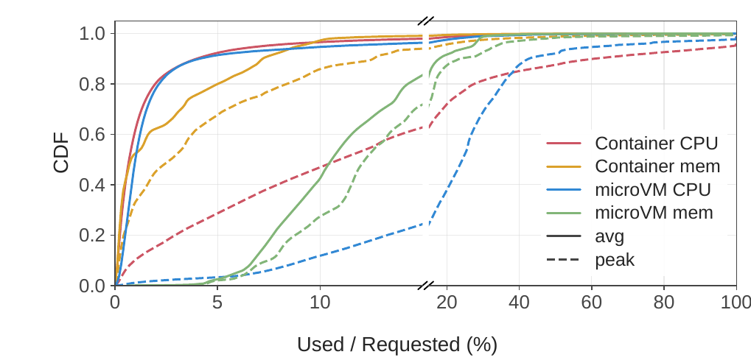
5.4 CPU 部署三层
CPU 部署分三层：GPU 柜内的 1:2 是为了内存，柜外的独立 CPU 机柜才是 Agent 带来的增量；而每个沙箱实测平均只用约 0.1 核
① GPU 柜内：1:2 是为了内存，不是为了 Agent
GB200、GB300、Vera Rubin NVL72 都是 36 颗 CPU 配 72 颗 GPU。NVLink-C2C 900 GB/s 且内存一致，GPU 把 CPU 内存当扩展显存；每颗 GPU 摊到的 CPU 内存与 DGX H100 差不多（约 240–256 GB）。
② 柜外：独立 CPU 机柜是 Agent 带来的增量
Vera Rubin POD 的 Vera CPU 机柜：256 颗 Vera、超过 22,500 核、400 TB 内存，跑 Agent 沙箱与 RL 环境；CoreWeave 版 11,264 核；Arm AGI CPU 液冷柜超过 45,000 核。
DSec 生产：约 90% 的容器和 microVM 沙箱平均 CPU 不超过申请量的 5%（[R10] Fig. 5）
每个沙箱占多少
来源 | 每沙箱 CPU | 每沙箱内存 | 性质
AgentCgroup [R4] | 平均 0.08–0.13 核，突发超过 1 核 | 基线约 185 MB，峰值 2–4 GB | 单机实测，不限资源
DSec [R10] | 约 0.08 核（3 万核 ÷ 38 万并发） | 约 0.66 GB（250 TB ÷ 38 万） | 生产，超分配后折算
Claude Code 云环境 | 4 vCPU | 16 GB | 单会话配额上限
NVIDIA Vera CPU 机柜 | 约 1 核 | 约 18 GB | 厂商规格
③ 通用机群与用户本地
网关、数据库、搜索因工具调用而扩容；本地 Claude Code 的工具负载在用户笔记本上，换成云端会话才进数据中心。多数 Agent 沙箱今天仍跑在普通 x86 云主机或裸金属上。
CPU:GPU 走向 1:1 的说法（第 38 页）对超分配假设极敏感：按 DSec 的生产密度和按厂商规格算，每个环境的 CPU 差一个数量级。
数据来源与口径：三层与 NVIDIA、CoreWeave、Arm 规格转引自 ~/AgenticAI《Agentic 时代的数据中心》（厂商与分析机构数字，未逐项核实）；CPU:GPU 预测为 TrendForce（利益相关方）；[R10] DSec arXiv 2609.22978（DeepSeek，一个生产单元约 160 节点）；[R4] AgentCgroup arXiv 2602.09345（SWE-rebench 144 个任务）；Claude Code 配额来自官方文档。
44

Slide 45
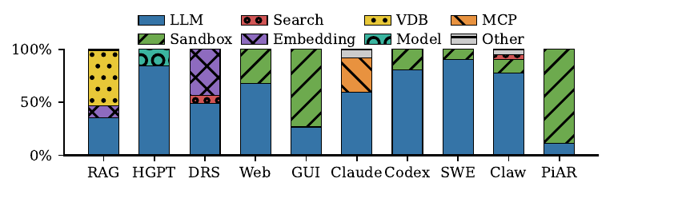
5.5 一次 Agent 请求的一生（业务特征）
一次 Agent 请求的一生（和第 14 页同一画法）：每一步多跨了模型、执行环境、时间三条新边界；平均调 8.8 次模型、10.8 次工具，每次把十几万 token 整段重发
① harness
拼上下文
② 调模型
tokenize · 调度
③ 执行工具
建沙箱 · 执行
④ 下一步
结果塞回上下文
⑤ 步与步之间
状态一直留着
⑥ 旁路
检索 · 日志
底色：紫 = AI 新增的三条边界（模型、执行环境、时间） 绿 = 存储边界 灰 = 进程内；②→④ 每请求循环约 9–11 轮
步骤 | 跨哪条边界 | 做了哪些操作 | 实测量级（口径）
① harness 拼上下文 | 进程内 | 维护 JSON 消息数组，把上一步结果追加进去 | 每步中位 11.9 万 token 是命中缓存的前缀，新增约 875 个（新内容约 0.8%，token 加权）[56]
② 调模型 | 模型（+ 服务） | 整段上下文 HTTP+JSON 序列化 → 网关 → tokenize → 前缀块哈希 → 调度 → GPU → 每 token 一条流式小消息 → JSON 解析 | 每请求平均 8.8 次 [56]；前缀缓存命中 95.7% [56]；tokenize 每次调用核时 2.3–228 ms，取决于用哪个库 [68]
③ 执行工具 | 执行环境 | MCP JSON-RPC 或本地命令 → 建沙箱或复用 → 执行（进程、文件、网络） | 每请求平均 10.8 次 [56]；Codex 每条命令之外的开销均值 1.26 s（中位 0.16 s），比命令本身 0.66 s 还长 [56]
④ 进入下一步 | 进程内 | 把工具结果塞回上下文 | 上下文每步变长，所以②的单价每步上涨（第 49 页）
⑤ 步与步之间、等人时 | 时间 | KV 缓存、沙箱内存、会话状态一直占着内存 | 生产编码会话中位只有 20% 的时间在执行 [57]；每个沙箱平均约 0.1 核（第 44 页）
⑥ 旁路：检索、日志、遥测 | 存储 | 向量扫描、日志 | RAG 检索占端到端 <1%–86% [52]；编码 Agent 几乎不用
AgentSysBench 10 个应用的时间分解：多数以 LLM 为主，GUI、PiAR 以沙箱为主，RAG 以向量库为主（[57] Fig. 4）
Copilot 生产：1,300 万会话、7.61 亿次 LLM 调用；87% 由 Agent 发起，模型与工具调用约 1:1；每次 6.8 万输入 token 对 247 输出 [R2]。
工具时长重尾：中位 166 ms、均值 16.7 s [R2]；超过 1 分钟的调用只占 4.9%，却贡献 92% 的工具时间 [56]。
工具时间占比随口径从 2% 到 89%：TraceLab 请求内 59.8%；Copilot 只占会话墙钟 4.7%；检索、化学工具类可到 80% 以上 [56][R2][L3]。
和传统请求比有三处不同：调模型的单价随上下文变长而上涨；工具要先建执行环境；两步之间状态一直占着内存——正好对应三个专题。“瓶颈在模型还是工具”取决于负载类型和统计口径。
数据来源与口径：[56] TraceLab arXiv 2606.30560（Claude Code、Codex 真实使用，43 位开发者 8 个月、4,265 个会话）；[57] AgentSysBench arXiv 2608.15127（10 个应用 + 阿里生产 trace，35,037 个会话）；[68] TokTier（117K token 上下文）；[R2] GitHub Copilot 生产 trace arXiv 2608.00101；[52] RAGO；[L3] CPU-Centric arXiv 2511.00739。均值与中位已分开标注。
45

Slide 46
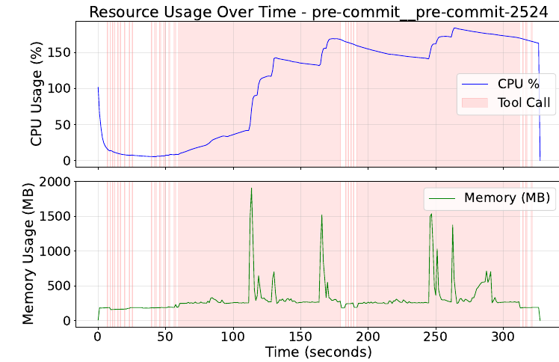
5.6 负载特征
负载特征：Agent 对 CPU 的需求是平均低、突发高；先撞墙的是内存容量、突发核数、隔离和沙箱启动，不是峰值算力
需求 | 关键数字 | 证据
① 关键路径上的串行时延：单线程重新重要 | 工具步骤串行，Python 受 GIL 限制；GPU 越快 CPU 占比越高：换到 GH200 后 SWE-Agent 的 Bash / Python 从 25–38% 升到最高 65% [L3] | 强
② 核数按突发供给，不按平均 | 编码 Agent 平均只用 7.6–22% 个核，突发持续 1–2 s [R4][R5]；工具容器 2→8 核，HotpotQA 时延降 13.0×、web search 只降 1.04× [R5] | 强
③ 每实例内存容量先于 CPU 成为密度瓶颈 | 峰值 2–4 GB、峰均比 15.4×；128 GB 只能放 32–64 个实例，而 CPU 利用率不到 36%（“memory, not CPU”）[R4] | 强
④ 共享资源干扰与隔离 | 共享 128 核池比各绑 16 核慢 1.22× [57]；SMT 兄弟线程混部 +45.2%，开 core scheduling 后 +17.3% [R10] | 中（LLC、带宽缺归因）
⑤ 存储 I/O 与沙箱生命周期 | 容器与 Agent 初始化占任务 31–48%，镜像中位 3.5 GB [R4]；磁盘写 200 MB/s 已到上限 [R5] | 中
⑥ 能耗：CPU 不可忽略 | CPU 动态能耗最高 61% [L3]；SWE-bench 编码中 CPU 占系统功率 23.7%，只看 GPU 会漏掉 41–45% [R7] | 中（依平台）
⑦ 编排与控制面：单项小、每轮都有 | harness 编排最多占端到端 9% [R6]；Claude Code 的 Node.js 框架基线约 185 MB [R4] | 中
AgentCgroup：一个任务的 CPU 与内存时间序列，内存随工具调用尖峰式跳动（[R4] Fig. 5）
形状是“长时间空闲 + 秒级尖峰”：按平均配会被节流，按峰值配大部分时间闲置；可行的是深度超分配，再用调度隔离保护延迟敏感任务 [R10]。
每核内存带宽、PCIe 代际、机密计算的性能代价，14 篇论文都没有直接测过——是假设，不是结论；微架构计数器（IPC、MPKI、前端停顿）的刻画也完全空白。
数据来源与口径：七类需求与证据强度取自 ~/AgenticAI《Agentic AI Workload 特征分析》“CPU 视角”一章（14 篇论文）；关键数字已对照原文：[R4] AgentCgroup、[R10] DSec、[L3] CPU-Centric、[R7] arXiv 2609.29707、[57] AgentSysBench；[R5] arXiv 2609.19947、[R6] Aries arXiv 2607.29069 转引自该报告。
46

Slide 47
5.7 Agent 时代的矩阵（一）：老的行、新的格子
矩阵多了三列（一）：公式不变，只是多了三条边界；七个老税没有消失，而是在新的列上长出了新格子
税 ≈ Σ 边界 [ 跨越次数 × 每次单价 × 形态系数 ] —— 传统的服务、存储、进程 / 内核三列照旧，再加三条边界：
模型边界：调用次数 × ( tokenize(L) + JSON(L) + 块哈希(L) + 调度 ) 执行环境边界：创建次数 × 冷启动 × 隔离形态系数
时间边界：容量 × 驻留时间（内存 × 时间）＋ 搬移字节 × 每字节成本 检索（存储边界的新形态）：查询次数 × 扫描字节 ÷ 内存带宽
L = 整段上下文长度：只有模型边界的单价随会话变长而上涨，这是和传统 RPC 最大的不同
老的行 | 传统：在哪一列、多大 | 新的格子：落在哪条新边界 | 新格子的量级或特征
通信（网络栈与 RPC 库） | 服务列专属：TCP 栈 1.7% + RPC 库 1.1%（Google fleet）[02] | 模型 / 服务边界：编排层多出一层更贵的调用——HTTP+JSON、每 token 一条的流式小消息、MCP | 生产链式 LLM 应用 30–50% 的延迟在模型引擎之外 [66]
序列化 / 解析 | 整行 9.6%，约八分之一在服务列，主体是拷贝 [25][02] | 模型与执行环境边界：JSON 以 Agent 消息和 MCP 的形式回来，主体变成“解析后建对象” | 编码 Agent 每请求约 8.4 MB JSON 编解码（推算）；按字节 tokenize 比 JSON 贵 100–2,000 倍
拷贝与搬移 | 4–5%，多数 <512 B [01][20] | 时间边界：要搬的从 KB 级载荷变成 GB 级 KV 缓存、快照、checkpoint | 8K 提示词的 KV 约 2.5 GB（Llama-3-70B，推算）；生产系统一律绕过 CPU 核 [44][45]
压缩 | 整行 2.9%，一半由文件格式库发起 [34] | 时间与执行环境边界：快照、空闲内存（zswap）、checkpoint；浮点张量直接压几乎无效 | Intel IAA 压快照 2–4.5×、恢复快 25–55% [89]
内存分配 | 4.3%，不建议硬件化 [35] | 模型边界（推理 host）：地址空间碎片化、TLB 与页表遍历变贵 | 受干扰时页表遍历占末级缓存停顿 85% [58]
哈希 | 1–2%（2015）[01] | 模型边界：前缀缓存的块哈希与内容寻址 | 每请求约 4 ms 核时，随上下文长度增长（推算）
加密 | 服务列 <0.2%（连接复用）[02] | 执行环境边界：机密虚拟机把代价从 CPU 周期转到内存容量和 VM 退出 | 跨 VM 去重失效，内存多占 9–147%（x86 实测）[97]
读法：老的行在新列上长出新格子，所以吃整行的贴核方案在 AI 时代覆盖面变大——KAE 压缩多了快照与 zswap 两格（第 58 页）；网卡 / UB 在新列里只找到 KV 搬移这一格（第 60 页）。
数据来源与口径：扩展式与表格取自整合文档 INSIGHT_DATACENTER_TAX_AI_ERA.md 1.1、1.3 节，按 v3 的矩阵重排；“推算”为该文档的显式估算；[66] Parrot OSDI'24；[44] CloudMatrix384；[45] Mooncake FAST'25；[58] Blink；[89][97] 闭门会文档语料（Intel IAA 快照、x86 机密虚拟机实测）。
47

Slide 48
5.8 Agent 时代的矩阵（二）：新列的专属行
矩阵多了三列（二）：新列带来的专属行，即五个新税——tokenize、推理调度属于模型列，冷启动属于执行环境列，状态驻留属于时间列，向量检索是存储列的新形态
新税 | 是什么 | 业务特征 | 负载特征 | 量级（口径） | 证据
tokenize（模型列） | 每次调用模型前，把整段上下文重新切成 token | 编码 Agent 每请求 8.8 次调用、每次约 12 万 token，新内容约 0.8% [56] | 单核串行：正则预分词加哈希随机查表 | 每次调用的核时：HuggingFace 228 ms、Rust 13.4 ms、增量 2.3 ms [68] | 强；差别取决于用哪个库（17×）
推理调度（模型列） | 每个 decode step 的组批、launch、同步、采样、detokenize | MaaS 推理每一步都做；CPU 欠配普遍 [69] | 单线程、Python 与 C++ 混合，对单核、TLB 和共置干扰敏感 | vLLM V0 接近迭代时间 50% [49]；CPU 配少时首 token 慢 1.47–7.11× [69] | 强；正被“绕过 CPU”削减
冷启动（执行环境列） | 从零建出进程、解释器、容器、microVM 的固定开销 | 编码任务初始化占 31–48% [R4]；RL 环境准备占 rollout 19–29% [76]；本地 Agent 接近零 | 建页表、清零、动态链接、解释器初始化，冷的分支预测和 TLB | Codex 每条命令之外的开销均值 1.26 s（中位 0.16 s），比命令本身 0.66 s 还长 [56] | 中；云端与 RL 有实测，fleet 占比未知
状态驻留（时间列） | 会话活着但空闲时，KV、沙箱内存和会话状态一直占着内存 | 会话中位 20% 时间在执行；沙箱工作集中位 0.8 GB、峰值 28 GB [57] | 单位是 GB × 时间，不是 CPU 周期；内存峰均比 15.4× [R4] | 192 核、1.5 TB：按内存峰值只能放约 510 个沙箱，按 CPU 约 1,340 个（推算） | 强；生产会话实测
向量检索（存储列的新形态） | 在百万到十亿个向量里找最近邻 | RAG 检索占端到端 <1%–86% [52]；编码 Agent 几乎不用 | 内存带宽型：PQ 扫描每核 18 GB/s，用到约 80% 带宽 [52] | 随场景从 <1% 到 86% [52] | 强；带宽型结论稳
读法：老的行（第 47 页）可以用贴核的加速器吃整行；新列的专属行大多不适合做专用加速器，要靠通用核的单核速度、内存系统和软件（第六部分）。
数据来源与口径：五个新税的定义与数字取自整合文档表 1-1 第二部分：[68] TokTier arXiv 2607.29678（表 8，117K token 上下文，核时）；[49] NanoFlow / WukLab；[69] arXiv 2603.22774；[R4] AgentCgroup；[76] SWE-MiniSandbox（表 2、表 4）；[57] AgentSysBench；[52] RAGO ISCA'25；密度算式见第 51 页。
48

Slide 49
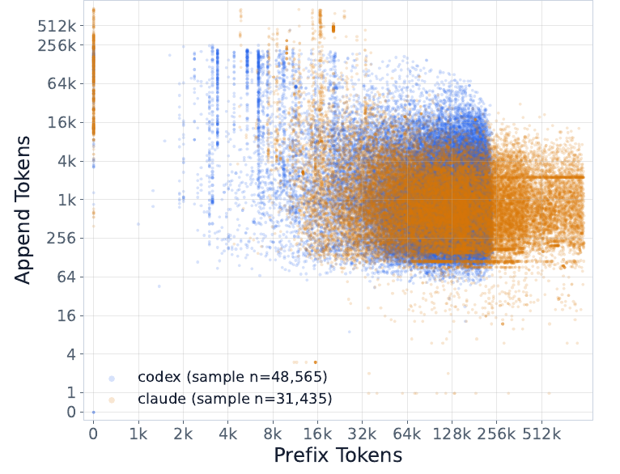
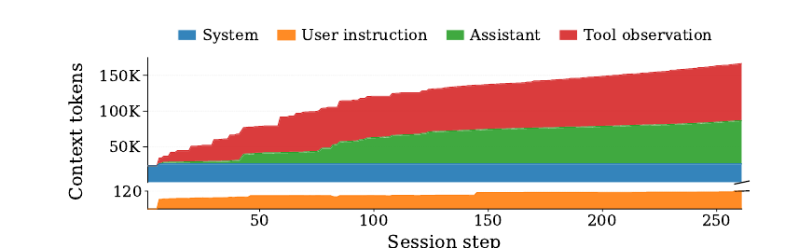
5.9 专题一 · 每轮全量重处理 · 对应模型列（单价随 L 上涨）
专题一：前缀缓存让 GPU 只算新增内容，CPU 这边却每次都把整段上下文重新 JSON、tokenize、哈希一遍
每次调用（约 12 万 token、480 KB）的 CPU 账
环节 | 今天（常见实现） | 做成增量以后 | 口径
tokenize | 228 ms（HuggingFace）；13.4 ms（Rust 实现） | 2.3 ms | 核时，[68] 表 8
JSON 编解码 | 约 10 ms（Python 标准库；每请求约 8.4 MB） | 约 0.2 ms（simdjson 类） | 推算
块哈希 | 约 4 ms（16 token 一块，约 7,500 块） | 只算新增的块 | 推算
合计 | 约 242 ms | 约 3 ms | 推算
TraceLab：每步的前缀 token（横轴）远大于追加 token（纵轴）（[56] Fig. 1）
121–1,210 个
1.5–15 个
今天：每 1,000 张加速卡需要的前端核
三项都做成增量以后
每卡每秒 0.5–5 个请求（推算）
块哈希没做成增量时是 3–33 个（推算）
注：“前缀命中率 0.99 时 tokenize 占首 token 延迟 64%”只见于 TokTier 的摘要和引言，正文没有给出扫描设置，引用时要注明 [68]。
一个生产会话的上下文随步数增长，工具输出占大头（[57] Fig. 21）
三项的根因相同：成本与整段上下文长度成正比，而不是与新增内容成正比。软件方向统一——做成增量；最彻底的是服务端保存会话、客户端只发新增（OpenAI Responses API 已这样做）。
数据来源与口径：[56] TraceLab；[57] AgentSysBench；[68] TokTier arXiv 2607.29678 v3（表 8 为 117K token 上下文的核时）；JSON、块哈希与前端核数为整合文档 4.3 节的推算（每卡每秒请求数为假设）。
49

Slide 50
5.10 专题二 · 冷启动与隔离形态系数 · 对应执行环境列
专题二：同样的工具负载，隔离方式不同，创建和系统调用的代价可差两个数量级——这是“部署形态系数”在 Agent 时代的对应物
隔离形态 | 创建一个环境 | 运行时的系统调用与 I/O | 内存 | 出处
进程级限制（bubblewrap、seccomp、Seatbelt） | 接近零 | 约 1× | 无额外开销 | [74]
容器（runc） | 几十 ms（Daytona 27–90 ms） | 比裸机慢约 32% | 共享宿主内核 | [64][81]
gVisor | 几十到上百 ms | 简单系统调用慢 2.2× 以上；外部 tmpfs 上开关文件慢 216× | 用户态内核的额外占用 | [64]（2019 微基准）
裸金属 microVM（Firecracker、CubeSandbox） | 125 ms 内到应用代码；CubeSandbox <60 ms（厂商自报） | 真内核，接近原生 | 每台额外 <5 MB | [51][106]
云主机里嵌套（PVM） | 与单层接近 | 每次系统调用多约 210 ns；硬件嵌套高并发下会崩 | 影子页表开销 | [92][93]
机密虚拟机 | 启动慢 102–394% | 触发 VM 退出的指令贵 240–472% | 跨 VM 去重失效，多占 9–147% | [97][109]（x86）
冷启动的实测
编码任务：容器与 Agent 初始化占任务生命周期 31–48%；镜像中位 3.5 GB，是典型微服务镜像的 7 倍、serverless 的 70 倍 [R4]。
RL 训练：容器方案的环境准备占每实例 rollout 19–29%（64–256 个并行环境），进程级隔离降到 8–9% [76]。
Codex：每条命令之外的开销平均 1.26 s（中位 0.16 s），比命令本身的 0.66 s 还长 [56]。
DSec 生产：每秒创建 5,000 个以上；镜像运行时只读 4.2–13.3%；8,192 个容器突发创建时，完整拉取比按需加载慢 1.71× [R10]。
本地 Agent 用进程级沙箱，这一项接近零。
对照第二部分：RPC 时代的形态系数放大每次 RPC 的 CPU（library 1.36× → sidecar 2.7–3.7×）；Agent 时代的隔离形态系数放大每次创建和每次系统调用。
选哪种隔离由信任边界决定，同样不是由性能决定：云端要跑任意代码，所以冷启动税在云端会长期存在；能做的是让创建、快照和恢复更便宜。
数据来源与口径：隔离形态表取自整合文档表 1-4（[74] 进程级沙箱；[64] gVisor 与 REAP，2019 微基准；[51] Firecracker NSDI'20；[106] CubeSandbox 厂商自报；[92][93] PVM 与 ParaCell；[97][109] x86 TDX、SEV-SNP）；[R4] AgentCgroup；[76] SWE-MiniSandbox；[56] TraceLab；[R10] DSec。
50

Slide 51
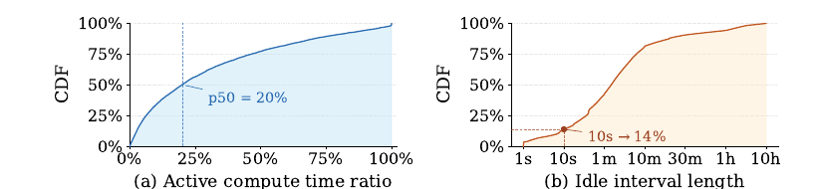
5.11 专题三 · 状态驻留 · 对应时间列（内存 × 时间）
专题三：会话中位只有 20% 的时间在执行，其余时间 KV 缓存和沙箱内存一直占着——内存容量比 CPU 先成为沙箱密度的上限
密度算式：192 核、1.5 TB 的一台机器能放多少沙箱（推算）
35,037 个生产编码会话：活跃计算时间占生命周期的中位 20%；空闲间隔从秒到小时（[57] Fig. 20）
59.4%
243 / 172 s
0.8 / 28 GB
不超卖时，内存是第一个上限（约 510 个）；超卖做到约 2.6 倍，CPU 才成为上限；再往上，只有把空闲沙箱暂停、压缩或挪走才能继续增加。
DSec 生产：共享宿主页缓存让峰值内存降 40.2%，回收空闲页让按时间积分的内存降 21.2% [R10]。
KAE 压缩（zswap、快照）和 UB 远端内存决定超卖能推多远（第 58、59 页）。
会话至少遇到一次缓存驱逐
Copilot 跨回合空闲中位：容器 / KV
沙箱工作集：中位 / 单会话峰值
重算约占总费用 31.5%（5 分钟 TTL）[57]
回合内只有 5.8 s，太短，不值得挂起 [R2]
AgentSysBench 生产与受控实验 [57]
状态驻留税的单位是“GB × 时间”，不是 CPU 周期；按 fleet 周期做的剖析量不出它，要用“每兆瓦能跑多少沙箱”这样的综合指标。
数据来源与口径：[57] AgentSysBench §7.1 与 Fig. 6、Fig. 20（35,037 个会话、24 小时）；[R2] Copilot 空闲时间表；[R10] DSec；密度算式为整合文档 3.4 节推算，资源画像只来自一篇论文（[R4] AgentCgroup：单机、单框架、不限资源）。
51

Slide 52
第五部分小结
第五部分小结：同一张表多了三列和一种货币——Agent 负载的六条洞察，以及哪些传统结论要改口
1 工作单位是会话，大部分时间在等人
哪些传统结论要改口
生产编码会话中位只有 20% 的时间在执行；人的思考占会话时间 92.3%。
传统结论（第一、二部分） | AI 时代的修正
传统微服务的内存带宽有富余（利用率中位 10%） | 仍成立，但只适用于传统微服务；Agent 先撞内存容量，向量检索是带宽型，每核带宽是否成瓶颈待测
fleet 里省 CPU 比省 µs 重要 | 首 token 关键路径上的 tokenize 和调度是串行单核，单核速度和时延重新排到前面
只有跨应用的税值得硬件化 | 仍成立；但新税多数不适合专用加速器，要靠通用核、内存系统和软件
部署形态系数：library → sidecar → serverless | 对应物是隔离形态系数：进程级 → 容器 → gVisor → microVM → 机密虚拟机
SMT 有吞吐空间 | 生产测得兄弟线程混部的尾延迟代价 +45.2%（core scheduling 后 +17.3%）
用 fleet 周期剖析衡量税 | 量不出“加速卡空转”和“内存被占着”，需要“每千卡前端核数”“每兆瓦沙箱数”两个综合指标
骨架：服务、存储、进程 / 内核三列 | 同一张表多了模型、执行环境、时间三列和“内存 × 时间”这种货币；只有模型列的单价随上下文长度上涨
2 每次调用都整段重处理（模型列的单价随 L 上涨）
tokenize、JSON、块哈希的 CPU 成本与上下文长度成正比，新内容不到 1%。
3 瓶颈在模型还是工具，取决于负载和口径
工具时间占比 2–89%；不能把单会话时延直接换算成数据中心 CPU。
4 CPU 需求平均低、突发高，先撞内存容量
每个沙箱平均约 0.1 核，内存峰均比 15.4×。
5 数据中心的沙箱 CPU 来自 rollout 和云端沙箱
按 token，本地执行约占一半，但几乎不进数据中心。
6 新税多数不适合做专用加速器
靠单核速度、内存系统和软件增量化。
一句话：Agent 把 CPU 放回关键路径，但它要的不是更多的峰值算力，而是更快的单核、更大更便宜的内存、更便宜的执行环境——第六部分按这三点规划。
数据来源与口径：各条的数字与口径见第 45–51 页页脚；修正一栏对应第 11、20 页的传统结论。
52

Slide 53
六
规划：按矩阵把发力点落到硅上
落地规则：行 → 核内指令与 KAE；列 → UB 与 DPA；次数与系数 → 软件与协作团队；内存 × 时间 → 内存系统；流水线 → 核
总图（税 × 硅）→ 核 → 核内指令与系统库 → KAE 与 DPA → 内存系统 → UB → 协作项 → 优先级 → 950 待测清单（矩阵的空格）

Slide 54
6.1 方法与对照系
方法：按矩阵把发力点落到硅上——行交给核内指令与 KAE，列交给 UB 与 DPA，次数和系数交给软件与协作团队；每条分 950 软件与 960 硬件
方法与边界
对照系：Intel 片上加速器、NVIDIA 的 Agent 平台 vs 鲲鹏
落地规则：行（通用操作）→ 核内指令、系统库与 KAE；列（服务边界的通信、KV 搬移）→ UB 与 DPA；次数和系数 → 950 软件与协作团队；内存 × 时间 → 内存系统；流水线 → 核。同一个硬件常服务好几行（如 KAE 服务压缩、加密和状态驻留），按硅写一次。
两半：“950 现在做”是软件、配置、生态和测量；“960 硬件”是软件做完以后仍然剩下、需要核、SoC、加速器或互连解决的部分。
归属：只有标“基础加速”的是本团队的工作；海思、欧拉、UB、沙箱、推理框架等团队的事写成协作项，本团队提供分析和 950 上的测量。
950：96 核 192 线程与 192 核 384 线程两款；256 位 SVE2（带 BitPerm、SVE-AES、SHA3、SM4、I8MM、BF16），没有 SVE2.1、MOPS、CSSC；每核 L2 1 MB，两个 SMT 线程共用；支持 MPAM。
960：2028 年，96 核高单核款与 256 核以上高密度款。920 即将停止服务，只作历史经验引用。
缺的数据：内部微架构参数、KAE 小粒度时延、UB 小消息 Mops 都没有，汇总在第 63 页的待测清单。
与市场信号的关系：CPU:GPU 比例的说法与厂商业绩见第 38–39 页；这里的规划依据第五部分的负载数据，不依赖这些叙事。
参照 | 做什么 | 鲲鹏对应物 | 状态
Intel DSA | 拷贝 / 搬移、填充、CRC、比较 | 片上 DPA（数据搬移加速器）〔内部口径〕 | 对应；软件接口与小段提交延迟待测
Intel IAA | 压缩 / 解压 + 内存分析（扫描、过滤） | KAE ZIP 覆盖压缩；内存分析无对应 | 压缩有；分析空白
Intel QAT | 加密 + 压缩 | KAE SEC / HPRE / ZIP（片上共享，免许可） | 已覆盖
Intel DLB | 核间硬件队列与负载均衡 | NI 侧有 UB Jetty Group；核侧无对应 | 核侧空白（ARM 阵营共有）
序列化加速器 | protobuf 编解码 | 无 | 没有任何厂商量产；文献原型 ProtoAcc、Cerebros
NVIDIA Vera CPU 机柜 + BlueField-4 | Agent 沙箱与 RL 环境的独立 CPU 机柜；DPU 管 KV 存放 | 鲲鹏 + UB 内存池 + KAE | Agent 时代的直接参照
一个坐标系：压缩和加密（KAE）已有，搬移（DPA）的软件接口待打通；序列化和核侧队列是空白；Agent 时代的参照是 NVIDIA 的独立 CPU 机柜。
数据来源与口径：Intel 加速器：Sapphire Rapids 公开资料；鲲鹏：KAE 仓库（gitcode.com/boostkit/KAE）、openEuler UADK 文档、华为 HC2025〔公开〕；DPA 为内部口径（2026-09-29）；950 指令集见笔记 [83]；NVIDIA 规格转引自 ~/AgenticAI 文档。
54

Slide 55
6.2 总图 · 税 × 硅（● 主要落点，○ 次要）
总图：按矩阵把税分四组——通用操作的红格落在核内指令与 KAE（吃整行），通信落在 UB，AI 新税落在单核、内存和执行环境创建
税 / 特征 | 核：前端与单核 | 核内指令与系统库 | KAE | DPA | 内存系统 | UB | 协作：内核与虚拟化 | 量级（口径见附录 B）
通用操作（矩阵的行，每条边界都会用）：贴核的方案吃整行
序列化 / 解析 |  | ● SVE2 文本库 |  |  |  | ○ SG 落 UB |  | 整行 9.6%；Agent JSON
压缩 |  |  | ● 4 KB 粒度 |  | ○ zswap |  |  | 整行 2.9%；快照、空闲内存
拷贝与搬移 |  | ○ MOPS |  | ● 小段 + SG |  | ● KV 直传 | ○ 快照脏页 | 4–5%；GB 级 KV
内存分配 | ○ TLB | ● 分配器 + 大页 |  |  | ○ 大页 |  |  | 4.3%；推理 host
哈希 |  | ● SHA、增量 |  |  |  |  |  | 1–2%；每请求约 4 ms
加密 |  |  | ● 网关、快照 |  |  |  | ○ 机密 VM | <0.2%；机密化 +9–147% 内存
边界专属操作：服务列的通信，以及模型、执行环境、存储列的新税
通信（服务列） | ○ 唤醒切换 |  | ○ 网关 TLS | ○ 拷贝 |  | ● RPC 感知 | ○ 内核网络栈 | 2.8%；RPC 税见第 21 页
tokenize（模型列） | ● 单核、L1/L2 | ● 增量库 |  |  | ○ MPAM 隔离 |  |  | 每次 2.3–228 ms 核时
推理调度（模型列） | ● 单核 |  |  |  | ○ TLB、MPAM | ○ CPU→NPU |  | V0 接近迭代 50%
冷启动（执行环境列） | ● 前端、睿频 | ○ 用户态 spawn |  |  |  |  | ● 页表、清零 | 初始化 31–48%
向量检索（存储列） |  |  |  |  | ● 带宽 | ○ 索引溢出 |  | <1%–86%
第四种货币：内存 × 时间（时间列）
状态驻留 |  |  | ● zswap、快照 | ○ 脏页搬移 | ● 容量、超卖 | ○ 远端慢层 | ○ HAFT、TLBID | 按内存约 510 个 / 台
第三种切法：流水线状态
前端（微架构特征） | ● 取指、BTB |  |  |  |  |  |  | slot 15–30%
读法：第一组的红格集中在核内指令与 KAE——吃整行；第二组里服务列的通信落在 UB，AI 新税落在单核和协作项；第三组落在内存系统。这就是第 27 页放置规则在鲲鹏上的样子。
55

Slide 56
6.3 核：前端、单核、SMT、一致性域
核：前端取指和突发单核速度是传统微服务和 Agent 工具负载共同的第一诉求——软件改不到，只能靠 960
方向 | 传统依据 | AI / Agent 依据 | 950 现在做 | 960 硬件 | 归属与优先级
前端取指（L3→L1-I 带宽、BTB、ITLB） | 前端停顿占 slot 15–30% [01]；生产 L1-I MPKI 7–56 [05] | 编译、测试、短命进程、解释器每次都冷启动；工具执行在关键路径上 [L3] | 用编译、pytest、git、bash -c true 和 DCPerf 做 top-down：取指、BTB、ITLB 未命中 | 更高的 L3→L1-I 取指带宽、更大的 BTB 和 ITLB；按真实负载而非 SPEC 调优 | 海思决定，本团队提供负载与测量；P0
突发单核与 SKU 分档 | Uber：主频 +9% → P50 −15% [07] | tokenize、推理调度是首 token 关键路径上的串行单核活 [68][49]；工具步骤受 GIL 限制 [L3] | 测固定频率与允许睿频两种情况；tokenizer 独立进程、独立核 | 按核睿频、快速 DVFS；96 核高单核款给推理 host 与云开发机，256 核以上款给 rollout 与沙箱平台 | 海思；P1
SMT 与 MPAM | 叶子函数 IPC 不到峰值一半，SMT 有吞吐空间 [20] | 兄弟线程混部 +45.2%，core scheduling 后 +17.3% [R10]；超卖做好后 SMT 的吞吐增益直接变成沙箱数 | tokenizer 与推理引擎共置的 MPAM 实验；高优先级沙箱开关 SMT 的 P99 | SMT 两线程之间能分 L2；CMAX 与监控计数齐全；MPAMv2 | tokenizer 隔离本团队提，MPAMv2 协作；P1
一致性域与核间 | 跨 LLC 域 2.07× [35]；384 核内核锁争用 54% [05] | TLBI 广播：24 台 VM 时性能掉到 0.62（第 61 页） | 同 die 与跨 die 的 RPC 往返；核间 ping-pong 热力图 | 可划分一致性域、向软件暴露 cache 域拓扑 | 海思、欧拉；P2
核侧队列与唤醒 | 切换 5K 周期、>50 µs 唤醒伤尾延迟 [36][02]；nanoPU −5×、µManycore −10.4× | — | 测 WFE→唤醒延迟与 C-state 退出延迟 | 消息驱动唤醒（WFET 类）、硬件线程队列（DLB 类） | 海思；P2（只对 µs 级服务有效）
920 的历史经验〔公开〕：Chips and Cheese 测得 920 的 L3 取指带宽差（接近从 DRAM 取指）、64 项单周期 BTB、L2 TLB 11 周期——950 要先测这几项是否补上。
前端和单核的共同点是传统微服务与 Agent 工具负载都要、而且软件改不到——这才是它们排在 960 核诉求第一位的原因，而不是“量级最大”。
数据来源与口径：文献见括号；950、960 规格：华为 HC2025 与笔记 [83]；920 微架构：Chips and Cheese〔公开〕；优先级与归属沿用整合文档表 4-1。
56

Slide 57
6.4 核内指令与系统库
核内指令与系统库：tokenizer 是本团队能碰到的最大一块 CPU 开销；文本处理指令 950 已够用，缺的是跨寄存器搬运时延和 MOPS
方向 | 传统依据 | AI / Agent 依据 | 950 现在做 | 960 硬件 | 归属与优先级
增量 tokenizer 库 | — | 每次调用 228 ms 核时（HuggingFace），增量方法 2.3 ms [68] | 线性 BPE、紧凑表、SVE2 预分词、会话状态；与参考实现逐位一致；先做 HuggingFace 的 drop-in 替换 | 低的 L1 / L2 命中时延；不做 tokenizer 加速器 | 基础加速；P0
进程启动的用户态路径 | serverless 冷启动 1.2 s → 4 s（加策略）[43] | Codex 命令外开销均值 1.26 s [56]；每请求 5–7 个 shell 类进程 | libuv 改用 posix_spawn、默认紧凑重定位、预 fork 进程池 | 前端取指与睿频（上页） | 基础加速；P1（RL 客户 P0）
推理 host 的分配器 | 分配 4.3%，硬件卸载只 +1.86% [35][20] | 页表遍历占末级缓存停顿 85% [58]；Arm 上换 mimalloc 快 2.3× [74] | Arm 调优的 mimalloc / jemalloc 加大页后端；框架缓冲区大页接口 | 更大的 L2 TLB、页表遍历缓存（协作） | 基础加速；P1
JSON 与文本库 | protobuf 9.6% [25] | simdjson 在 Neoverse 上每核 5–7 GB/s，慢在 Python 路径 [81] | 256 位 SVE2 用进 simdjson、simdutf、base64；快速 JSON 库的 Python / Node 绑定 | 不做 JSON 加速器 | 基础加速；P2
块哈希 | 哈希 1–2% [01] | 每请求约 4 ms，tokenize 增量化后比它还大（推算） | SHA-256 指令、SVE 版 xxh3 / blake3；与 tokenizer 一起增量化 | 无（950 已有 SHA、SHA3 指令） | 推理框架、基础加速；P2
近核序列化微引擎 | 9.6%，可加速 3.45%；贴核 0.41 mm² [25] | JSON 已经很快，不适用 | 先用 zBuffer 类软件零拷贝落 UB SG；在 950 上跑 HyperProtoBench 定量 | ProtoAcc 类近核引擎，只为 protobuf 立项 | 海思；P2（理由见第 62 页）
指令集基线与跨寄存器时延 | memcpy 4–5% [01] | 950 没有 MOPS、SVE2.1、CSSC；UMOV 在 Neoverse V2 上最多 10 周期 [83] | 缺的指令都有替代写法：这是软件缺口，不是硬件诉求 | 基线定到 Armv9.6（MOPS 为 P1）；向量 / 谓词到通用寄存器的搬运做到约 2 周期 | 本团队提；P1
“不做”的清单同样重要：tokenizer、JSON、正则都不做专用加速器；文本处理指令 950 已够用，硬件上真正的问题是跨寄存器搬运时延。
数据来源与口径：[68] TokTier 表 8；[56] TraceLab；[58] Blink；[74] vLLM-on-Arm 等 web 来源；[81] Agent 市场与生态 web 来源（simdjson 数据）；[83] 950 指令集与 Neoverse 时延；[25] ProtoAcc；归属与优先级沿用整合文档表 4-3。
57

Slide 58
6.5 加速器：KAE（ZIP / SEC / HPRE）与 DPA
KAE 与 DPA：传统的“KB 级同步压缩”和 AI 的“4 KB 页压缩”要的是同一件事——小粒度下的固定开销足够低
KAE 现状〔公开〕：ZIP（zlib、gzip、zstd、lz4、snappy；大块吞吐压缩 7 GB/s、解压 8 GB/s）、SEC（AES、SM4、SM3）、HPRE（RSA、SM2）；接入 OpenSSL、zlib 兼容 API、UADK（SVA，队列式提交）；片上共享、免许可。位置比 PCIe 卡近（PCIe 只有近核的约 1/5.6 [34]），比贴核远，接近 CDPU 的 chiplet 情形（9.5× 对 10×）。
方向 | 传统依据 | AI / Agent 依据 | 950 现在做 | 960 硬件 | 归属与优先级
RPC 与存储路径的压缩 | 约 3% fleet；关键服务 10–50%；95% 字节用弱算法，加速后可换回容量 [34] | checkpoint、镜像、训练数据层 | 测 1–64 KB 盈亏粒度（目标 4 KB 同步往返 1–2 µs 内）；接 gRPC / bRPC / HCOM 压缩点 | 4 KB 粒度的固定开销接近大块吞吐；预置 Huffman 表 | 基础加速；RPC P2、checkpoint P1
zswap 与沙箱快照压缩 | — | 不超卖时内存是密度第一上限（约 510 个 / 台）；Intel IAA 压快照 2–4.5×、恢复快 25–55% [89] | KAE 做 zswap / zram 后端；按 4 KB 页、静态 Huffman 表压快照 | 加速器侧地址翻译不缺页（缺页时解压慢约 2× [89]） | 基础加速；P0
链式执行 | 同步对异步差 1.3×，链式 ≈ 全异步 [41] | 快照：ZIP → SEC → SM3 不回核 | 在快照集成库里串起三个引擎 | 引擎间链式描述符、共享缓冲 | 基础加速；P0（随快照）
加密 | 连接复用后 <0.2%；贵在建连和网关 [02][21]；阿里云弃用 QAT [24] | 训练数据层 TLS；机密虚拟机 | KAE 接网关 TLS，提供单请求同步、不攒批模式；国密作差异化 | 低并发、小批量的加密路径 | 基础加速；P2
DPA 小段搬移 | memcpy 4–5%，多数 <512 B [01]；DSA 卸载 −55% 主机周期 [28] | 快照的脏页收集、恢复、写时复制、页清零都要批量搬移 [105] | 用户态低时延提交接口，支持 SG 批量描述符；测与 SVE memcpy 的交叉点 | 64 B–4 KB 固定开销低于 100 ns；与 KAE 共享描述符和地址空间 | 基础加速；P0
序列化（KAE 空白） | 9.6%；调用粒度百字节，约 84% 不在 RPC 路径 [25] | Agent 的 JSON 已经很快 | 不用 KAE 队列模型做；软件走 zBuffer 类零拷贝落 UB SG（编解码约 1/23 [19]） | 见上页近核引擎 | —
KAE 的四条 960 诉求（4 KB 固定开销与预置 Huffman 表、引擎间链式描述符、加速器侧翻译不缺页、低并发小批量加密）和 DPA 的两条，由本团队直接提——使用者就是本团队的软件栈。
数据来源与口径：KAE：gitcode.com/boostkit/KAE、openEuler UADK〔公开〕；DPA：内部口径；[34] CDPU；[41] Google ISCA'23；[89] Intel IAA 快照（闭门会语料）；[105] Copier 等；[28] RpcNIC；[19] zBuffer；归属见整合文档表 4-3。
58

Slide 59
6.6 内存系统
内存系统：传统负载的带宽有富余，Agent 沙箱先撞容量；960 要在容量、带宽和功耗之间重新取舍
方向 | 传统依据 | AI / Agent 依据 | 950 现在做 | 960 硬件 | 归属与优先级
容量与超卖 | — | 内存约占服务器成本 53%（二手）；按内存峰值每台约 510 个沙箱（推算）[R4] | KAE zswap；冷热识别、异步迁移、快速回收；密度基准测试 | 容量、带宽、功耗一起取舍（DDR 通道、LPDDR5X / SOCAMM2、UB 通道补带宽） | 基础加速、欧拉、海思；P0 / P1
UB 内存池作慢层 | 带宽有富余但热页集中 [01][05][40] | 空闲会话状态、KV 溢出、向量索引溢出 | UB 远端内存（OBMM 上线为 NUMA 节点）作慢层的实测 | 远端内存按缓存行粒度访问；本地与远端请求公平调度 | UB 团队、KV 存储团队；P1
带宽 | 利用率中位 10%、95 分位 31% [01] | 向量检索是带宽型（PQ 扫描每核 18 GB/s）[52]；每核带宽是否成瓶颈未测 | 沙箱密度满载点测每核带宽利用率（是否越过约 50% 的拐点） | 192 核款每核约 3.2 GB/s（推算），按实测再定 | 海思；P1
MPAM 隔离 | 混部：主机利用率 10→30%，RT 劣化 20% [04] | tokenizer 与推理引擎共置；数千沙箱各自分份额 | vLLM / MindIE 加满负荷 tokenizer 的隔离实验（只绑核、加缓存分区、加带宽分区） | SMT 线程间分 L2；MPAMv2 的 PARTID 虚拟化 | tokenizer 隔离本团队提；海思；P1
TLB 与页表 | 分配 4.3% 不硬件化 [35] | 推理 host 页表遍历占末级缓存停顿 85% [58] | 大页后端；测 MindIE / vLLM 的 TLB 未命中率 | 更大的 L2 TLB、页表遍历缓存、BBML2/3 | 海思；协作
冷热识别 | — | 会话中位 80% 时间空闲 [57] | 欧拉的冷热识别与回收 | HAFT（与 SMMU 一起做）、内存侧冷热计数 | 海思、欧拉；P1
“带宽过配”和“每核带宽”不矛盾：传统负载今天带宽有富余；高密度沙箱在超卖做好、核被塞满之后，每核带宽才可能成为下一个瓶颈——需要 950 实测确认。
数据来源与口径：内存占服务器成本 53% 为二手（2026-07，笔记 [81]）；密度与每核带宽为整合文档 3.4、4.1 节推算；[52] RAGO；[58] Blink；[57] AgentSysBench；[R4] AgentCgroup；归属见整合文档表 4-1、4-4。
59

Slide 60
6.7 互连：UB（灵衢）
UB：传输层已具备文献要求的大部分特性，缺口在 RPC 感知和硬件分发；AI 侧要先实测已有的 Mooncake 鲲鹏后端
文献需求 | UB 对应机制〔本地〕 | 状态
消息语义、每消息极小状态（避免连接 cache 悬崖）[31][38] | RM 模式无连接，每条 WR 自带目标；TP Channel 按节点对共享 | 有
松弛排序与拥塞感知多路径（Falcon vs RoCE 8× 的来源）[30] | ROI / ROT / ROL / UNO 可选；TPG ≤32 通道逐包 spraying | 有
不依赖无损网络 | RTP 端到端重传 + CC；CTP 依赖链路层无损（超节点内） | 有
延迟型 CC、硬件时间戳、接收侧占用回传 [30] | 传输层 CC、VL 信用、RNR；CQE 是否带时间戳待查 | 部分
按 RPC（非按连接）打 QoS [17] | SL / VL 存在；ubsocket 是每链路一个优先级 | 部分
按核实时负载的硬件分发 [11] | Jetty Group 按 RQ 深度分发；有界队列与按方法分发待测 | 有（RQ 深度）
用户态权限、免注册 [26] | UMMU MAPT 可下放、non-pin SVA；UMQ 整池注册一次 | 有
写触发的轻量通知、免 doorbell 提交 [12][14] | JFCE 完成事件；DWQE 用 st64b 直写 SQE | 有
bRPC over UB 与 AI 数据路径
bRPC over UB 已落地〔本地〕：TCP 握手后切到 UMQ，IOBuf 挂 UMQ 注册内存池。四个评估点：默认 RC 改 RM，看数千对端下的延迟悬崖；ubsocket 最小块 8 KB 而中位 RPC <1.5 KB，要小消息 inline；zBuffer 字段直接成为 SGE；建连成本在短连接下放大。
AI 数据路径：Mooncake 主线已有 kunpeng_transport（URMA）和 ubshmem_transport，先实测而不是重做 [75]；xDeepServe 的 P/D 间 KV 直传已走 UB 内存语义（XCCL）[60]；CloudMatrix384 的 EMS 用 UB 池化鲲鹏内存存 KV [44]。
最需要的是数据：每核 Mops、RTT、每 Gbps 核数、连接数对延迟；对标 eRPC 2.3 µs、10 Mrps/核，Falcon 120 Mops，Homa/Linux 100 Gbps 需 18 核。
UB 的 960 方向：RPC 感知（按消息映射服务等级、完成事件带时间戳、可编程拥塞控制、Jetty Group 有界队列）、CPU 的 UB 通道数与内存带宽匹配、远端内存按缓存行访问——归 UB 团队与海思。
数据来源与口径：UB 机制：~/ub_doc_and_code、~/umdk、~/ubs-comm、~/brpc_ub〔本地〕；UB 2.0：华为 HC2025〔公开〕；[75] Mooncake UB 后端现状；[60] xDeepServe；[44] CloudMatrix384；文献需求来自 Falcon、Homa、eRPC / Snap、Aequitas、RPCValet、Cornflakes、Dagger、HydraRPC。
60

Slide 61
6.8 协作项（不单列税种）
协作项：高密度沙箱的系统开销归海思、欧拉和沙箱团队，本团队提供 950 上的测量
诉求 | 解决什么 | 证据 | 建议 | 归属
TLBID（TLBI Domains） | ARM 的 TLBI 默认广播全片，VM 多了性能下滑 | 华为 MAD24：96 核上 24 台 4 核 VM 时 unixbench 掉到 0.62，按亲和限定广播后 0.95 [94] | 960 支持 TLBID 列为 P0；950 先用好 TLBIRANGE 与批量刷新 | 海思；软件归欧拉
HDBSS / HACDBS、HAFT | 硬件记录并批量清除脏页、硬件访问标记 | x86 上 PML 让检查点缩短最多 10.18% [105] | 随快照与冷热识别一起要；HAFT 要 SMMU 同步支持 | 海思、欧拉
GICv5 与用户态中断 | 上千个睡着的 vCPU 唤醒更便宜；ARM 没有 UINTR 等价物 | Intel 用户态中断接收 600–900 周期，信号约 2,800 周期 [99] | 先问清客户用途；替代是 WFET、GICv5 直接注入、UB 的 JFCE | 海思
嵌套虚拟化与 ARM 版 PVM | 在租来的 ARM 云主机里跑沙箱；CubeSandbox 的 PVM 只支持 x86 [106] | x86 上硬件嵌套高并发会崩，PVM 快两个数量级 [92] | 欧拉评估 ARM 版 PVM；950 若实现 NV2，在华为云开放嵌套是最短路径 | 欧拉、海思
轻量隔离（MTE、POE、CHERI） | 能否用比 VM 更轻的机制达到 VM 级隔离 | MTE 真实芯片最坏慢 6.64×；POE 只有 7 个可用域 [95][96] | 保留 VM 边界，在内部用 POE 把切换做轻（ParaCell 思路）[93] | 欧拉、海思
SMMU 规模 | 一台 2,000 个沙箱都要网络和存储，VF 只有几十到几百个 | PASID 队列级隔离让虚拟设备数提高 2.96× [100] | 请海思给 StreamID / SubstreamID 规模表；本团队先用 KAE 队列（SSID）测 | 海思；本团队测量
进程创建的内核路径 | fork 页表复制、页清零、缺页 | 大进程 fork 比 vfork 慢最多约 300× [81] | 本团队在 950 上测拆分，内核与沙箱团队合并提 | 欧拉、沙箱团队
机密虚拟机 | 沙箱对云厂商也保密 | x86：启动慢 102–394%，去重失效多占 9–147% [97] | 在 950 上测 virtCCA / CCA 的四个数；同一机密 VM 里放多个沙箱 | 机密计算团队
安卓沙箱 | 手机 Agent 的 RL 训练和评测 | 每个安卓虚拟设备 5 GB 以上内存；ARM 可原生跑安卓 [111] | 在 950 上测 Redroid 与 microVM 内安卓的密度，对比 x86 加翻译层 | 欧拉、沙箱团队、华为云云手机
这些都不是“税”，也不在本团队的软件栈里；本团队的角色是把 950 上的测量做出来，让海思、欧拉提诉求时有数据。
数据来源与口径：取自整合文档表 4-2 与闭门会文档 INSIGHT_KUNPENG_NEXTGEN_SANDBOX.md 第 3 节；[94] 华为 Linaro MAD24 TLBI 报告；[105] G3 快照集合；[99] UINTR；[106] CubeSandbox；[92][93] PVM、ParaCell；[95][96] POE、MTE；[100] HD-IOV；[97] 机密虚拟机；[111] 安卓沙箱。
61

Slide 62
6.9 优先级（取代 v1 第 30、37 页的两套排序）
优先级：先测量建基线；本团队的 P0 是增量 tokenizer、KAE 的 4 KB 压缩（快照与 zswap）和 DPA 接口；960 的第一诉求是前端取指
950：本团队的软件（基础加速）
960：硬件（按硅）
级 | 做什么 | 为什么
P0 | 增量 tokenizer 库（线性 BPE、紧凑表、SVE2 预分词） | 最大一块 CPU 开销：每次 228 ms 核时 [68]
P0 | KAE 卸载沙箱快照（4 KB 页，ZIP→SEC→SM3 链式） | 客户点名；IAA 压快照 2–4.5× [89]
P0 | KAE 做 zswap / zram 后端 | 不超卖时内存是密度第一上限
P0 | DPA 用户态低时延接口，支持 SG 批量描述符 | 快照与写时复制都要批量搬移
P1 | 进程启动的用户态路径（RL 客户为 P0） | 命令外开销均值 1.26 s [56]
P1 | 推理 host 分配器加大页后端 | 页表遍历占 LLC 停顿 85% [58]
P1 | checkpoint、镜像、训练数据层接 KAE | 加载数据占训练节点 40% CPU [53]
P2 | SVE2 文本库、JSON 绑定、块哈希、网关 TLS | 收益在 Python 路径或特定形态
级 | 诉求 | 谁提
P0 | 核前端：L3→L1-I 取指带宽、BTB、ITLB | 海思（本团队提供负载）
P0 | KAE：4 KB 固定开销、预置 Huffman、链式、翻译不缺页 | 本团队
P0 | DPA：小段 <100 ns、SG 描述符、与 KAE 共享地址空间 | 本团队
P0 | TLBID（协作项） | 海思、欧拉
P1 | 突发单核与 SKU 分档；SMT 与 MPAM；MOPS；跨寄存器搬运时延；内存容量与带宽取舍 | 海思（ISA 两项本团队提）
P2 | L2 容量；核侧硬件队列；近核序列化引擎；其余 ISA 特性 | 海思
排序标准与两个说明
排序标准：量级 × 鲲鹏差距 × 可行性 × 是否本团队的事；测量先于一切（第 63 页）。
量级最大的近核序列化引擎为什么排 P2：软件零拷贝先拿走大头且已在阿里生产；格式与接口生态风险最高；网络与存储序列化的比例没有数据。
核侧硬件队列为什么排 P2：文献收益上限高（nanoPU −5×、µManycore −10.4×），但只对 µs 级服务有效，软件生态缺失。
不做：tokenizer、JSON、正则的专用加速器；向量距离引擎；分配器硬件卸载；单独为 RPC 库做硬件。
这是全篇唯一的排序：第四部分只列文献的需求，取舍都在这里；“量级最大”不等于“先做”。
数据来源与口径：排序沿用整合文档表 4-1、4-3，并合并 v1 第 37 页（REPORT 6.4）的测量项；理由与数字见第 56–61 页。
62

Slide 63
6.10 950 待测清单（合并 REPORT 6.4 与整合文档表 4-5）
在 950 上先测这 15 件事：每一件补矩阵里的一格——没有这些数据，前面的发力点都还是推断
# | 测什么 | 回答什么问题 | 补矩阵哪一格 | 谁测
1 | 传统税的鲲鹏基线：DCPerf、HyperProtoBench、HyperCompressBench；按调用栈把序列化、压缩、拷贝、分配拆到服务 / 存储 / 进程内三列 | 各行的量级；补对账矩阵的空格 | 传统各行 × 三列 | 基础加速、海思
2 | tokenizer 基线：HuggingFace、tiktoken、fastokens 在 950、Graviton 4、EPYC 上的每核 MB/s 与 L2 MPKI | tokenize 税有多大、紧凑表省多少 | tokenize × 模型列 | 基础加速
3 | 工具负载的前端分析：增量编译、pytest、npm / pip、git、bash -c true 的 top-down | 前端与突发单核的诉求有多强 | 前端 × 执行环境列 | 基础加速
4 | 进程创建：fork 随父进程大小、缺页时延、microVM 内外的启动拆分 | 用户态能省多少、内核部分交给谁 | 冷启动 × 执行环境列 | 基础加速、欧拉
5 | KAE 4 KB 页压缩：同步单页时延 P50 / P99、SVA 缺页、1–64 KB 盈亏点 | zswap 与快照压缩能否达到验收线 | 压缩 × 时间列 | 基础加速
6 | 快照保存与恢复：不压缩、软件压缩、KAE 链式；100 个沙箱并发检查点 | 暂停恢复卸载的收益 | 压缩、拷贝 × 执行环境列 | 基础加速、沙箱团队
7 | KAE zswap：沙箱匿名页的压缩比、换入时延、省下的 CPU | 超卖能做到几倍 | 压缩 × 时间列 | 基础加速、欧拉
8 | DPA 小段提交：64 B–4 KB 的固定开销，与 SVE memcpy 的交叉点 | DPA 能否承担 DSA 的角色 | 拷贝 × 服务 / 时间列 | 基础加速
9 | MPAM 隔离：推理引擎加满负荷 tokenizer，逐步加缓存与带宽分区 | 共置时怎么隔离 | tokenize × 模型列（隔离） | 基础加速
10 | 向量到标量的搬运：UMOV、FMOV、CNTP 等时延 | 跨寄存器时延诉求的依据 | 序列化 / tokenize 行 | 基础加速
11 | 推理 host 微架构：TLB 未命中、页表遍历占比、graph dispatch 延迟 | 分配与调度税在鲲鹏上多大 | 分配、调度 × 模型列 | 推理框架、基础加速
12 | 沙箱密度与每瓦沙箱数：加沙箱直到高优先级 P99 超标；SMT 开关；每核带宽 | 内存与 CPU 哪个先成为上限 | 内存 × 时间 | 沙箱团队、基础加速
13 | TLBI 扩展性：1–48 台 VM 的创建、快照、迁页；核间 ping-pong | TLBID 诉求与 chiplet 的代价 | 执行环境列的系数 | 海思或欧拉
14 | UB 基线：小消息 RTT 与 Mops/核；RC 对 RM（数千对端）；Mooncake 鲲鹏后端对 RDMA | UB 在 RPC 与 KV 路径上的立论 | 通信 × 服务列；KV 搬移 | UB 团队、KV 存储团队
15 | 命令级分布：自家编码 Agent 日志里 Bash 前 20 种命令的次数与 CPU 时间 | git、测试、构建各占多少 | 执行环境列的次数 | 基础加速
1、2、14 是基线：没有它们，传统税和 Agent 税在鲲鹏上的量级都只是推断；4–8 决定本团队的 P0 能不能达到验收线。
数据来源与口径：REPORT.md 6.4 节待测清单；整合文档表 4-5（19 项，此处合并为 15 项）。“补矩阵哪一格”对应第 21 页与第 47 页；部署形态占比与托管语言的序列化税要和客户联合测（第 24 页），不在本表。
63

Slide 64
附录 A
附录 A：论文清单（[NN] 对应 notes/ 笔记编号；[L1–L4]、[R1–R10] 对应 ~/AgenticAI 阅读报告）
传统负载：用户提供（笔记 01–19）
Profiling a WSC (ISCA'15) · Cloud-Scale Characterization of RPCs (SOSP'23) · Lifting the veil on Meta's microservices (ATC'23) · Alibaba Trace Analysis (SoCC'21) · DCPerf (ISCA'25) · DeathStarBench (ASPLOS'19) · CRISP (ATC'22) · Homa (SIGCOMM'18) · R2P2 (ATC'19) · nanoPU (OSDI'21) · RPCValet (ASPLOS'19) · Dagger (ASPLOS'21) · Cerebros (MICRO'21) · HydraRPC (ATC'24) · LightRPC · Breakwater (OSDI'20) · Aequitas (SIGCOMM'22) · mRPC (NSDI'23) · zBuffer (PPoPP'26)
传统负载：补充（笔记 20–43）
Accelerometer · SoftSKU · Profiling Hyperscale Big Data (ISCA'23) · GreenSKU · Meta Hyperscale Infrastructure (CACM'25) · Memory Allocator at WSC (ASPLOS'24) · µManycore · Alibaba Complexity (arXiv'25) · ServiceRouter (OSDI'23) · MeshInsight · Canal Mesh (SIGCOMM'24) · XLB · Snap · Junction · Lightweight Sidecar for Serverless (SoCC'25) · eRPC · Falcon (SIGCOMM'25) · Homa/Linux · RpcNIC · RPCool · CEIO · FlexiNS · BenchBF3 · ProtoAcc · Optimus Prime · Cornflakes · Cereal · CDPU (ISCA'23) · SpecProto (ASPLOS'26) · Host Network Stack Overheads (SIGCOMM'21)
AI 与 Agent 负载（第五部分核心论文）
TraceLab (arXiv 2606.30560) [56] · AgentSysBench (arXiv 2608.15127) [57] · CPU-Centric Agentic AI (arXiv 2511.00739) [78] [L3] · Agentic AI Workload Characterization (IISWC'26) [L1] · Agentic Coding in the Wild: Copilot (arXiv 2608.00101) [R2] · CacheWise (arXiv 2606.16824) [R3] · AgentCgroup (arXiv 2602.09345) [84] [R4] · Not All AI Agents Are Equal (arXiv 2609.19947) [R5] · Aries (arXiv 2607.29069) [R6] · Energy on Blackwell (arXiv 2609.29707) [R7] · XPerf (arXiv 2608.20370) [R8] · DSec (arXiv 2609.22978) [R10] · TokTier (arXiv 2607.29678) [68] · SWE-MiniSandbox [76]
AI 与鲲鹏：整合文档引用的语料（笔记 44–112）
CloudMatrix384 · Mooncake · Splitwise · DistServe · NanoFlow · Firecracker · RAGO · UB-Mesh · xDeepServe · Blink · GH200 characterization · virtCCA · Parrot · CPU-underprovisioning (arXiv 2603.22774) · 闭门会 G1–G9 九组补充研究（密度、超卖、快照、嵌套虚拟化、TLB、轻量隔离、机密计算、UINTR / SMMU / DPU、安卓沙箱）
市场信号（第五部分开头）
Intel Q2 2026 新闻稿与 10-Q · AMD Q2 2026 新闻稿 · Arm Q1 FYE27 新闻稿 · NVIDIA Q2 FY27 财报（经媒体）· 海光 2026 半年报（经新华财经）· TrendForce 2026-04-14《The Great Rebalance》· Mercury Research Q2 2026（经 HotHardware）· Nikkei Asia、Reuters 的交期报道 · OpenRouter（Crypto Briefing、The Decoder）
建议的下一步阅读
Swift (SIGCOMM'20) · PLB (SIGCOMM'22) · Ultra Ethernet 规范 · XFaaS (SOSP'23) · Karandikar 博士论文 (2024) · CXL 3.x 多主机共享的真实硬件评估 · 云端任务沙箱与企业托管运行时的生产负载数据（公开文献空白）
数据来源与口径：传统部分 PDF 在 RPC_PAPERS/ 与 downloaded/（前缀 A–F），全文在 text/，笔记在 notes/（总表 notes/INDEX.md）；第五部分新论文在 ~/AgenticAI 与 ~/AgenticAI/related/。图按 [NN] Fig. N 截自对应 PDF。
64

Slide 65
附录 B（对象登记表精简版，完整版见 OUTLINE_RPC_DECK_V2.md 第 2 节；v3 变更见 OUTLINE_RPC_DECK_V3_LOGIC.md）
附录 B：关键数字口径表——全篇反复出现的数字只用这一种说法
对象 | 标准表述 | 口径 | 主讲页
负载集中度 | 按 CPU 周期分散（top-1 约 10%、top-50 约 60%）；按调用次数集中（top-100 方法 91%）；调用集中 ≠ 周期集中 | 周期对调用次数 | 16
税的矩阵 | 按操作切（行）是数据中心税，按边界切（列）是某条边界的税；RPC 税是服务那一列，两者只在交叉格重叠 | 本报告的组织方式 | 6
税的总量 | Google 2015 六项 22–27%；Meta 核心应用逻辑最少 18%；存储与分析平台税 32–40% | fleet、7 个服务、3 个平台 | 9
内核 | Google fleet 全部内核 18–20%；Meta 缓存类约 30% 时间；网络栈只是其中一部分 | fleet 对单类服务 | 11
RPC 税 | 服务那一列：[02] 口径 7.1%（压缩 3.1、TCP 1.7、序列化 1.2、库 1.1）；压缩只计 RPC 库发起的部分则约 4–5%（推算） | fleet 平均、两个口径 | 21
压缩 | 整行 2.9% [34]；RPC 库直接发起的占 13.9%（约 0.4%，推算）；[02] 记入 RPC 税的 3.1% 归类存疑 | 整行对一格 | 21
序列化与 RPC | protobuf 整行 9.6%，服务那一格约 1.2 个百分点（八分之一）；编解码操作里 16% / 35% 来自 RPC 栈 | 两种分母 | 23
每请求 RPC 数 | Meta Fetch 中位 498 个服务块，中位深 4、宽 472，P99 宽约 7,400 | 生产 trace | 15
形态系数 | CPU：library 1.36×、sidecar 2.7–3.7×；延迟：sidecar p50 +107%，serverless 加策略 p50 7×、p99 254× | 两条链分开 | 20
前端 | front-end bound 占 slot 15–30%；L1-I MPKI 7–56；不与周期占比排序 | slot 口径 | 11
SMT | 吞吐有空间（IPC 不到峰值一半）；尾延迟代价 +45.2%（core scheduling 后 +17.3%） | 两面 | 11
内存带宽 | 传统利用率中位 10%、95 分位 31%；Agent 先撞容量，带宽未测 | 两类负载 | 59
编码 Agent 一次请求 | 8.8 次模型 + 10.8 次工具（均值）；每步中位 11.9 万 / 875 / 214 token；新内容约 0.8% | TraceLab | 45
命中率与时间构成 | 命中率 95.7%（token 加权）；会话中位 20% 时间在执行；人的思考占 92.3% | 三份数据 | 45
工具时间占比 | 2–89%：TraceLab 59.8%（本地机器、请求内）、Copilot 4.7%（会话墙钟） | 负载与口径 | 45
每个沙箱 | 平均约 0.1 核（0.08–0.13）；内存基线 185 MB + 2–4 GB 突发，峰均比 15.4× | 单机与生产 | 44
冷启动 | 初始化 31–48%（编码任务）；RL 19–29%；Codex 命令外 1.26 s（中位 0.16 s） | 受控与真实 trace | 50
tokenize | 每次 12 万 token：HF 228 ms、Rust 13.4 ms、增量 2.3 ms 核时；“64%”只见于摘要 | TokTier 表 8 | 49
Agent token 规模 | OpenRouter 每天约 7.3 万亿（7 日均值，2026-08-10） | 第三方平台 | 43
CPU:GPU | 各方说法：1:4–1:8 → 接近 1:1（Intel、AMD）、1:1–1:2（TrendForce）；柜内 1:2 为内存；按生产密度与厂商规格差一个数量级 | 预测（利益相关方） | 38
CPU 厂商业绩 | Intel DCAI +59%（出货 +9%、售价 +48%）；AMD 数据中心 +107%（含 GPU）；Arm 数据中心版税翻倍以上；无一家单列 Agent | 最近一期同比 | 39
数据来源与口径：完整的对象登记表（33 个对象，含来源与引用页）见 OUTLINE_RPC_DECK_V2.md 第 2 节；v1 的一致性问题清单见同一文件第 1 节。
65

